Slide 1

-----KINGS AND PROPHETS-----
(Week 2)
-----REYES Y PROFETAS-----
(Semana 2)

Slide 2
Ancient Biblical Texts and Literacy
Textos Bíblicos Antiguos y Alfabetización

Slide 3
THE HEBREW BIBLE (Old Testament)
Three Collections
Torah Nebiim Kethubim
Genesis Former Prophets Psalms
Exodus Joshua Proverbs
Leviticus Judges Job
Numbers Samuel Megilloth (five rolls)
Deuteronomy Kings Song of Songs
Latter Prophets Ruth
Isaiah Lamentations
Jeremiah Esther
Ezekiel Ecclesiastes
The Twelve Daniel
Ezra-Nehemiah
Chronicles
KINGS AND PROPHETS
These 24 books are the same as the 39 in the English Old Testament.

Slide 4
LA BIBLIA HEBREA (Antiguo Testamento)
Tres Colecciones
Torá Neviim Ketuvim
Génesis Primeros Profetas Salmos
Éxodo Josué Proverbios
Levítico Jueces Job
Números Samuel Meguillot (cinco rollos)
Deuteronomio Reyes Cantar de los Cantares
Últimos Profetas Rut
Isaías Lamentaciones
Jeremías Ester
Ezequiel Eclesiastés
Los doce Daniel
Esdras-Nehemías
Crónicas
REYES Y PROFETAS
Estos 24 libros son iguales a los 39 libros del Antiguo Testamento

Slide 5
The Text of the Hebrew Bible (El Texto de la Biblia Hebrea)
Our primary text of the Old Testament is the Leningrad Codex.
Known as the Masoretic Text (after the Jewish family of scribes called the Masoretes in the Middle Ages), this text dates to 1008-1009 AD.
Most earlier Hebrew Texts were buried reverently after they were well-worn, and subsequent copies were then made.
The Dead Sea Scrolls are a millennium older, but they are fragmented. They are helpful but not complete.
Hence, the Masoretic Text is the starting place for all Old Testament translation.
Nuestro texto principal del Antiguo Testamento es el Códice de Leningrado.
Conocido como el Texto Masorético (en honor a la familia judía de escribas llamados Masoretas en la Edad Media), este texto data del año 1008-1009 DC.
La mayoría de los textos hebreos anteriores fueron enterrados con reverencia después de que estaban muy gastados, y luego se hicieron copias posteriores.
Los Rollos del Mar Muerto tienen un milenio más de antigüedad, pero están fragmentados. Son útiles pero no completos.
Por lo tanto, el Texto Masorético es el punto de partida de toda traducción del Antiguo Testamento.

Slide 6
The Form of Hebrew Writing (La Forma de Escritura Hebrea)
The typical form of Hebrew writing became the scroll, long sheets of parchment (leather) stitched together and attached to a spindle for rolling up.
Usually, writing would be on only one side of the parchment surface.
The codex form (book form bound on one edge) would not be developed until the Christian era.
The reader was obliged to provide things like the division of words, vowels, punctuation, and paragraphing. There were no chapter or verse divisions.
La forma típica de escritura hebrea se convirtió en el rollo, largas hojas de pergamino (cuero) cosidas entre sí y unidas a un huso para enrollarlas.
Por lo general, la escritura se haría en un solo lado de la superficie del pergamino.
La forma de códice (forma de libro encuadernado por un borde) no se desarrollaría hasta la era cristiana.
El lector estaba obligado a proporcionar elementos como la división de palabras, vocales, puntuación y párrafos. No había divisiones de capítulos o versículos.

Slide 7
Supplements to the Masoretic Text (Suplementos al Texto Masorético)
Several important supplements to the Masoretic Text assist in the task of Bible translation. These include:
Dead Sea Scrolls (fragmented texts from Qumran dating to before the time of Jesus, ca. 200 BC)
Septuagint (translation of the Hebrew Bible into Greek from about 250 BC)
Targums (Aramaic paraphrases and translations of the Hebrew Bible for the synagogue from about the time of Jesus)
Varios suplementos importantes del Texto Masorético ayudan en la tarea de traducción de la Biblia. Éstas incluyen:
Rollos del Mar Muerto (textos fragmentados de Qumrán que datan de antes de la época de Jesús, ca. 200 AC)
Septuaginta (traducción de la Biblia hebrea al griego aproximadamente en el 250 AC)
Targums (paráfrasis aramea y traducciones de la Biblia hebrea para la sinagoga aproximadamente de la época de Jesús)

Slide 8
TEXTS and TRANSLATIONS (NRSV notes)
5 HEBREW/ARAMAIC 5 TRANSLATIONS
Dead Sea Scrolls (Q Ms)
Aramaic(Tg) Latin (Vg)
Syriac (Syr) Pointed Hebrew (MT)
Septuagint (LXX) Theodotion (Gk)* Unpointed Hebrew (Heb)
  2nd Century Birth 9th Century
  BC of Christ AD
*Theodotion was a Jewish convert to Christianity near the close of the 2nd century. He did not offer a new version of the LXX, but he did revise an existing Greek version following the Hebrew and Aramaic texts.

Slide 9
TEXTOS y TRADUCCIONES (notas de la NRSV)
5 HEBREO/ARAMEO 5 TRADUCCIONES
Rollos del Mar Muerto (Q Ms)
Arameo (Tg) Latín (Vg)
Siríaco (Syr) Hebreo Puntuado (MT)
Septuaginta (LXX) Teodoción (Gk)* Hebreo No Puntuado (Heb)
2^{do} Siglo Nacimiento 9^{no} Siglo
AC de Cristo DC
* Teodoción fue un judío converso al cristianismo a finales del siglo II. No ofreció una nueva versión de la LXX, pero sí revisó una versión Griega existente siguiendo los textos Hebreos y Arameos.

Slide 10
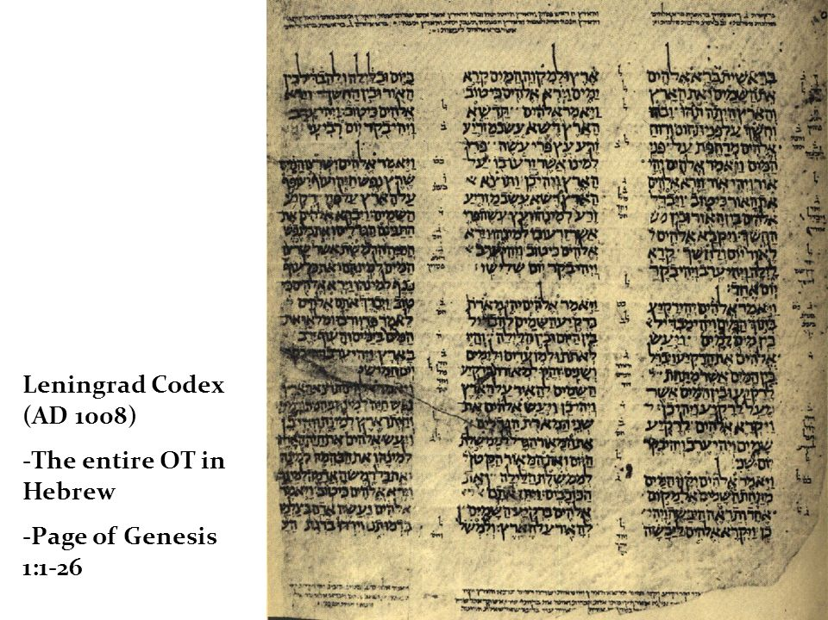
Leningrad Codex (AD 1008)
Entire OT in Hebrew
Page 1 of Genesis (1:1-26)
National Library of Russia
(St. Petersburg)
Códice de Leningrado (1008 DC)
AT Completo en Hebreo
Página 1 de Génesis (1:1-26)
Biblioteca Nacional de Rusia (San Petersburgo)

Slide 11
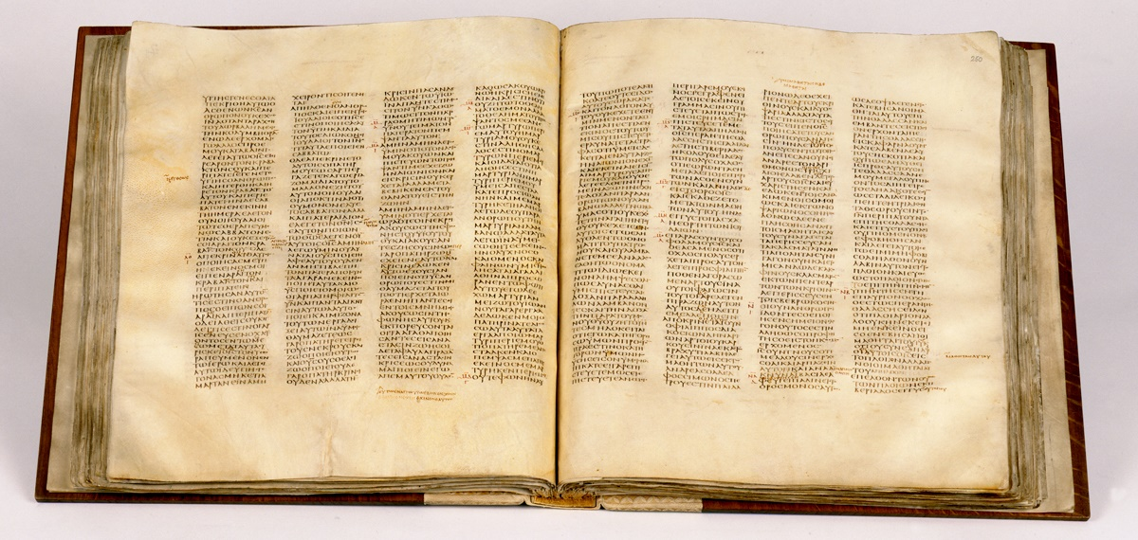
Codex Sinaiticus, 4th century Septuagint and New Testament (British Library, London)
Códice Sinaítico, Septuaginta y Nuevo Testamento del siglo IV (Biblioteca Británica, Londres)

Slide 12
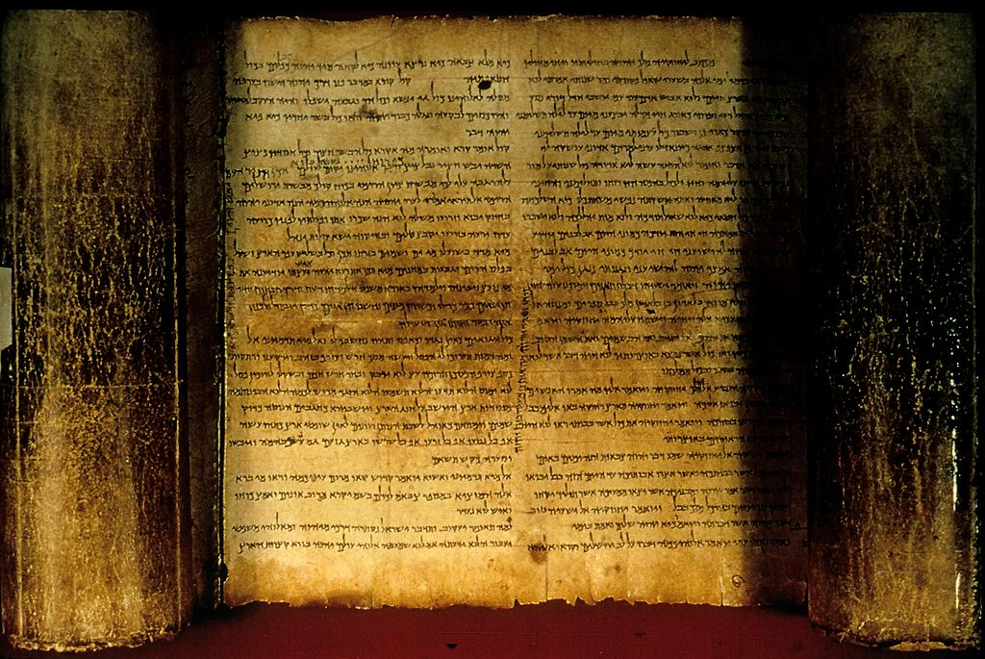
The Isaiah Scroll (Dead Sea Scrolls, 1QIsaª)

Slide 13
El Rollo de Isaías
(Rollos del Mar Muerto, 1QIsaª)

Slide 14
DEVELOPMENT OF LITERACY (Desarrollo del Alfabetismo)
Writing is known from about 3200 BC.
Most early writing was the provenance of specialists (scribes) supported by the state.
Public written documents were not for general reading but were displays of royal power and authority.
Israelite society was essentially an oral society.
In about the 12th century BC, the Semitic alphabet was standardized to 22 consonants, written horizontally from right to left.
La escritura se conoce aproximadamente desde el 3200 AC.
La mayoría de los primeros escritos fueron obra de especialistas (escribas) apoyados por el estado.
Los documentos públicos escritos no eran para lectura general, sino que eran demostraciones de poder y autoridad real.
La sociedad israelita era esencialmente una sociedad oral.
Aproximadamente en el siglo XII AC., el alfabeto semítico se estandarizó en 22 consonantes, escritas horizontalmente de derecha a izquierda.

Slide 15
DEVELOPMENT OF LITERACY (Desarrollo del Alfabetismo)
From about the 10th century BC, Hebrew was written in paleo-Hebrew script.
Widespread literacy occurred in about the 8th century BC, due largely to urbanization and Assyrian bureaucracy.
It was during this increase of literacy that the 8th century prophets began recording their oracles in writing.
Aproximadamente desde el siglo X AC., el hebreo se escribió en escritura paleohebrea.
La alfabetización generalizada se produjo aproximadamente en el siglo VIII AC, debido en gran parte a la urbanización y la burocracia asiria.
Fue durante este aumento de la alfabetización que los profetas del siglo VIII comenzaron a registrar sus oráculos por escrito.

Slide 16
Archival Sources for 1 & 2 Kings (Fuentes de Archivos para 1 y 2 Reyes)
While the books of 1 & 2 Kings are formally anonymous, they seem to have been composed using pre-existing sources that have not survived, some of which are named:
Book of the Song (1 Kg. 8:12-13, LXX)
Book of the Acts of Solomon (1 Kg. 11:41)
Book of the Annals of the Kings of Israel (mentioned 18 times)
Book of the Annals of the Kings of Judah (mentioned 15 times)
See also, Isaiah 36-39, which parallels 2 Kings 18-20
Si bien los libros de 1 y 2 Reyes son formalmente anónimos, parecen haber sido compuestos utilizando fuentes preexistentes que no han sobrevivido, algunas de las cuales se nombran:
Libro del Cantar (1 Re 8:12-13, LXX)
Libro de los Hechos de Salomón (1 Reyes 11:41)
Libro de las Crónicas de los Reyes de Israel (mencionado 18 veces)
Libro de las Crónicas de los Reyes de Judá (mencionado 15 veces)
Véase también Isaías 36-39, que es paralelo a 2 Reyes 18-20.

Slide 17
Archival Sources for 1 & 2 Chronicles
(Fuentes de Archivos para 1 y 2 Crónicas)
The primary sources appear to have been 1 & 2 Samuel and 1 & 2 Kings.
These sources were supplemented with other literary traditions, including:
  Tribal genealogical records (1 Chr. 4:33b; 5:17; 7:40; 9:1, 22; 2 Chr. 12:15)
  Records of David and his associates (1 Chr. 23:27; 35:4, 15)
  Archives of the Kings of Israel and Judah (2 Chr. 16:11; 24:27; 25:26; 28:26; 32:32b; 27:7; 33:18; 35:27; 36:8)
Las fuentes principales parecen haber sido 1 y 2 Samuel y 1 y 2 Reyes.
Estas fuentes se complementaron con otras tradiciones literarias, entre ellas:
  Registros genealógicos tribales (1 Crónicas 4:33b; 5:17; 7:40; 9:1, 22; 2 Crónicas 12:15)
  Registros de David y sus asociados (1 Crónicas 23:27; 35:4, 15)
  Archivos de los reyes de Israel y Judá (2 Crónicas 16:11; 24:27; 25:26; 28:26; 32:32b; 27:7; 33:18; 35:27; 36:8)

Slide 18
Archival Sources for 1 & 2 Chronicles
(Fuentes de Archivos para 1 y 2 Crónicas)
  Records of Samuel, Nathan and Gad (cf. 1 Chr. 29:29-30; Chr. 9:29a)
  Oracles of Ahijah and Iddo (2 Chr. 9:29b; 12:15b; 13:22)
  Records of Shemaiah (2 Chr. 12:15a)
  Annals of Jehu (2 Chr. 20:34)
  Letter of Elijah (2 Chr. 21:12ff.)
  Records of Isaiah (2 Chr. 26:22; 32:32)
  Records of the seers (2 Chr. 33:19)
  Registros de Samuel, Natán y Gad (cf. 1 Crónicas 29:29-30; Crónicas 9:29a)
  Oráculos de Ahías e Iddo (2 Crónicas 9:29b; 12:15b; 13:22)
  Registros de Semaías (2 Crónicas 12:15a)
  Anales de Jehú (2 Crónicas 20:34)
  Carta de Elías (2 Crónicas 21:12ss.)
  Registros de Isaías (2 Crónicas 26:22; 32:32)
  Registros de los videntes (2 Crónicas 33:19)

Slide 19
Post-exilic Language Shift
After the return from exile, there would be some language adjustments for the post-exilic community. When Ezra came to read the Torah, some of the younger people could no longer understand Hebrew (Ne. 8:1ff.).
Cambio de Lenguaje del Post-exilio
Después del regreso del exilio, habría algunos ajustes lingüísticos para la comunidad post-exílica. Cuando Esdras vino a leer la Torá, algunos de los más jóvenes ya no podían entender el Hebreo (Esdras 8:1ss.).

Slide 20
For those who could not understand (i.e., the Aramaic speaking community), the Levites assisted with explanations, either by “translating” (so JB, GNB) or “giving the sense” (ESV, RSV, NIV, NASB). This is the first biblical description of Scripture translation.
Some parts of later Old Testament books (Daniel and Ezra) would have sections in them in the Aramaic language.
  Daniel 2:4b—7:28
  Ezra 4:7—6:18; 7:12-16
Para aquellos que no podían entender (es decir, la comunidad de habla aramea), los levitas ayudaron con explicaciones, ya sea “traduciendo” (es decir, JB, GNB) o “dando el sentido” (ESV, RSV, NIV, NASB). Esta es la primera descripción bíblica de la traducción de las Escrituras.
Algunas partes de libros posteriores del Antiguo Testamento (Daniel y Esdras) tendrían secciones en idioma arameo.
  Daniel 2:4b—7:28
  Esdras 4:7—6:18; 7:12-16

Slide 21
The Davidic Covenant
El Pacto Davídico

Slide 22
The Davidic Covenant (2 Sa. 7:4-29)
El Pacto Davídico (2 Sa. 7:4-29)
The covenant Yahweh made with David is the third major covenant, added to the covenant with Abraham and the covenant through Moses.
God’s covenant promise guaranteed David’s dynastic future, a promise that would link with the other two covenants in the messianic hope (cf. Ge. 12:1-3; Dt. 18:15, 18-19; 34:10).
This covenant was framed in the language of an eternal promise (23:5; cf. Ps. 89:19-37; 132:11-18).
El pacto que Yahvé hizo con David es el tercer pacto principal, agregado al pacto con Abraham y al pacto a través de Moisés.
La promesa del pacto de Dios garantizaba el futuro dinástico de David, promesa que se vincularía con los otros dos pactos en la esperanza mesiánica (cf. Gé. 12:1-3; Dt. 18:15, 18-19; 34:10).
Este pacto fue formulado en el lenguaje de una promesa eterna (23:5; cf. Sal. 89:19-37; 132:11-18).

Slide 23
God’s Covenant with David (Pacto de Dios con David)
2 Sa. 7:5-16; Ps. (Sal.) 89:19-37; 132:11-18
A PROMISED DYNASTY
The Davidic lineage from which Yahweh would never retract his favor
A PROMISED LAND
An undisturbed home for Israel and rest from all enemies
A PROMISED KINGDOM
A rule that would endure forever
UNA DINASTÍA PROMETIDA
El linaje Davídico del que Yahvé nunca retractaría Su favor
UNA TIERRA PROMETIDA
Un hogar tranquilo para Israel y descanso de todos los enemigos
UN REINO PROMETIDO
Un reinado que duraría para siempre

Slide 24
Covenant Tensions (Tensiones del Pacto)
The Promise Seems Secure Forever
Is not my house right with God? Has he not made with me an everlasting covenant, arranged and secure in every part? (2 Sa. 23:5)
I will maintain my love to him forever, and my covenant with him will never fail. I will establish his line forever, his throne as long as the heavens endure. (Ps. 89:28-29)
La Promesa Parece Segura Para Siempre
¿No está mi casa bien con Dios? ¿No ha hecho conmigo un pacto eterno, arreglado y seguro en todo? (2 Sa. 23:5)
Mantendré mi amor hacia él para siempre, y mi pacto con él nunca fallará. Estableceré su linaje para siempre, su trono mientras duren los cielos. (Sal. 89:28-29)
The Promise Seems Conditional
…observe what Yahweh your God requires…so that you may prosper…and so that Yahweh may keep his promise… (1 Kg. 2:2-4)
Yahweh swore an oath to David…that he will not revoke…if your sons keep covenant and the statutes I teach them, then their sons will sit on your throne forever and ever. (Ps. 132:11-12)
La Promesa Parece Condicional
…observa lo que Jehová tu Dios requiere…para que prosperes…y para que Jehová cumpla su promesa…
(1 Re. 2:2-4)
Yahvé juró a David... que no revocará... si tus hijos guardan el pacto y los estatutos que yo les enseño, entonces sus hijos se sentarán en tu trono por los siglos de los siglos. (Sal. 132:11-12)

Slide 25
The Royal Theology (La Teología de la Realeza) based on the Davidic Covenant (basada en el Pacto Davídico)
The Royal Assumptions
David had been guaranteed a perpetual dynasty (2 Sa. 7:11b-16; 22:51b; 23:5a).
The Davidic covenant was firmly linked with the temple on Mt. Zion (Ps. 2:6-9; 78:65-72; 132:11-18).
The city of Jerusalem and Mt. Zion were impregnable, their security eternally guaranteed by Yahweh (Ps. 46; 125:1-2; 146:10).
Las Suposiciones de la Realeza
A David se le había garantizado una dinastía perpetua (2 Sa. 7:11b-16; 22:51b; 23:5a).
El pacto davídico estaba firmemente vinculado con el templo en el monte Sión (Sal. 2:6-9; 78:65-72; 132:11-18).
La ciudad de Jerusalén y el monte Sión eran inexpugnables y su seguridad estaba eternamente garantizada por Yahvé (Sal. 46; 125:1-2; 146:10).
The Perspective of the Prophets
Earlier prophets warned that the Davidic covenant must not be viewed as an unconditional guarantee of political security (Am. 2:4-5; 6:1a; Mic. 3:10, 12).
Jeremiah warned that Yahweh had rejected Jehoiakim’s family (Je. 36:30-31; cf. 22:18-19).
Yahweh was now against the kings in David’s line (Je. 21:11-14; 23:1-2).
La Perspectiva de los Profetas
Los primeros profetas advirtieron que el pacto davídico no debe verse como una garantía incondicional de seguridad política (Am. 2:4-5; 6:1a; Mi. 3:10, 12).
Jeremías advirtió que Yahvé había rechazado a la familia de Joacim (Jer. 36:30-31; cf. 22:18-19).
Yahvé estaba ahora contra los reyes del linaje de David (Jer. 21:11-14; 23:1-2).

Slide 26
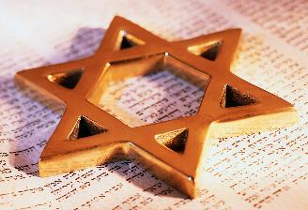
The Future of David’s Dynasty
El Futuro de la Disnastía de David
In spite of the coming exile, Yahweh still promised a future for David’s dynasty.
Yahweh would regather the people of Judah and establish them in safety (Je. 23:3-4).
Using Isaiah’s metaphor (cf. Is. 11:1ff.), a righteous “Branch” would arise from David’s family (Je. 23:5-6).
In a second exodus, the scattered remnant would be brought back to their own land (Je. 23:7-8).
A pesar del exilio venidero, Yahvé todavía prometió un futuro para la dinastía de David.
Yahvé reuniría al pueblo de Judá y los establecería en seguridad (Jer. 23:3-4).
Usando la metáfora de Isaías (cf. Is. 11:1ss.), un “Renuevo” justo surgiría de la familia de David (Jer. 23:5-6).
En un segundo éxodo, el remanente disperso sería traído de regreso a su propia tierra (Jer. 23:7-8).

Slide 27
The Messianic Overtones in David’s Covenant
Las Connotaciones Mesiánicas en el Pacto de David
The Davidic Covenant was guaranteed forever, despite temporary restrictions on David’s sons.
It would be this eternal character of the Davidic covenant that would capture the spiritual imagination of the prophets who, despite the end of temporal power for David’s dynasty, held forth a future hope.
Solomon, David’s son, would indeed build the temple.
However, a greater son than Solomon would someday appear (Is. 9:1-7; 11:1-9).
El Pacto Davídico estaba garantizado para siempre, a pesar de las restricciones temporales impuestas a los hijos de David.
Sería este carácter eterno del pacto davídico lo que captaría la imaginación espiritual de los profetas quienes, a pesar del fin del poder temporal de la dinastía de David, presentaban una esperanza futura.
Salomón, el hijo de David, efectivamente construiría el templo.
Sin embargo, algún día aparecería un hijo mayor que Salomón (Is. 9:1-7; 11:1-9).

Slide 28
The Narratives of Israel’s National Life
Las Narrativas de la Vida Nacional de Israel

Slide 29
After Moses and the exodus from Egypt, the Old Testament narratives concern the working out of the covenantal land promises in Israel’s national history. This history falls into four large blocks:
Conquest & Settlement
United
Monarchy
Divided
Monarchy
Exile &
Return
12
Tribes
12
Tribes
Israel (10 tribes)
Judah (2 tribes)
Judah
1200 1100 1000 900 800 700 600 500 400 BC

Slide 30
Después de Moisés y el éxodo de Egipto, las narrativas del Antiguo Testamento se refieren al cumplimiento de las promesas de tierras del pacto en la historia nacional de Israel. Esta historia se divide en cuatro grandes bloques:
Conquista y
Asentamiento
Monarquía
Dividida
Exilio &
Regreso
Monarquía
Unida
12
Tribus
12
Tribus
Israel (10 tribus)
Judá (2 tribus)
Judá
1200 1100 1000 900 800 700 600 500 400 BC

Slide 31
Why was Kings written? (¿Por qué fue escrito Reyes?)
At the theological center is the covenant of Moses, especially as expressed in Deuteronomy.
The central feature of the covenant is the Shema (“Yahweh our God is one,” cf. Dt. 6:4), and this declaration is epitomized in the 1st temple as the only legitimate place for worship.
Equally central are the consequences for obedience and disobedience, the covenant blessings and curses (Dt.28-29).
En el Centro teológico está el pacto de Moisés, especialmente tal y como se expresa en Deuteronomio.
El rasgo central del pacto es el Shemá (“Yahvé nuestro Dios uno es”, cf. Dt. 6:4), y esta declaración se resume en el primer templo como el único lugar legítimo para el culto.
Igualmente centrales son las consecuencias de la obediencia y la desobediencia, las bendiciones y maldiciones del pacto (Dt.28-29).

Slide 32
Why was Kings written? (¿Por qué fue escrito Reyes?)
The Kings narratives begin with the building of the 1st temple and end with its destruction.
They seek to show how covenant unfaithfulness led to the loss of the temple, the land, and the kingship.
It’s initial audience was the people who went into exile, both Israel in the north (2 Kg. 17) and Judah in the south (2 Kg. 24).
Las narraciones de los Reyes comienzan con la construcción del primer templo y terminan con su destrucción.
Buscan mostrar cómo la infidelidad al pacto condujo a la pérdida del templo, la tierra y la realeza.
Su audiencia inicial fue el pueblo que fue al exilio, tanto Israel en el norte (2 Re. 17) como Judá en el sur (2 Re. 24).

Slide 33
Two histories are embedded in the record of the Hebrew Bible
Deuteronomistic History
Chroniclers History
Joshua
Judges
Samuel
Kings
Conquest
Tribal League
United Monarchy
Divided Monarchy
Exile of Israel
Exile of Judah
Chronicles
Ezra-
Nehemiah
Genealogies
David
Solomon
History of Judah
Rebuilding the Temple
Rebuilding Jerusalem

Slide 34
Dos historias están incorporadas en el registro de la Biblia Hebrea
Historia Deuteronómica
Historia de Crónicas
Josué
Jueces
Samuel
Reyes
Conquista
Sociedad Tribal
Monarquía Unida
Monarquía Dividida
Exilio de Israel
Exilio de Judá
Crónicas
Esdras-
Nehemías
Genealogías
David
Salomón
Historia de Judá
Reconstrucción del Templo
Reconstrucción de Jerusalén

Slide 35
The Stereotypical Pattern (El Patrón Estereotípico)
Kings of Israel
In the ____year of so-and-so, king of Judah, so-and-so, king of Israel, began to reign.
Regnal years, location of capital
Theological evaluation
Sources
Death and succession
Reyes de Israel
En el año ____ de fulano de tal rey de Judá, comenzó a reinar fulano de tal rey de Israel.
Años de reinado, ubicación de la capital
Evaluación teológica
Fuentes
Muerte y sucesión
Kings of Judah
In the ____year of so-and-so, king of Israel, so-and-so, king of Judah, began to reign.
Ascension age, regnal years, queen mother
Theological evaluation
Sources
Death and succession
Reyes de Judá
En el año ____ de fulano de tal rey de Israel, comenzó a reinar fulano de tal rey de Judá.
Edad de ascensión, años de reinado, reina madre
Evaluación teológica
Fuentes
Muerte y sucesión

Slide 36
Historical Structure (Estructura Histórica)
Historically, the material falls into three large chronological blocks:
Kingship of Solomon (1 Kg. 1-11)
Kings of the Divided Monarchy (1 Kg. 12—2 Kg. 17)
Last Kings of Judah (2 Kg. 18-25)
Históricamente, el material se divide en tres grandes bloques cronológicos. :
Reinado de Salomón (1 Re. 1-11)
Reyes de la Monarquía Dividida (1 Re. 12—2 Re. 17)
Últimos reyes de Judá (2 Re. 18-25)

Slide 37
Theological Themes (Temas Teológicos)
Solomon’s reign becomes paradigmatic for the whole nation:
His reign began in obedience and blessing
It ended in disobedience and dissolution
Each successive king is evaluated with respect to covenant faithfulness:
Without exception, the northern kings were judged as covenant violators and thoroughly evil.
In the south, two kings were given unqualified commendation, several were partially commended,
and the rest were judged as thoroughly evil.
El reinado de Salomón se vuelve paradigmático para toda la nación:
Su reinado comenzó en obediencia y bendición.
Terminó en desobediencia y disolución.
Cada rey sucesivo es evaluado con respecto a su fidelidad al pacto:
Sin excepción, los reyes del norte fueron juzgados como violadores del pacto y completamente malvados.
En el sur, dos reyes recibieron elogios sin reservas, varios fueron elogiados parcialmente y el resto
fue juzgado como completamente malvado.

Slide 38
The Temple (El Templo)
The Deuteronomic code (Dt. 12) specified a single place for temple worship.
This single place was not chosen until the time of David and Solomon (1 Chr. 22:1; Ps. 78:67-69; 132:13-18).
Prior to David and Solomon, the various shrines and high places of Canaan still were used for worship (1 Kg. 3:2).
The construction of the 1st temple anticipated a shift from multiple sites to a single site.
El Código deuteronómico (Dt. 12) especificaba un solo lugar para el culto en el templo.
Este único lugar no fue elegido hasta la época de David y Salomón (1 Cr. 22:1; Sal. 78:67-69; 132:13-18).
Antes de David y Salomón, los diversos santuarios y lugares altos de Canaán todavía se usaban para la adoración (1 Reyes 3:2).
La construcción del primer templo anticipó un cambio de múltiples sitios a uno solo.
Faithfulness to this ideal became a central criteria for judging the covenant fidelity of the kings of Israel and Judah.
La Fidelidad a este ideal se convirtió en un criterio central para juzgar la fidelidad al pacto de los reyes de Israel y Judá.

Slide 39
Violation in the North (Violación en el Norte)
Solomon became the first to violate the expectation that worship was to be conducted exclusively at the Jerusalem temple (1 Kg. 3:3; 11:7-8).
His lead was followed by Jeroboam I, who rejected the temple outright (1 Kg. 12:16, 26-33). This rejection of the temple was unforgiveable (1 Kg. 12:30; 13:1-5, 32-34).
Every king in the north was denounced for “walking in the way of Jeroboam.”
Salomón fue el primero en violar la expectativa de que la adoración debía llevarse a cabo exclusivamente en el templo de Jerusalén (1 Re 3:3; 11:7-8).
Su ejemplo fue seguido por Jeroboam I, quien rechazó de plano el templo (1 Re. 12:16, 26-33). Este rechazo del templo fue imperdonable (1 Re. 12:30; 13:1-5, 32-34).
Todos los reyes del norte fueron denunciados por “andar en el camino de Jeroboam.”

Slide 40
Violation in the South (Violación en el Sur)
The southern kings remained faithful to Jerusalem’s temple and were somewhat better than the northern kings, but they, also, were not completely faithful.
Only two kings, Hezekiah and Josiah, were given unqualified commendation based on exclusive temple worship and whole-hearted devotion to Yahweh (cf. 2 Kg. 18:4, 22; 23:4-15, 19-20).
The other southern kings were less than faithful, and their neglect led to the temple’s destruction (2 Kg. 23:27; 25:8-9, 13-17).
Los reyes del sur permanecieron fieles al templo de Jerusalén y fueron algo mejores que los reyes del norte, pero tampoco fueron completamente fieles.
Sólo dos reyes, Ezequías y Josías, recibieron elogios incondicionales basados en la adoración exclusiva en el templo y la devoción incondicional a Yahvé (cf. 2 Re. 18:4, 22; 23:4-15, 19-20).
Los otros reyes del sur fueron poco fieles y su negligencia llevó a la destrucción del templo (2 Re. 23:27; 25:8-9, 13-17).

Slide 41
A Prophetic History (Una Historia Profética)
The entire history is punctuated with the powerful voices of prophets calling the Israelites back to covenant and announcing disaster if they refused.
The two most important are Elijah and Elisha.
Toda la historia está marcada por las poderosas voces de los profetas que llamaban a los israelitas a volver al pacto y anunciaban el desastre si se negaban.
Los dos más importantes son Elías y Eliseo

Slide 42
A Prophetic History (Una Historia Profética)
In addition, however, there are several named and unnamed prophets whose voices make this a prophetic history—a history repeatedly assessed by God’s spokespersons.
Eventually, beginning with Amos, there would be writing prophets whose oracles are collected in the books by their names.
Sin embargo, además, hay varios profetas nombrados y anónimos cuyas voces hacen de ésta una historia profética, una historia evaluada repetidamente por los portavoces de Dios.
Con el tiempo, comenzando con Amós, habría profetas escritores cuyos oráculos se recogen en los libros por sus nombres.

Slide 43
Dating (Datación)
Our dating largely is based both on Assyrian records, which have archives of 261 continuous years with names, dates of kings and important events, as well as Egyptian records.
The Assyrians recorded important events, including solar and lunar eclipses, and these can be traced accurately by astronomers.
Nuestra datación se basa grandemente tanto en registros Asirios, que cuentan con archivos de 261 años continuos con nombres, fechas de reyes y acontecimientos importantes, como en registros Egipcios.
Los Asirios registraron acontecimientos importantes, incluidos eclipses solares y lunares, y los astrónomos pueden rastrearlos con precisión.

Slide 44
Dating (Datación)
For instance, the Assyrians recorded a solar eclipse during the reign of Assur-dan III, and this can be calculated precisely to the year 763 BC.
With this “peg” fixed within the larger record of 261 continuous years, we can fix the dates of Assyrian kings from 910 BC to 649 BC.
Por ejemplo, los Asirios registraron un eclipse solar durante el reinado de Assur-dan III, y esto puede calcularse con precisión en el año 763 AC
Con esta “clavija” fijada dentro del registro más amplio de 261 años continuos, podemos fijar las fechas de los reyes asirios desde el 910 AC hasta el 649 AC

Slide 45
Assyrian, Egyptian and Israelite Cross-Referencing
(Referencias cruzadas entre asirios, egipcios e israelitas)
Several Israelite kings are directly mentioned in Assyrian records, the two most important being:
Jehu of Israel (Obelisk of Shalmaneser III), 841-840 BC
Ahab of Israel (Annals of Shalmaneser III), 853-852 BC
Varios reyes israelitas se mencionan directamente en los registros asirios, siendo los dos más importantes:
Jehú de Israel (Obelisco de Salmanasar III), 841-840 AC.
Acab de Israel (Anales de Salmanasar III), 853-852 AC.

Slide 46
Assyrian, Egyptian and Israelite Cross-Referencing
(Referencias cruzadas entre asirios, egipcios e israelitas)
In addition, two important events are directly recorded in Egyptian records that also are mentioned in the Bible:
Shoshenq’s (biblical Shishak) triumphal relief at Karnak (925 BC) and the stela at Silisila (924 BC) , both commemorating his campaign in Judah and Israel, cf. 1 Kg. 14:25-26//2 Chr. 12:1-9.
Siamun’s triumphal relief commemorating his campaign against the Philistines (c. 970-960 BC), cf. 1 Kg. 9:16.
Además, dos acontecimientos importantes están registrados directamente en los registros egipcios y también se mencionan en la Biblia:
El relieve del triunfo de Shoshenq (Sisác bíblico) en Karnak (925 AC) y la estela en Silisila (924 AC), ambos conmemorando su campaña en Judá e Israel, cf. 1 Re. 14:25-26//2 Cr. 12:1-9.
Alivio triunfal de Siamón que conmemora su campaña contra los filisteos (c. 970-960 AC), cf. 1 Re. 9:16.

Slide 47
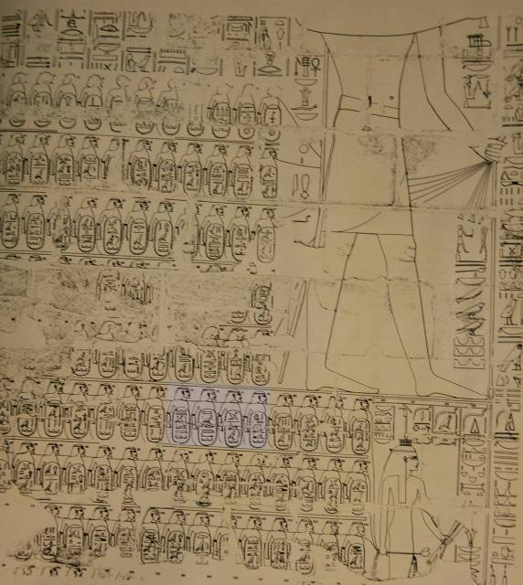
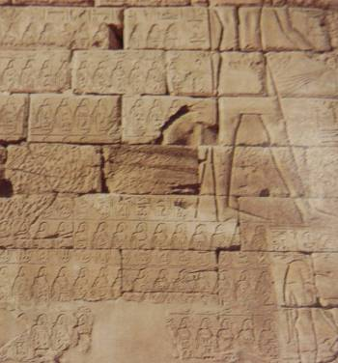
The four highlighted cartouches contain place names in Judah of cities captured by Sheshonq I (biblical Shishak).
Altogether, he decimated some 180 towns.
Sheshonq’s triumphal relief at Karnak

Slide 48
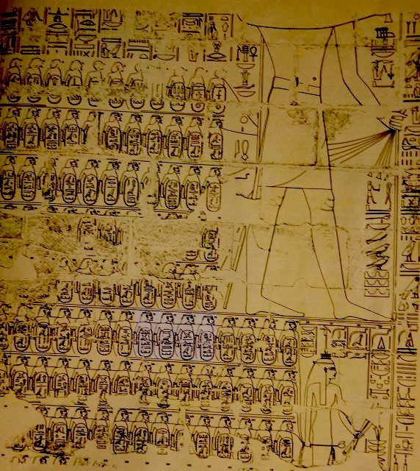
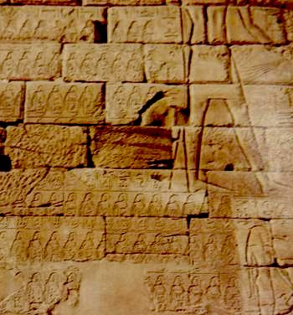
Los cuatro cartuchos resaltados contienen nombres de lugares en Judá de ciudades capturadas por Sheshonq I (Sisác bíblico).
En total, diezmó unas 180 ciudades.
El relieve del triunfo de Sheshonq en Karnak

Slide 49
Counting Backward
These fixed points in Assyrian and Egyptian records can be correlated with biblical references to the regnal years of Israelite kings.
Jehu 818-841 BC
Joram 841-852 BC
Ahaziah 852-853 BC
Ahab 853-872 BC
Omri 872-883 BC
Zimri 883 BC
Elah 883-884 BC
Baasha 884-907 BC
Nadab 907-908 BC
Jeroboam 908-930 BC
Solomon 930-970 BC
David 970-1001/1009 BC
Saul 1009-1030 BC
To be sure, there are some complicating factors, such as, differences between the way ascension years were calculated in Assyria as opposed to Egypt, but these factors can be taken into account and our dates for these anchor points are accurate within a year or so.

Slide 50
Contando Hacia Atrás
Estos puntos fijos en los registros asirios y egipcios pueden correlacionarse con referencias bíblicas a los años de reinado de los reyes israelitas.
Jehú 818-841 BC
Joram 841-852 BC
Ocozías 852-853 BC
Acab 853-872 BC
Omri 872-883 BC
Zimri 883 BC
Ela 883-884 BC
Baása 884-907 BC
Nadab 907-908 BC
Jeroboam 908-930 BC
Salomón 930-970 BC
David 970-1001/1009 BC
Saúl 1009-1030 BC
Sin duda, hay algunos factores que complican la situación, como las diferencias entre la forma en que se calcularon los años de ascensión en Asiria y en Egipto, pero estos factores se pueden tener en cuenta y nuestras fechas para estos puntos de anclaje son precisas dentro de aproximadamente un año.

Slide 51
Special Dating Challenges (Desafíos Especiales de Datación)
Enormous challenges make a precise chronology difficult.
Divergent numbers between the Masoretic Text, the LXX and Josephus
Practice of co-regencies between a king and his son
Enormes desafíos dificultan una cronología precisa.
Números divergentes entre el Texto Masorético, la LXX y Josefo
Práctica de corregencias entre un rey y su hijo

Slide 52
Special Dating Challenges (Desafíos Especiales de Datación)
Two systems for calculating an ascension year:
  Mesopotamian (postdating): Counts the first full calendar year after the year of ascension (used in the kingdom of Judah)
  Egyptian (antedating): Counts as a full year the year when the ascension took place (used in the kingdom of Israel)
Two ANE annual calendars with two New Years (Spring & Fall)
Dos sistemas para calcular un año de ascensión:
  Mesopotamia (posdatación): Cuenta el primer año calendario completo después del año de la ascensión (usado en el reino de Judá)
  Egipcio (anterior): Cuenta como un año completo el año en que tuvo lugar la ascensión (usado en el reino de Israel)
Dos calendarios anuales del ACO con dos Años Nuevos (primavera y otoño)

Slide 53
Deciphering Regnal Years (Descifrando Años de Reinado)
Several factors must be coordinated in seeking to determine the chronology of the kings of Israel and Judah.
The ascension year of one king (north/south) is synchronized with the regnal year of another contemporary king (south/north).
Length of reign is given (but co-regencies may begin before the death of the father)
Se deben coordinar varios factores al tratar de determinar la cronología de los reyes de Israel y Judá.
El año de ascensión de un rey (norte/sur) está sincronizado con el año de reinado de otro rey contemporáneo (sur/norte).
Se da la duración del reinado (pero las corregencias pueden comenzar antes de la muerte del padre).

Slide 54
Deciphering Regnal Years (Descifrando Años de Reinado)
Major historical events or persons are to be coordinated with extra-biblical texts (i.e., 1 Kg. 14:25; 2 Kg. 15:19-20; 16:5-9; 17:6; 18:9-11; 23:29)
Various Hebrew kings are listed in extra-biblical texts (Ahab, Jehu, Jehoash, Menahem, Pekah, Hezekiah, Manasseh, Jehoiakim, Jehoiachin, Zedekiah)
Los eventos o personas históricas importantes deben coordinarse con textos extrabíblicos (es decir, 1 Re. 14:25; 2 Re. 15:19-20; 16:5-9; 17:6; 18:9-11; 23 :29)
Varios Reyes hebreos aparecen enumerados en textos extrabíblicos (Acab, Jehú, Joás, Menahém, Pekah, Ezequías, Manasés, Joacim, Joaquín, Zedequías)

Slide 55
Solomon and Division
Salomón y la División

Slide 56
David’s Dying Testament (1 Kg. 2)
El Testamento de David (1 Re. 2)
David’s last words to Solomon were intended to set the kingdom on solid footing.
Covenant faithfulness was paramount, and David expressed Yahweh’s dynastic promises in “if/then” conditional terms (1 Kg. 2:2-4).
While the larger promise to David’s house was inviolable (cf. 2 Sa. 7:11b-16; Ps. 89:3-4, 27-37), this larger promise was not an unconditional guarantee for individual kings.
Las últimas palabras de David a Salomón tenían como objetivo establecer una base sólida para el reino.
La fidelidad al pacto era primordial, y David expresó las promesas dinásticas de Yahvé en términos condicionales de “si/entonces” (1 Re. 2:2-4).
Si bien la promesa más amplia hecha a la casa de David era inviolable (cf. 2 Sa. 7:11b-16; Sal. 89:3-4, 27-37), esta promesa más amplia no era una garantía incondicional para los reyes individuales.

Slide 57
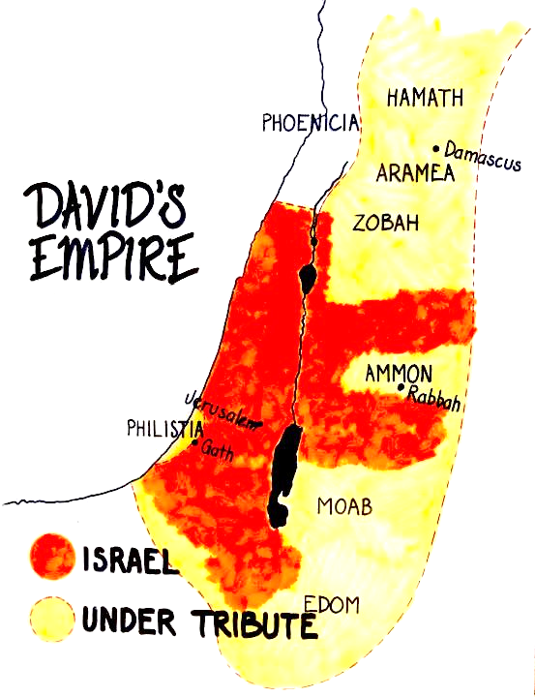
The heartland of David’s mini-empire and his tributaries inherited by Solomon
El corazón del mini-imperio de David y sus afluentes heredados por Salomón

Slide 58
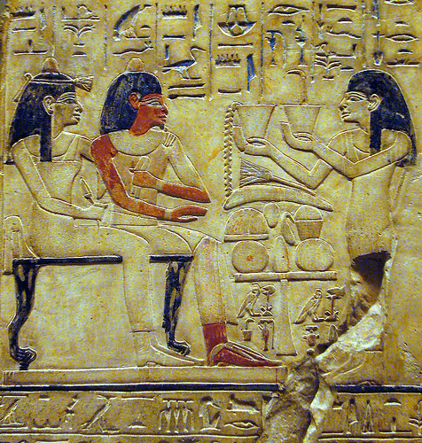
Solomon’s marriage to an Egyptian princess—an example of ANE political wisdom (1 Kg. 3:1)
El matrimonio de Salomón con una Princesa egipcia: un ejemplo de sabiduría política del ACO (1 Re. 3:1)
The Pharaoh in this early peace treaty is unnamed, but assuming the marriage was early in Solomon’s reign (Solomon ruled 970-930 BC), the best candidate is Siamun (978-959 BC), the 6th Pharaoh of the 21st dynasty.
  That Siamun captured Gezer and used it as a dowry for his daughter indicates the exalted status of Solomon (1 Kg. 9:16).
  Such marriages were primarily diplomatic and intended to seal an alliance between two kingdoms.
El faraón en este primer tratado de paz no tiene nombre, pero asumiendo que el matrimonio fue temprano en el reinado de Salomón (Salomón gobernó entre 970 y 930 AC), el mejor candidato es Siamón (978-959 AC), el sexto faraón de la dinastía XXI.
  El hecho de que Siamón capturara Gezer y lo usara como dote para su hija indica el estatus exaltado de Salomón 1 Re. 9:16).
  Estos matrimonios eran principalmente diplomáticos y pretendían sellar una alianza entre ambos reinos.
The Metropolitan Museum of Art, New York (El Museo Metropolitano de Arte, Nueva York)

Slide 59
Taxation (Impuestos)
Solomon’s form of state taxation required each of twelve Tax Districts to support the royal court one month per year.
The sacred tribal number “12” was retained.
The Tax District governors were appointed by the king, two of which were the king’s sons-in-law (4:1, 15).
Such a system strengthened the central government, while it diminished individual tribal loyalties.
La forma de impuestos estatales de Salomón requería que cada uno de los doce distritos fiscales apoyara a la corte real un mes al año.
Se mantuvo el sagrado número tribal “12”.
Los gobernadores del distrito fiscal eran nombrados por el rey, dos de los cuales eran yernos del rey (4:1, 15).
Un sistema así fortaleció al gobierno central, al tiempo que disminuyó las lealtades tribales individuales.

Slide 60
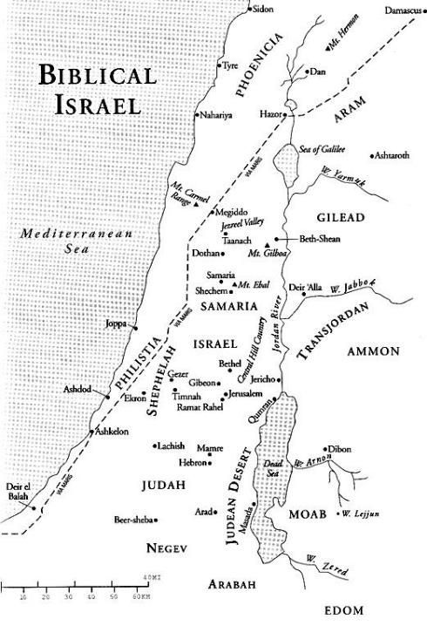
The Tax Districts
Los Distritos Tributarios
9
8
The fact that Judah was exempt showed favored status.
Later, however, this favoritism would contribute toward a wedge between north and south.
10
4
6
5
3
7
1
2
El hecho de que Judá estuviera exento demostraba un estatus favorecido.
Más tarde, sin embargo, este favoritismo contribuiría a una brecha entre el norte y el sur.
11
12

Slide 61
An Ominous Note!
The king…
…must not acquire great numbers of horses…
Dt. 17:16
Solomon had…
…12,000 horses!
1 Kg. 4:26
Horses at this early period were not used for cavalry, but rather, for chariotry. Chariot horses worked in teams of three.

Slide 62
Una Nota Siniestra!
El rey…
…no debe adquirir gran cantidad de caballos…
Dt. 17:16
Salomón tenía…
…12,000 caballos!
1 Re. 4:26
Los caballos en este período temprano no se usaban para la caballería, sino más bien para los carros. Los caballos de los carros trabajaban en equipos de tres.

Slide 63
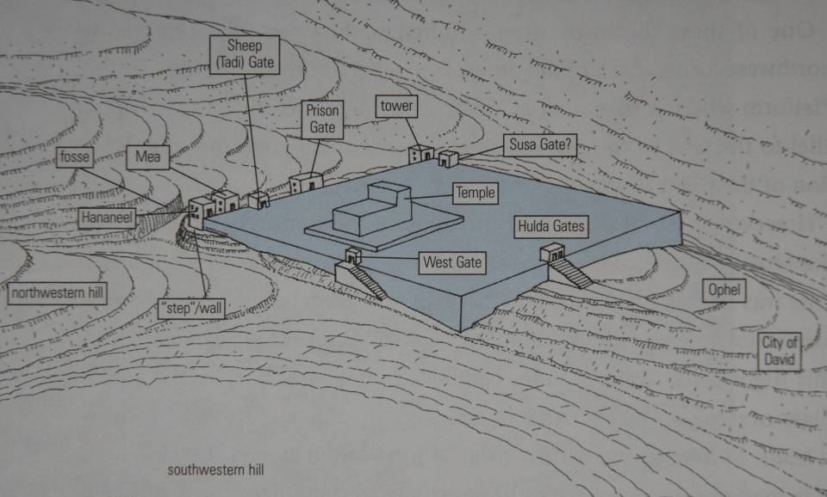
The temple mount was essentially a square, probably with short retaining walls to create a flat surface.
El monte del templo era esencialmente un cuadrado, probablemente con muros de contención cortos para crear una superficie plana.
N

Slide 64
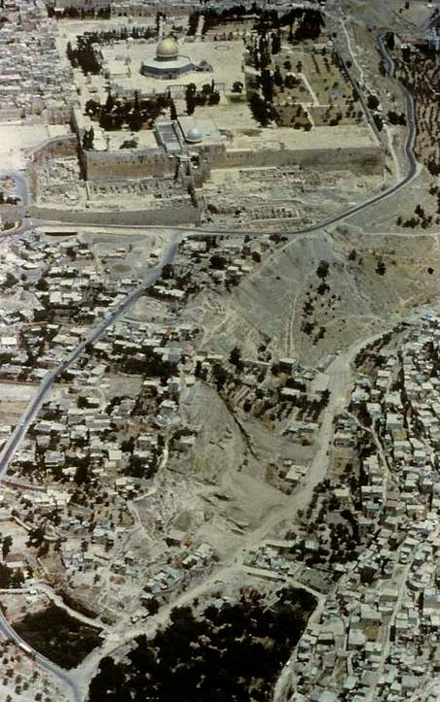
Mt. Zion and the City of David
Monte Sión y la Ciudad de David
The original square of the temple mount was much smaller than is present today. The current surface of the temple mount was greatly enlarged by Herod the Great, and that surface remains, even though crowned by the Dome of the Rock.
La plaza original del monte del templo era mucho más pequeña que la actual. La superficie actual del monte del templo fue enormemente ampliada por Herodes el Grande, y esa superficie permanece, aunque coronada por la Cúpula de la Roca.

Slide 65

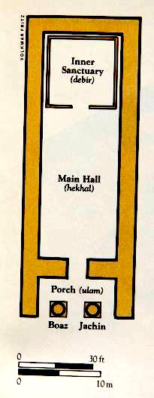
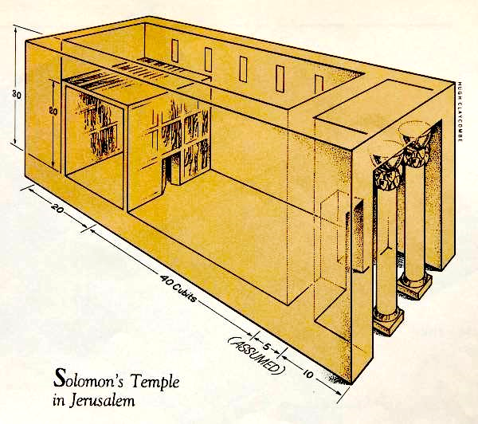
First Temple (basic configuration)
Solomon built the first temple (1 Kg. 6). The temple, like the kingship, was anticipated in the Torah (Dt. 12).
Primer Templo (configuración básica)
Salomón construyó el primer templo (1 Re. 6). El templo, como la realeza, fue anticipado en la Torá (Dt. 12).

Slide 66
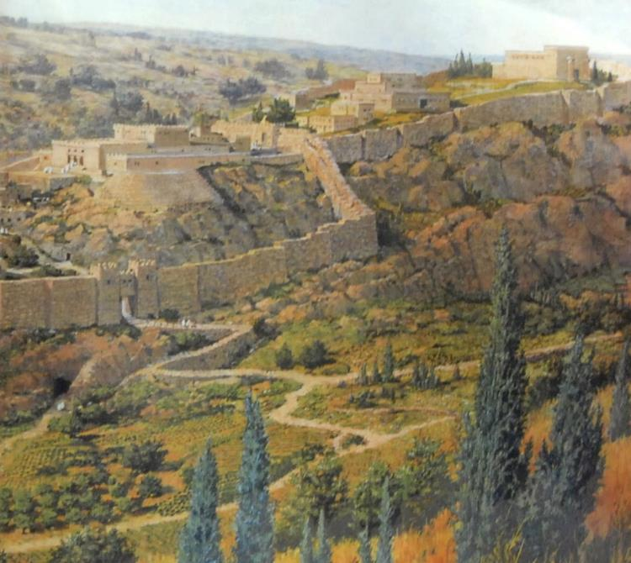
Mt. Zion
Artist’s conception of the royal palace and temple mount based on archaeological data.
Monte Sión
Concepción artística del palacio real y el monte del templo basada en datos arqueológicos.

Slide 67
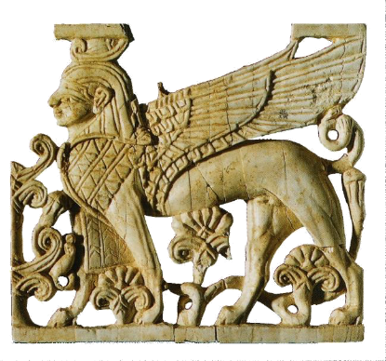
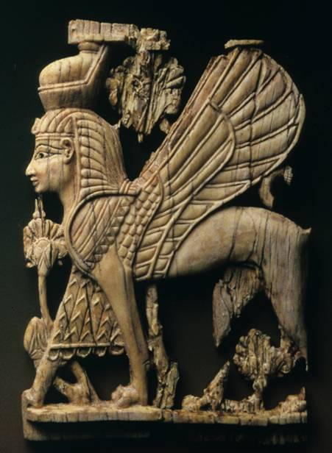
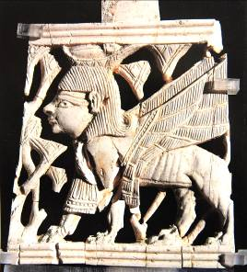
Cherubim
Guardian sphinxes also known as griffins
From Arslan Tash, Syria
Assyrian
Israelite from Samaria

Slide 68
Querubín
Esfinges guardians también llamadas grifos
De Arslan Tash, Siria
Asiria
Israelita de Samaria

Slide 69
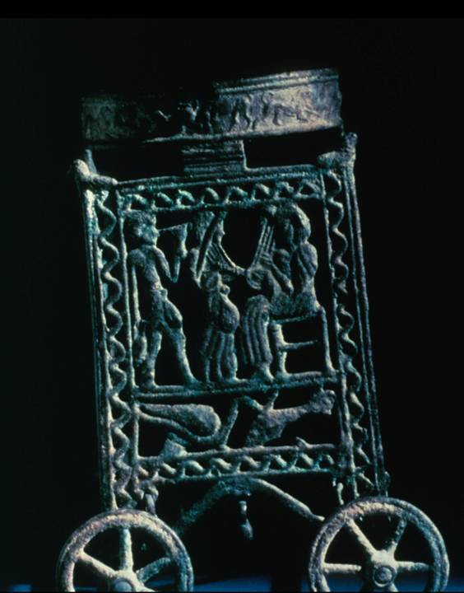
Phoenician bronze-wheeled laver stand
In Solomon’s temple, ten bronze-wheeled laver stands were positioned, five on the north and five on the south of the temple court (cf. 1 Kg. 7:27-39).
Lavabo fenicio con ruedas de bronce
En el templo de Salomón se colocaron diez lavaderos con ruedas de bronce, cinco al norte y cinco al sur del atrio del templo (cf. 1 Re. 7:27-39).

Slide 70
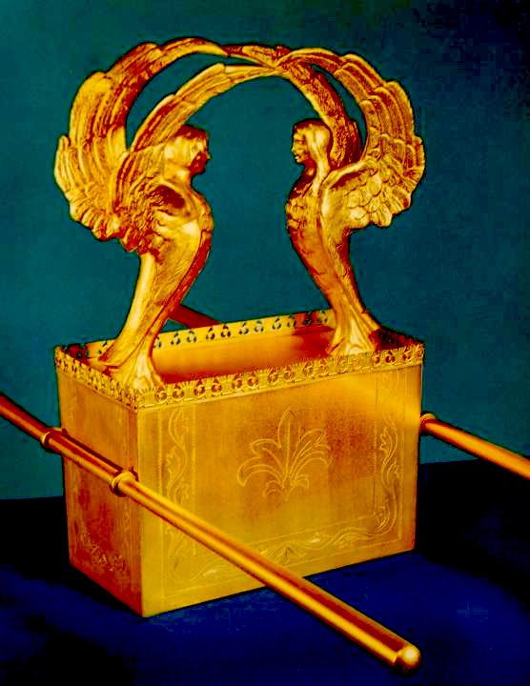
The Ark as a Throne
The ark of the covenant, symbolizing Israel’s binding agreement with God and containing the Ten Commandments, was the very center of the Israelite nation.
Here the glory of God rested between two huge cherubim constructed to virtually fill the whole room.
El Arca como un Trono
El arca del pacto, que simbolizaba el acuerdo vinculante de Israel con Dios y que contenía los Diez Mandamientos, era el centro mismo de la nación israelita.
Aquí la gloria de Dios descansaba entre dos enormes querubines construidos para llenar prácticamente toda la habitación.the whole room.

Slide 71
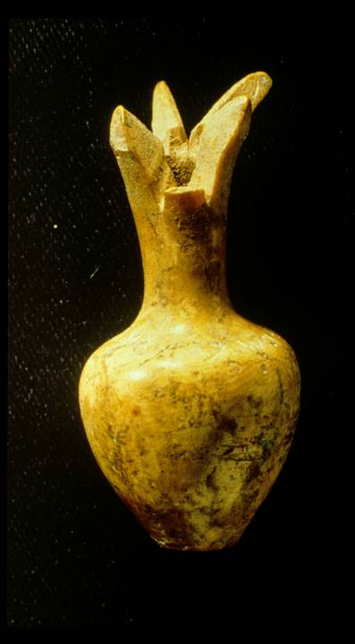
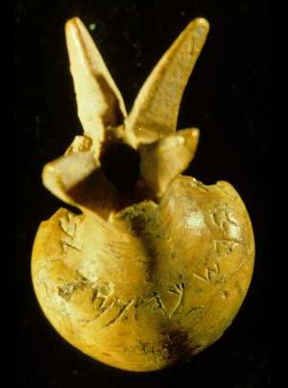
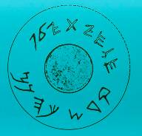
This ivory pomegranate scepter head is perhaps the only surviving relic from Solomon’s temple. The artifact surfaced on the antiquities market and was subsequently purchased by the Israel Museum. Though its authenticity has been questioned, the consensus at present is that it is authentic.
It has an inscription reading, “Belonging to the temple of Yahweh, holy to the priests.”
Esta cabeza de cetro de granada de marfil es quizás la única reliquia superviviente del templo de Salomón. El artefacto apareció en el mercado de antigüedades y posteriormente fue adquirido por el Museo de Israel. Aunque se ha cuestionado su autenticidad, el consenso actual es que es auténtico.
Tiene una inscripción que dice: "Perteneciente al templo de Yahvé, santo para los sacerdotes.”

Slide 72
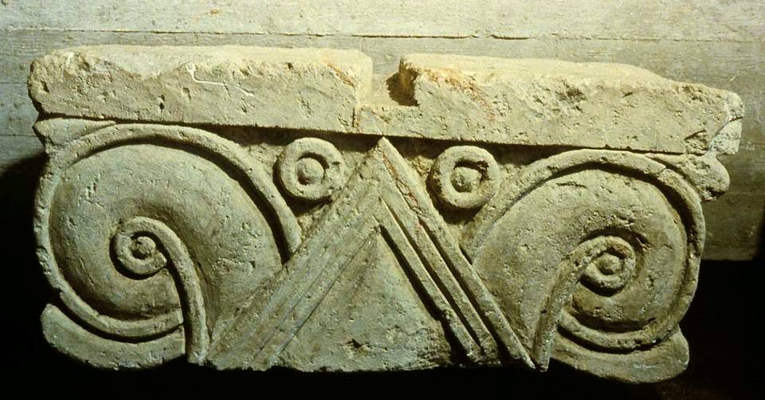
Proto-aeolic capital from the 10th century BC royal construction in Jerusalem. In a style borrowed from Phoenicia, this capital may once have stood atop a pillar in one of Solomon’s state buildings. Several capitals of this style have now been recovered from Jerusalem.

Slide 73
Capital protoeólica de la construcción real del siglo X AC en Jerusalén. En un estilo tomado de Fenicia, este capitel pudo haber estado alguna vez encima de un pilar en uno de los edificios estatales de Salomón. Actualmente se han recuperado en Jerusalén varios capiteles de este estilo.

Slide 74
The Glory (8:10-11)
La Gloria (8:10-11)
The term כבוד (= glory, weight) derives from the notion of heaviness.
Yahweh’s glory appeared in the cloud in the wilderness (Ex. 16:7, 10), at Mt. Sinai (Ex. 24:16-17), and eventually took up residence in the Tent of Meeting (Ex. 29:42-43; 40:34-35).
The association of Yahweh’s glory with the cloud suggests that the glory was visible and that God, in the mystery of his Being, was within the cloud.
The essence of God’s glory is his goodness, mercy and compassion (Ex. 33:18-23).
El término כבוד (= gloria, peso) deriva de la noción de pesadez.
La gloria de Yahvé apareció en la nube en el desierto (Éx. 16:7, 10), en el Monte Sinaí (Éxodo 24:16-17), y finalmente fijó su residencia en la Tienda de Reunión (Éx. 29:42-17). 43; 40:34-35).
La asociación de la gloria de Yahvé con la nube sugiere que la gloria era visible y que Dios, en el misterio de su Ser, estaba dentro de la nube.
La esencia de la gloria de Dios es su bondad, misericordia y compasión (Éx. 33:18-23).

Slide 75
Moses and Solomon (Moisés y Salomón)
At the dedication of the Tent of Meeting:
When the ancient Tent had been erected, Yahweh’s glory filled it (Ex. 40:34).
God’s presence was so intense that Moses could not enter the tent (Ex. 40:35).
En la dedicación del Tabernáculo de Reunión:
Cuando la antigua Tienda fue erigida, la gloria de Yahvé la llenó (Éx. 40:34).
La presencia de Dios era tan intensa que Moisés no podía entrar a la tienda (Éx. 40:35).

Slide 76
Moses and Solomon (Moisés y Salomón)
At the dedication of the 1st Temple:
When Solomon’s temple was completed and the ark of the covenant was installed, the cloud of glory filled it, also (1 Kg. 8:10).
As with the Tent of Meeting, the priests could not minister because of the intensity of Yahweh’s presence (1 Kg. 8:11).
En la dedicación del Primer Templo:
Cuando se completó el templo de Salomón y se instaló el arca del pacto, la nube de gloria también la llenó (1 Re. 8:10).
Al igual que con la Tienda de Reunión, los sacerdotes no podían ministrar debido a la intensidad de la presencia de Yahvé (1 Re. 8:11).
The Lord has come from Sinai into his sanctuary (Psa. 68:17).
El Señor ha venido del Sinaí a su santuario (Sal. 68:17).

Slide 77
The Possibility of Exile (La Posibilidad del Exilio)
But if you or your sons turn away…
…then I will cut off Israel from the land I have given them and will reject this temple!
1 Kg. 9:6-7
Pero si tus hijos se apartan…
…entonces voy a cortar a Israel de la tierra que les he dado y voy a rechazar este templo!
1 Re. 9:6-7
If you do not carefully follow all the words of this law…
…Then Yahweh will scatter you among all nations, from one end of the earth to the other.
Dt. 28:58, 64
Si no cuidan de poner por obra todas las palabras de esta ley…
…Entonces Yahvé va a esparcirlos en medio de todas las naciones, desde un extremo de la tierra hasta el otro.
Dt. 28:58, 64

Slide 78
Solomon’s Glory (1 Kg. 9:10—10:29)
La Gloria de Salomón (1 Re. 9:10—10:29)
Solomon’s grand plans for the state outstripped his available resources.
The enormous cost of constructing the temple and palaces force him to cede 20 cities in Galilee to Hiram of Phoenicia to pay his debts (cf. 9:10-14).
To provide the necessary manpower for his state projects, Solomon extended forced labor to Israelite citizens (9:15; cf. 5:13-18).
He also heavily increased taxation.
Los grandes planes de Salomón para el estado superaron sus recursos disponibles.
El enorme costo de la construcción del templo y los palacios lo obligan a ceder 20 ciudades en Galilea a Hiram de Fenicia para pagar sus deudas (cf. 9: 10-14).
Para proporcionar la mano de obra necesaria para sus proyectos estatales, Salomón extendió el trabajo forzado a los ciudadanos israelitas (9:15; cf. 5:13-18).
También aumentó fuertemente los impuestos.

Slide 79
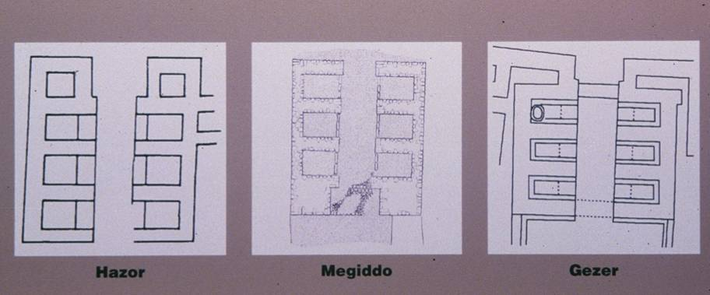
Solomon used innovative gate technology to fortify cities. By creating gates with narrow entrances and alcoves, the chances of an enemy penetrating the gate with foot soldiers was greatly reduced.
Salomón utilizó tecnología de puertas innovadora para fortificar las ciudades. Al crear puertas con entradas estrechas y nichos, se redujeron considerablemente las posibilidades de que un enemigo penetrara la puerta con soldados de infantería.

Slide 80
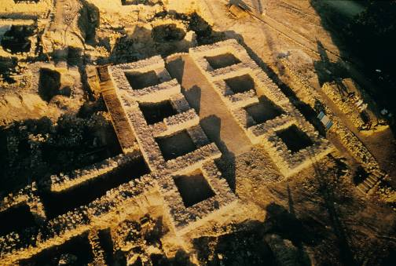
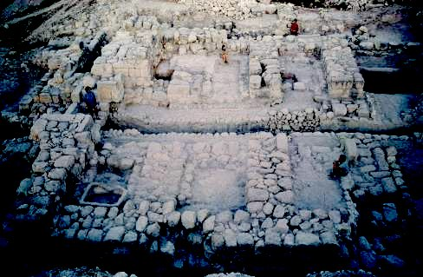
Solomonic gates at Hazor and Gezer
Puertas salomónicas en Hazor y Gezer
By filling the alcoves with soldiers, any attempt to pass through the narrow opening would be met with withering defensive fire (1 Kg. 9:15; cf. Eze. 40:10).
Al llenar los nichos con soldados, cualquier intento de pasar a través de la estrecha abertura se encontraría con un fuego defensivo fulminante (1 Re. 9:15; cf. Eze. 40:10).
These gate structures are dated to the mid-10th century BC, the time of Solomon’s rule.
Estas estructuras de puertas datan de mediados del siglo X AC., la época del gobierno de Salomón.

Slide 81
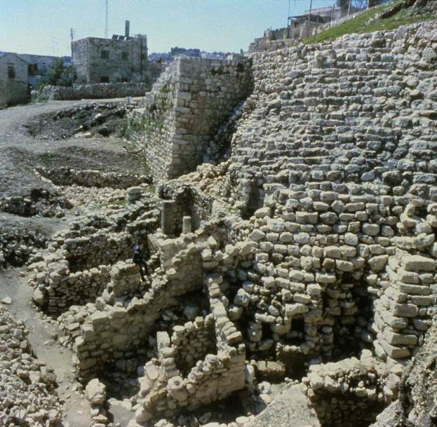
The Stepped Stone Structure (La Estructura de Piedra Escalonada)
On the east side of the Hill of Ophel (City of David), archaeologists have excavated a stepped stone structure. It appears to date from pre-Davidic Jerusalem, but was reused by both David and Solomon as a high standing buttress upholding a platform for a state building.
Possibly, this structure is the famous “Millo” (= filling) described in 1 Kg. 9:15, 24.
En el lado este de la colina de Ofel (Ciudad de David), los arqueólogos han excavado una estructura de piedra escalonada. Parece que data de la Jerusalén predavídica, pero David y Salomón lo reutilizaron como un contrafuerte de alto nivel que sostenía una plataforma para un edificio estatal.
Posiblemente, esta estructura sea el famoso “Millo” (= relleno) descrito en 1 Re. 9:15, 24.

Slide 82
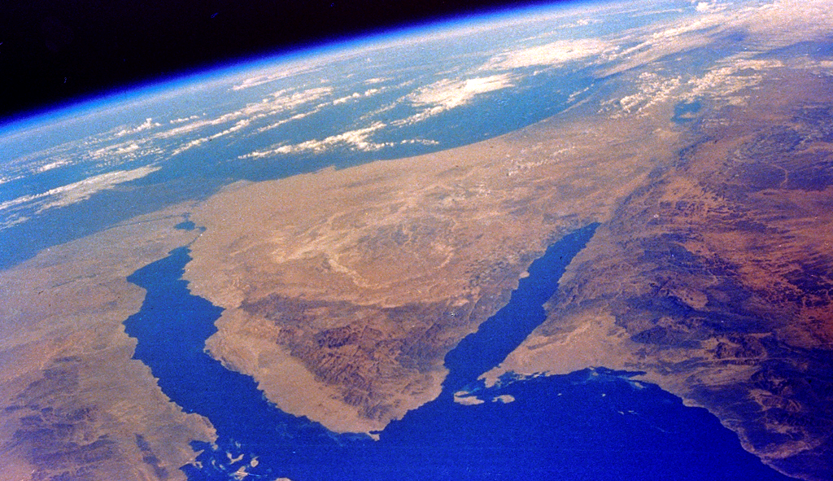
Jerusalem
Ezion-Geber
Salomón construyó una marina mercante en Ezión-Geber para comerciar hacia el sur a través del Mar Rojo (1 Re. 9:26), generando ingresos en oro, plata, marfil y animales exóticos (1 Re. 10:22).
Solomon constructed a merchant navy at Ezion-Geber for trading southward via the Red Sea (1 Kg. 9:26), bringing in revenues of gold, silver, ivory and exotic animals (1 Kg. 10:22).

Slide 83
Solomon’s Wealth (Riqueza de Salomón)
State revenues into Solomon’s treasury were huge.
Annual revenues in gold alone were about 25 tons (10:14).
His state buildings in Jerusalem, not to mention his palace, were ornate and richly decorated (10:16-21).
Exotic animals, probably from Africa, testified to his extravagance (10:22).
He built a large chariot corps with imported horses and chariots as well as engaged in international chariot trade (10:26-29).
Los ingresos estatales al tesoro de Salomón fueron enormes.
Los ingresos anuales sólo en oro fueron de unas 25 toneladas (10:14).
Sus edificios estatales en Jerusalén, sin mencionar su hogar, estaban ornamentados y ricamente decorados (10:16-21).
Animales exóticos, probablemente de África, dieron testimonio de su extravagancia (10:22).
Construyó un gran cuerpo de carros y caballos importados y también se dedicó al comercio internacional de carros (10:26-29).

Slide 84
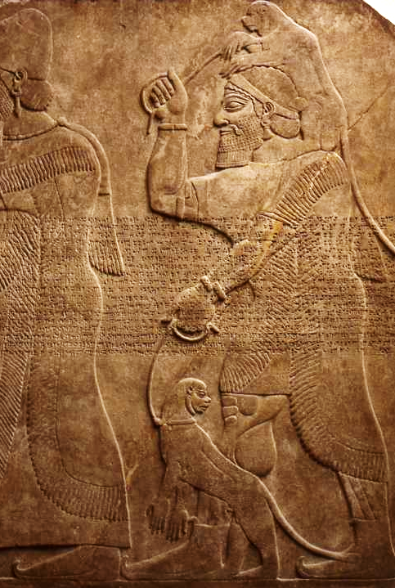
The importation of exotic animals was a sign of sophistication and an expression of power for ancient monarchs.
Here, exotic animals are being brought to the Assyrian king for his amusement. In fact, the Assyrians even began to create zoos for such animals.
La importación de animales exóticos era un signo de sofisticación y una expresión de poder para los antiguos monarcas.
Aquí le llevan animales exóticos al rey asirio para su diversión. De hecho, los asirios incluso comenzaron a crear zoológicos para estos animales.

Slide 85
Solomon’s Dissolution (Disolución de Salomón)
In spite of his wisdom and wealth, Solomon’s later years were characterized by Torah disobedience (cf. Dt. 17:16-17; 7:3-4).
He accumulated horses and chariots (1 Kg. 9:22; 10:25-26, 28-29).
His royal coffers swelled with gold and silver (1 Kg. 9:11, 28; 10:14-15, 21-22, 25, 27).
He married a large harem of foreign and domestic wives (1 Kg. 11:1-4).
He practiced pagan worship, building shrines to various foreign deities (11:4-8).
A pesar de su sabiduría y riqueza, los últimos años de Salomón se caracterizaron por la desobediencia a la Torá (cf. Dt. 17:16-17; 7:3-4).
Acumuló caballos y carros (1 Re. 9:22; 10:25-26, 28-29).
Sus arcas reales se llenaron de oro y plata (1 Re. 9:11, 28; 10:14-15, 21-22, 25, 27).
Se casó con un gran harén de esposas nacionales y extranjeras (1 Re. 11:1-4).
Practicó adoración pagana, construyendo altares a varias deidades extranjeras (11:4-8).

Slide 86
Rehoboam’s Ascension (1 Kg. 12:1-19)
La Ascensión de Roboam(1 Re. 12:1-19)
Upon Solomon’s death, Rehoboam traveled to Shechem for acclamation as the new king.
The fact that he traveled to this ancient northern shrine suggests that already there was a north-south mentality among the tribes, possibly a residual from the civil war between the houses of Saul and David.
Jeroboam, the corvee leader in Egyptian exile, returned to represent the northern clans.
The primary plea of the citizens was for tax relief and exemption from forced labor in the state projects.
Tras la muerte de Salomón, Roboam viajó a Siquem para ser aclamado como nuevo rey.
El hecho de que viajara a este antiguo santuario del norte sugiere que ya existía una mentalidad norte-sur entre las tribus, posiblemente un vestigio de la guerra civil entre las casas de Saúl y David.
Jeroboam, el líder corvée en el exilio egipcio, regresó para representar a los clanes del norte.
El principal reclamo de los ciudadanos fue la reducción de impuestos y la exención del trabajo forzoso en los proyectos estatales.

Slide 87
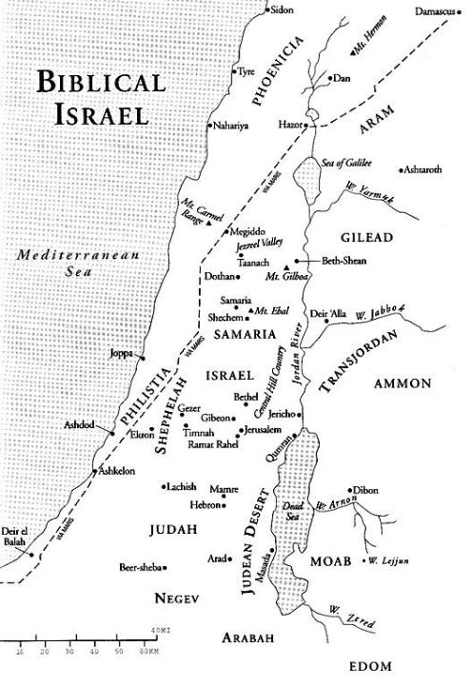
Shechem, the holy site in the north where the tribes had renewed the covenant under Joshua (Josh. 24), held long-standing prominence.
After three days reflection and consultation, Rehoboam chose to insult the northern clans, resulting in their abrupt secession from the kingdom and rejection of the “house of David” (12:16).
SHECHEM
SIQUEM
Siquem, el lugar santo en el norte donde las tribus habían renovado el pacto bajo Josué (Jos. 24), mantuvo una prominencia durante mucho tiempo.
Después de tres días de reflexión y consulta, Roboam decidió insultar a los clanes del norte, lo que resultó en su abrupta secesión del reino y el rechazo de la “casa de David” (12:16).
JERUSALEM
JERUSALEN

Slide 88
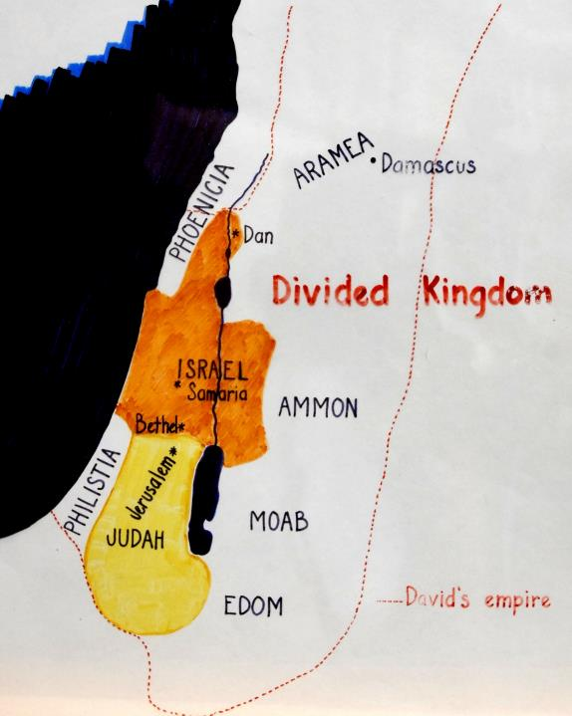
The divided kingdom was considerably smaller than the mini-empire of David.
While Shechem became the initial capital of the north, it later was moved to Tirzah and then to Samaria.
El reino dividido era considerablemente más pequeño que el miniimperio de David.
Si bien Siquem se convirtió en la capital inicial del norte, luego se trasladó a Tirsa y luego a Samaria.

Slide 89
Anomalies in the “12” Tribes
The sacrosanct number “12” continued, even though compromised (1 Kg. 11:30-32, 35-36).
The Simeon Tribe
Originally to the south of Judah, the Simeon tribe either was assimilated into Judah or else migrated northward, as did the Danites (cf. Jg. 18).
The “10” Tribes in the North
If the Simeon tribe was assimilated into Judah, then the “10” tribes in the north counts Manasseh twice or else includes the Levites.
The “One” Tribe in the South
The “one” tribe is probably one in addition to Judah (i.e., Benjamin). The LXX reads “two tribes” in the south (11:32, 36).

Slide 90
Anomalias en las "12" Tribus
El sacrosanto número “12” continuó, aunque comprometido (1 Re. 11:30-32, 35-36).
La Tribu de Simeón
Originariamente al sur de Judá, la tribu de Simeón fue asimilada por Judá o emigró hacia el norte, como lo hicieron los danitas (cf. Jue. 18).
Las “10” Tribus en el Norte
Si la tribu de Simeón fue asimilada a Judá, entonces las “diez” tribus del norte cuentan a Manasés dos veces o incluyen a los levitas.
La “Una” Tribu en el Sur
La tribu “única” probablemente sea una además de Judá (es decir, Benjamín). La LXX dice “dos tribus” en el sur (11:32, 36).

Slide 91
Implications of secession (Implicaciones de la secesión)
Capital
What city would replace Jerusalem?
Throne Succession
Would leadership transitions be dynastic or charismatic?
Place of Worship
What site would replace Mt. Zion?
Form of Worship
Could the worship required in the Torah be changed?
Capital
¿Qué ciudad reemplazaría a Jerusalén?
Sucesión al Trono
¿Las transiciones de liderazgo serían dinásticas o carismáticas?
Lugar de Adoración
¿Qué sitio reemplazaría al Monte Sión?
Forma de Adoración
¿Podría cambiarse el culto requerido en la Torá?

Slide 92
Implications of secession (Implicaciones de la secesión)
Liturgical Calendar
Would festivals in the south compete with those in the north?
Priesthood
How were priests to be chosen?
Covenant
How was the covenant with David to be regarded in the north?
Political relationship to Judah
Was Judah an enemy or a friend?
Calendario Litúrgico
¿Los festivales del sur competirían con los del norte?
Sacerdocio
¿Cómo se elegirían los sacerdotes?
Pacto
¿Cómo se debía considerar en el norte el pacto con David?
Relación política con Judá
¿Era Judá un enemigo o un amigo?

Slide 93
Kings of the Divided Monarchy
Reyes de la Monarquía Dividida
Israel (9 dynasties)
Categorically condemned by the biblical historians—they all continued the sins of Jeroboam I, blending the worship of Yahweh with the worship of the Canaanite gods and goddesses.
Israel (9 dinastías)
Condenados categóricamente por los historiadores bíblicos, todos continuaron con los pecados de Jeroboam I, mezclando la adoración de Yahvé con la adoración de los dioses y diosas cananeos.
Judah (1 dynasty)
Some good kings attempted reforms, most notably Hezekiah and Josiah. Other kings, like those of the north, lapsed into syncretism.
Judá (1 dinastía)
Algunos buenos reyes intentaron reformas, sobre todo Ezequías y Josías. Otros reyes, como los del norte, cayeron en el sincretismo.

Slide 94
The Shrines at Bethel and Dan
Los santuarios de Betel y Dan
The immediate threat to Jeroboam was any remaining loyalty to the new temple in Jerusalem.
Ostensibly, the bull calves at the two new shrines were intended as symbols of Yahweh, possibly based on the fact that the ancient title “Mighty One of Jacob” is the same as the “Bull of Jacob” (Ge. 49:24).
However, the bull calves also recalled the idolatry of the golden calf cast by Aaron (cf. Ex. 32), and certainly the bulls violated the second commandment (cf. Ex. 20:4; Dt. 5:8).
La amenaza inmediata para Jeroboam era cualquier lealtad restante al nuevo templo en Jerusalén.
Aparentemente, los becerros en los dos nuevos santuarios estaban destinados a ser símbolos de Yahvé, posiblemente debido al hecho de que el antiguo título “Poderoso de Jacob” es el mismo que “Toro de Jacob” (Gé. 49:24).
Sin embargo, los becerros también recordaban la idolatría del becerro de oro fundido por Aarón (cf. Ex. 32), y ciertamente los toros violaron el segundo mandamiento (cf. Ex. 20,4; Dt. 5,8).

Slide 95
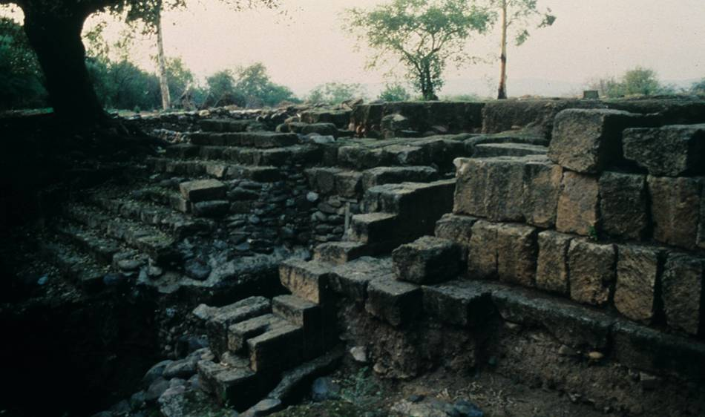
Excavated by Abraham Biran, this ancient shrine at Dan was the one constructed by Jeroboam I on the site of the even more ancient shrine built by the Danites (cf. Jg. 18:30).
Excavado por Abraham Biran, este antiguo santuario en Dan fue el construido por Jeroboam I en el sitio del santuario aún más antiguo construido por los danitas (cf. Jue. 18:30).

Slide 96
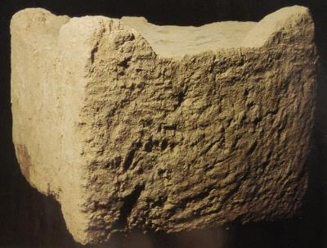
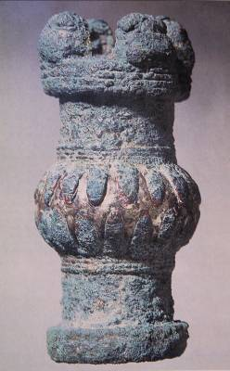
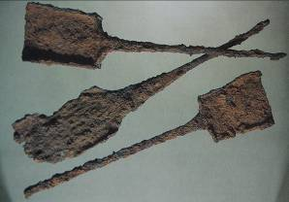
Implements from Tel Dan
This scepter head discovered hidden beneath a stone altar may have belonged to either a priest or the northern king.
This horned altar is nearly perfectly preserved. Burn marks on the top are clear evidence of its sacrificial use.
Iron incense shovels, the earliest of their kind ever discovered

Slide 97
Implementos de Tel Dan
Esta cabeza de cetro descubierta escondida debajo de un altar de piedra puede haber pertenecido a un sacerdote o al rey del norte.
Este altar con cuernos está casi perfectamente conservado. Las marcas de quemaduras en la parte superior son una clara evidencia de su uso sacrificial.
Palas de incienso de hierro, las primeras de su tipo jamás descubiertas

Slide 98
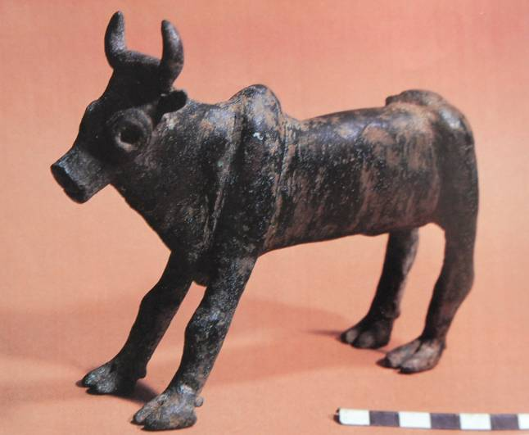
Shrine Calves at Bethel & Dan
Santuario de los Becerros en Betel y Dan
Discovered by Ofer Broshi, an officer in the Israeli army, at an ancient “high place” in the territory of Manasseh; the cult site was probably built by the tribe of Manasseh.
The calves at Bethel and Dan may have been similar.
Descubierto por Ofer Broshi, un oficial del ejército israelí, en un antiguo “lugar alto” en el territorio de Manasés; el lugar de culto probablemente fue construido por la tribu de Manasés.
Los becerros de Betel y Dan pueden haber sido similares.

Slide 99
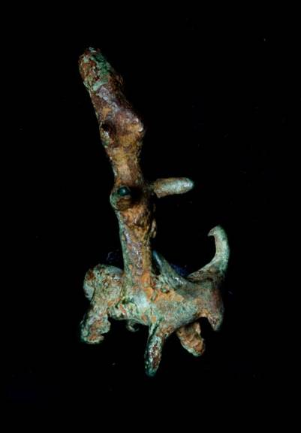
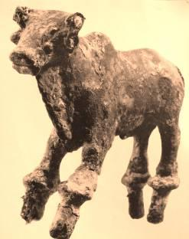
ANE Deities/Ba’al
This small bronze figurine (ca. 1500 BC) depicts a deity sitting on a bull. Ba’al, the storm god of the Canaanite pantheon, was believed to ride on the back of a bull. Sometimes bulls were represented without a deity, though often an invisible deity was implied.
(West Semitic Research Project)
This 3” bronze bull was excavated in Hazor and dates to the Late Bronze Age (1550-1200 BC).

Slide 100
Deidades/Ba’al del ACO
Esta pequeña estatuilla de bronce (ca. 1500 AC) representa una deidad sentada sobre un toro. Se creía que Ba'al, el dios de la tormenta del panteón cananeo, cabalgaba a lomos de un toro. A veces los toros se representaban sin una deidad, aunque a menudo se implicaba una deidad invisible.
(Proyecto de Investigación Semítica Occidental)
Este toro de bronce de 3” fue excavado en Hazor y data de la Edad del Bronce Final (1550-1200 AC).

Slide 101
Rehoboam of Judah (1 Kg. 14:21-31)
Roboam de Judá (1 Re. 14:21-31)
Rehoboam, half-Israelite and half-Ammonite, was Judah’s first king.
In his 5th regnal year, Judah was invaded by Sheshonq I of Egypt—a Deuteronomic judgment (cf. Dt. 28:25, 49-52).
This invasion is corroborated by the Karnak relief of Sheshonq I in the year 925 BC.
Rehoboam paid to Sheshonq I a huge indemnity to preserve his independence.
Roboam, mitad israelita y mitad amonita, fue el primer rey de Judá.
En su quinto año de reinado, Judá fue invadida por Sheshonq I de Egipto, un juicio
Deuteronómico (cf. Dt. 28:25, 49-52).
Esta invasión está corroborada por el relieve de Karnak de Sheshonq I en el año 925 AC.
Roboam pagó a Sheshonq I una enorme indemnización para preservar su independencia.

Slide 102
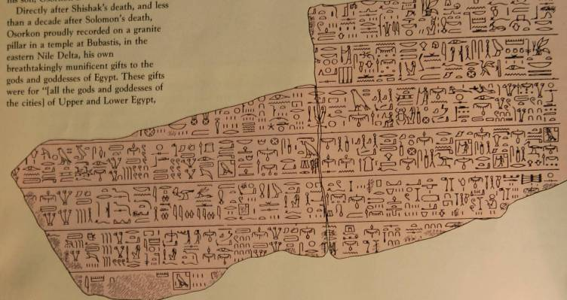
Where did Solomon’s wealth go?
Much of Solomon’s wealth went to Egypt during the invasion of Sheshonq I (1 Kg. 14:25-26). Though Sheshonq died the year after he invaded Palestine, his son Osorkon I recorded huge gifts to the deities of Egypt—383 tons of gold and silver! Where could Osorkon have obtained such immense wealth early in his reign? Almost certainly from the booty his father took from Judah.
This drawing of fragments from a pillar at Bubastis shows itemized lists of gifts given by Osorkon I to each god and goddess of Egypt.

Slide 103
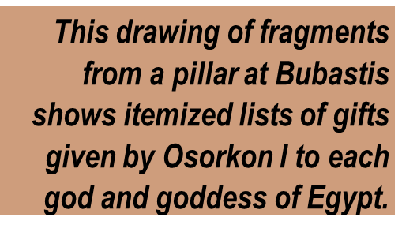
¿A Dónde se fue la Riqueza de Salomón?
Gran parte de la riqueza de Salomón fue a Egipto durante la invasión de Sheshonq I (1 Re. 14:25-26). Aunque Sheshonq murió un año después de invadir Palestina, su hijo Osorkon I registró enormes obsequios a las deidades de Egipto: ¡383 toneladas de oro y plata! ¿Dónde pudo Osorkon haber obtenido tan inmensa riqueza al principio de su reinado? Es casi seguro que del botín que su padre tomó de Judá.

Slide 104
Clearly, the temple and its worship was central for the southern nation.
Claramente, el templo y su adoración eran centrales para la nación del sur.
Perhaps the fullest expression of this centrality is in Abijah’s speech (2 Chr. 13:10-12), where he chastises the northern Israelites for forsaking the temple.
The relationship of the Davidic king to the temple is therefore central as well, and figures like David, Solomon, Asa, Jehoshaphat, Joash, Hezekiah and Josiah are models of the ideal.
By the same token, figures like Jehoram, Ahaziah, Athaliah, Ahaz and Manasseh are negative examples of rulers reverting to paganism.
Quizás la expresión más completa de esta centralidad esté en el discurso de Abías (2 Cró. 13:10-12), donde reprende a los israelitas del norte por abandonar el templo.
Por lo tanto, la relación del rey Davídico con el templo también es central, y figuras como David, Salomón, Asa, Josafat, Joás, Ezequías y Josías son modelos del ideal.
Del mismo modo, figuras como Joram, Ocozías, Atalía, Acaz y Manasés son ejemplos negativos de gobernantes que regresan al paganismo.

Slide 105
Covenant Loyalties (Lealtades del Pacto)
ISRAEL
Covenant with Abraham and the patriarchs was primary
Covenant with Moses and its threats of exile were subordinated to the perceived inviolability of the Abrahamic covenant
JUDAH (JUDÁ)
Covenant with David was primary
Covenant with Abraham was embraced, also
Covenant with Moses and its threats of exile were subordinated to the perceived inviolability of the former two covenants
El pacto con Abraham y los patriarcas fue primario
El pacto con Moisés y sus amenazas de exilio estaban subordinados a la percibida inviolabilidad del pacto Abrahámico
El pacto con David fue primordial
También se abrazó el pacto con Abraham
El pacto con Moisés y sus amenazas de exilio estaban subordinados a la percepción de inviolabilidad de los dos pactos anteriores

Slide 106
Northern Kings & the Omri Dynasty
Reyes del Norte y la Dinastía de Omri

Slide 107
The Reign of Omri (1 Kg. 16:21-28)
El Reinado de Omri (1 Re. 16:21-28)
After a brief rivalry with another claimant to the throne (Tibni), Omri emerged as the popular king of Israel.
Omri purchased the hill of Samaria and moved the capital once again.
He continued the paganizing trend of his predecessors (1 Kg. 16:25-26).
Omri’s name appears in both Assyrian records as well as on the famous Moabite Stone.
When he died, his son Ahab succeeded him.
Después de una breve rivalidad con otro pretendiente al trono (Tibni), Omri emergió como el rey popular de Israel.
Omri compró la colina de Samaria y trasladó la capital una vez más.
Continuó la tendencia paganizadora de sus predecesores (1 Re. 16:25-26).
El nombre de Omri aparece tanto en registros Asirios como en la famosa Piedra Moabita.
Cuando murió, le sucedió su hijo Acab.

Slide 108
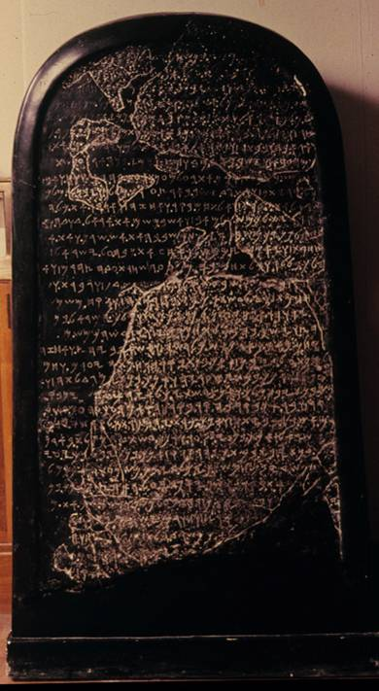
THE MOABITE STONE
“…and Omri had taken possession of the land of Medeba. And he dwelt in it in his days and the sum of the days of his sons: 40 years; but Chemosh restored it in my days. …and the men of Gad had dwelt in the land of Atarot from of old, and the king of Israel built Atarot for himself; but I fought against the town and took it, and I slew all the people: the town belonged to Chemosh and Moab. …and Chemosh said to me: ‘Go! Take Nebo against Israel.’ And I went by night and fought against it until from break of dawn till noon. …and I took thence the altar hearths of Yahweh, and I dragged them before Chemosh.”
LA PIEDRA MOABITA
“…y Omri había tomado posesión de la tierra de Medeba. Y habitó en ella durante sus días y la suma de los días de sus hijos: cuarenta años; pero Quemosh la restauró en mis días. …y los hombres de Gad habían habitado en la tierra de Atarot desde la antigüedad, y el rey de Israel edificó Atarot para sí; pero peleé contra la ciudad y la tomé, y maté a todo el pueblo: la ciudad era de Quemosh y de Moab. …y Quemosh me dijo: ‘¡Ve! Toma a Nebo contra Israel. Y fui de noche y peleé contra él desde el amanecer hasta el mediodía. …y tomé de allí los hogares del altar de Yahvé, y los arrastré ante Quemosh.”
The Louvre, Paris (El Louvre, París)

Slide 109
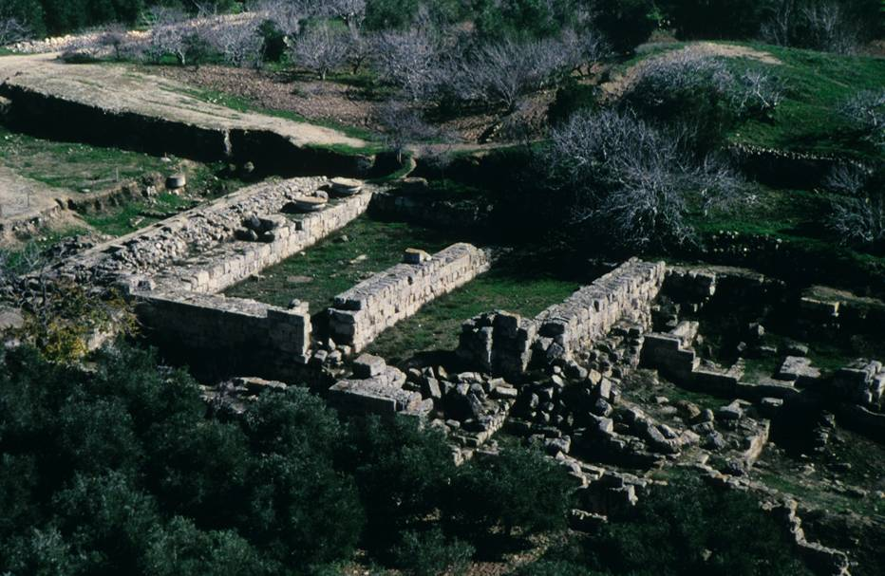
Harvard University excavations of the palace of Omri and Ahab in Samaria; the style of masonry derives from Phoenicia, the home of Ahab’s wife.
Excavaciones de la Universidad de Harvard del palacio de Omri y Acab en Samaria; El estilo de mampostería deriva de Fenicia, el hogar de la esposa de Acab.

Slide 110
The Contest Between Yahweh & Ba’al
La Contienda entre Yahvé y Ba'al
The alternative worship shrines at Bethel and Dan left the northern kingdom wide open to the Ba’al fertility cult.
The golden calves were easily confused with the pedestal of Ba’al, the storm god who stood on the back of a bull.
Ahab was brazen enough to build a temple to Ba’al in Samaria, the new capital (1 Kg. 16:32).
Los santuarios de adoración alternativos en Betel y Dan dejaron el reino del norte completamente abierto al culto de la fertilidad de Ba'al.
Los becerros de oro se confundían fácilmente con el pedestal de Ba'al, el dios de la tormenta que estaba sobre el lomo de un toro.
Acab fue lo suficientemente descarado como para construir un templo a Ba'al en Samaria, la nueva capital (1 Re. 16:32).

Slide 111
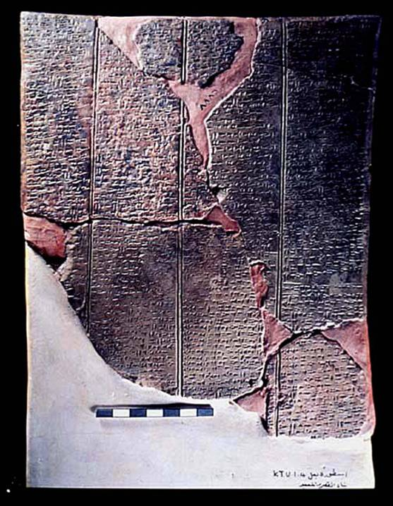
Ba’al Epic (Épica de Ba'al)
Discovered in Ugarit (Ras Shamra, Syria), this text describes the myth of Ba’al and his role as “Lord of the Earth” (responsible for fertility). The text describes the construction of Ba’al’s palace on Mt. Zaphon after he defeated Yamm, god of the sea, as well as his return from the underworld after being imprisoned by Mot, god of death.
Descubierto en Ugarit (Ras Shamra, Siria), este texto describe el mito de Ba'al y su papel como “Señor de la Tierra” (responsable de la fertilidad). El texto describe la construcción del palacio de Ba'al en el monte Zafón después de derrotar a Yam, dios del mar, así como su regreso del inframundo tras ser encarcelado por Mot, dios de la muerte.

Slide 112
Canaanite Religion (Religión Cananea)
The religions of the Canaanite nations were fertility cults using imitative magic to induce fertility in the land, livestock and people.
  The deities were both male and female.
  In Canaanite mythology, Ba’al (god of rain, lightning and storm) was killed each fall and imprisoned by Mot (god of death), causing the dry season.
  In the spring, Ashtaroth (goddess of sex and war) rescued Ba’al from the power of Mot, enabling Ba’al and Ashtaroth to mate.
Las religiones de las naciones cananeas eran cultos a la fertilidad que utilizaban magia imitativa para inducir la fertilidad en la tierra, el ganado y las personas.
  Las deidades eran tanto masculinas como femeninas.
  En la mitología cananea, Ba'al (dios de la lluvia, los relámpagos y la tormenta) era asesinado cada otoño y encarcelado por Mot (dios de la muerte), lo que provocaba la estación seca.
  En la primavera, Astarot (diosa del sexo y la guerra) rescató a Ba'al del poder de Mot, permitiendo a Ba'al y Astarot aparearse.

Slide 113
Canaanite Religion (Religión Cananea)
  The mating of the deities was believed to cause fertility in soil, animals and humans.
  To induce the mating of Ba’al and Ashtaroth, humans participated in sacred prostitution at the high places as a form of imitative magic—”on every high hill and under every green tree.”
  Both male and female sacred prostitutes (qedeshim and qedeshot) served the public in Canaanite temples and open air sacred sites on the mountains.
  Se creía que el apareamiento de las deidades causaba fertilidad en el suelo, los animales y los humanos.
  Para inducir el apareamiento de Ba'al y Astarot, los humanos participaban en la prostitución sagrada en los lugares altos como una forma de magia imitativa: "en cada colina alta y debajo de cada árbol verde".
  Tanto hombres como mujeres prostitutas sagradas (qedeshim y qedeshot) servían al público en los templos cananeos y en los lugares sagrados al aire libre en las montañas.

Slide 114
Canaanite Pantheon
El Asherat
Father of the gods mother of the gods
Elim
70 gods and goddesses
Symbols and sacred places:
מצבות (matstsebot = phallic pillars, male symbols)
אשרה (asherah = sacred tree, female symbol)
במות (bamoth = high places)

Slide 115
Panteón Cananeo
אל אשרה
(El) (Asera)
padre del panteón madre de los dioses
אלים (Elim)
70 dioses y diosas
Símbolos y lugares sagrados:
מצבות (matstsebot = pilares fálicos, símbolos masculinos)
אשרה (asherah = árbol sagrado, símbolo femenino)
במות (bamoth = lugares altos)

Slide 116
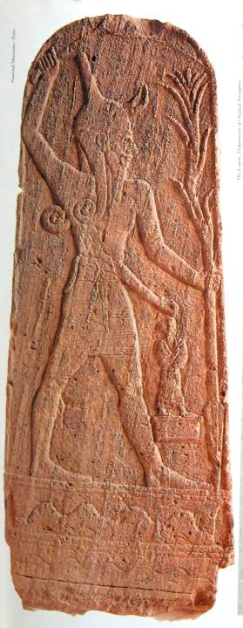
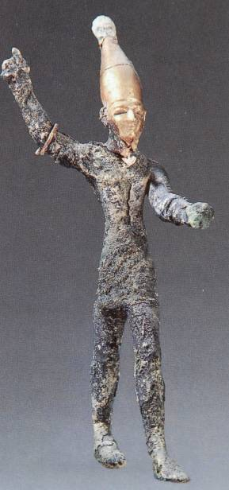
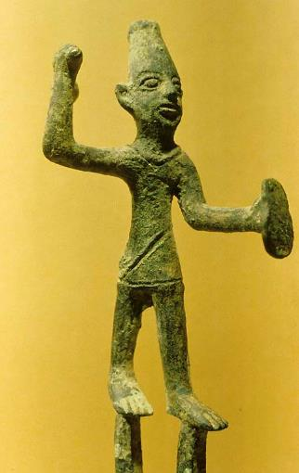
Ba’al
Ba’al, the Canaanite god of storm, was usually depicted with a conical hat and often with an upraised “smiting” hand.
Ba'al, el dios cananeo de la tormenta, generalmente era representado con un sombrero cónico y, a menudo, con una mano levantada para "golpear".

Slide 117
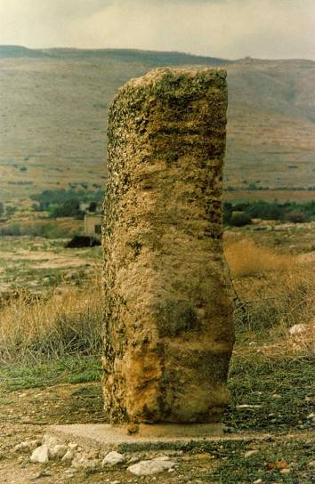
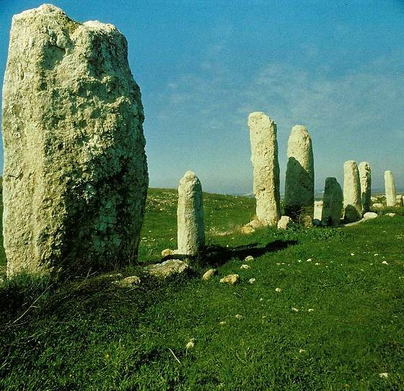
Standing Stones (matstsebot) were often phallic symbols for the Ba’al cult
Pillar excavated at Tirzah (condemned in Dt. 12:1-3; Mic. 5:13-14)
Standing stones, the two largest more than 10’ tall, were excavated at the Gezer high place.

Slide 118
Las Piedras Erguidas (matstsebot) eran a menudo símbolos fálicos del culto a Ba'al
Pilar excavado en Tirsa (condenado en Dt. 12:1-3; Miq. 5:13-14)
En el lugar alto de Gezer se excavaron piedras verticales, las dos más grandes, de más de 3 metros de altura.

Slide 119


Fertility Worship and the Period of Israel
Late Bronze Age Canaanite female deity figurines
Asherah figurines from Israel’s Iron Age

Slide 120
Adoración de Fertilidad y el Período de Israel
Figuras de deidades femeninas cananeas del final de la Edad del Bronce
Figurillas de Asera de la Edad del Hierro de Israel

Slide 121

Asherah Tree
אשרה (asherah = sacred tree, female symbol)
Sacred trees (asheroth) were associated with cult places throughout the Ancient Near East. They represented the female element in the fertility cults. Sometimes the sacred trees were ceremonially “grasped,” as in this ivory plaque from the 8th century BC (Nimrud).
Árbol de Asera
אשרה (asherah = árbol sagrado, símbolo femenino)
Los árboles sagrados (asheroth) estaban asociados con lugares de culto en todo el Antiguo Cercano Oriente. Representaban el elemento femenino en los cultos a la fertilidad. A veces los árboles sagrados eran “agarrados” ceremonialmente, como en esta placa de marfil del siglo VIII AC (Nimrud).
British Museum, London (Museo Británico, Londres)

Slide 122
The Kings During the Omri Dynasty
(dates are based on the chronology of Edwin Thiele)
ISRAEL
*Omri 885-874 BC
Ahab 874-853 BC
Ahaziah 853-852 BC
Jehoram 852-841 BC
* = dynastic change
JUDAH
**Jehoshaphat 872-848 BC
**Jehoram 853-841 BC
Ahaziah 841 BC
** = co-regency

Slide 123
Los Reyes Durante la Dinastía de Omri
(las fechas se basan en la cronología de Edwin Thiele)
ISRAEL
*Omri 885-874 BC
Acab 874-853 BC
Ocozías 853-852 BC
Joram 852-841 BC
* = cambio de dinastía
JUDÁ
**Josafat 872-848 BC
**Joram 853-841 BC
Ocozías 841 BC
** = co-regencia

Slide 124
The Reign of Ahab (= father’s brother)
El Reino de Acab (= hermano del padre)
Ahab justifiably earns the worst marks for any northern king.
He continued the shrines of Jeroboam I (1 Kg. 16:31a; cf. 12:26-33).
He married a pagan princess, daughter of Ethbaal of Phoenicia (1 Kg. 16:31b; cf. Dt. 7:3-4).
He plunged into Canaanite paganism (1 Kg. 16:31c-33; cf. Ex. 20:4).
He authorized the rebuilding of Jericho (1 Kg. 16:34; cf. Jos. 6:21, 24, 26).
Acab, con razón, obtiene las peores calificaciones de cualquier rey del norte.
Continuó con los santuarios de Jeroboam I (1 Re. 16:31a; cf. 12:26-33).
Se casó con una princesa pagana, hija de Etbaal de Fenicia (1 Re 16:31b; cf. Dt 7:3-4).
Se sumergió en el paganismo cananeo (1 Re. 16:31c-33; cf. Éx. 20:4).
Autorizó la reconstrucción de Jericó (1 Re. 16:34; cf. Jos. 6:21, 24, 26).

Slide 125

Kurkh Stele (Estela de Kurkh)
Though not recorded in the Bible, Ahab joined a coalition of a dozen kings to confront Shalmaneser III of Assyria at Qarqar on the Orontes River in 853 BC.
According to this Assyrian stele, Ahab fielded 2,000 chariots and 10,000 soldiers.
Aunque no está registrado en la Biblia, Acab se unió a una coalición de una docena de reyes para enfrentar a Salmanasar III de Asiria en Qarqar, en el río Orontes, en el año 853 AC
Según esta estela Asiria, Acab desplegó 2.000 carros y 10.000 soldados.
British Museum, London (Museo Británico, Londres)

Slide 126

Jezebel’s seal
Israel Museum
This seal has been identified by scholar Marjo Korpel, University of Utrecht, as belonging to the wife of Ahab.
Not all the inscription is legible, due to the chip at the top, but the missing two letters can be feasibly reconstructed.
איזבל (= Jezebel)
יזבל (the letters visible on the seal)
]יזבל[לא (reconstruction with an additional two letters = “to Jezebel”

Slide 127
Sello de Jezabel
Museo de Israel
Este sello ha sido identificado por la académica Marjo Korpel, de la Universidad de Utrecht, como perteneciente a la esposa de Ahab.
No toda la inscripción es legible debido al pedazo roto en la parte superior, pero las dos letras que faltan se pueden reconstruir de manera factible.
איזבל (= Jezabel)
יזבל (Las letras visibles en el sello)
]יזבל[לא (reconstrucción con dos letras adicionales = “a Jezabel”)

Slide 128

Seal Impression (Impresión del Sello) with reconstructed letters (con letras reconstruidas)
The seal measures about 1.25 inches (top to bottom).
It is filled with common Egyptian symbols popular in Phoenicia.
The winged sphinx has an Isis/Hathor crown.
Below the sphinx is a winged sun-disk.
On either side of the falcon are cobras facing outward, commonly used on headdresses of royalty.
El sello mide aproximadamente 1,25 pulgadas (de arriba a abajo).
Está lleno de símbolos egipcios comunes y populares en Fenicia.
La esfinge alada tiene una corona de Isis/Hator.
Debajo de la esfinge hay un disco solar alado.
A cada lado del halcón hay cobras mirando hacia afuera, comúnmente utilizadas en tocados de la realeza.

Slide 129
Political Maneuvering (Maniobras Políticas)
The Omri Dynasty sought to create political alliances for commercial advantage and border security.
Omri sealed an alliance with Ethba’al of Tyre by marrying his son to Jezebel, the Phoenician princess.
Israel’s suzerainty over Moab in the Transjordan (attested on the Moabite Stone) secured his eastern border.
Ahab and Jezebel married their daughter Athaliah to Jehoram, the son of Judah’s king, thus securing their southern border.
The primary remaining threat was now Aram to the northeast.
La Dinastía de Omri buscó crear alianzas políticas para obtener ventajas comerciales y seguridad fronteriza.
Omri selló una alianza con Etbaal de Tiro al casar a su hijo con Jezabel, la princesa fenicia.
La soberanía de Israel sobre Moab en Transjordania (atestiguada en la Piedra Moabita) aseguró su frontera oriental.
Acab y Jezabel casaron a su hija Atalía con Joram, el hijo del rey de Judá, y así aseguraron su frontera sur.
La principal amenaza restante era ahora Aram, al noreste.

Slide 130
A true family resemblance (Un verdadero parecido familiar)…
But Omri did evil in the eyes of Yahweh and sinned more than all those before him.
1 Kings 16:25
Ahab son of Omri did more evil in the eyes of Yahweh than any of those before him.
1 Kings 16:30
There was never a man like Ahab, who sold himself to do evil in the eyes of Yahweh, urged on by Jezebel his wife. He behaved in the vilest manner by going after idols, like the Amorites Yahweh drove out before Israel.
1 Kings 21:25-26
Pero Omri hizo lo malo ante los ojos de Jehová y pecó más que todos los que le precedieron.
1 Reyes 16:25
Acab hijo de Omri hizo más mal ante los ojos de Jehová que cualquiera de los que le precedieron.
1 Reyes 16:30
Nunca hubo hombre como Acab, que se vendió a hacer lo malo ante los ojos de Jehová, incitado por Jezabel su esposa. Se comportó de la manera más vil, yendo tras los ídolos, como los Amorreos que Yahvé expulsó delante de Israel.
1 Reyes 21:25-26

Slide 131
The Fight for Israel’s Religious Soul
The Faith of Yahweh
The prophets of God
The religion of life
Yahweh, the true Sovereign over the earth
The Religion of Ba’al
The prophets of Ba’al
The religion of death
Ba’al, the one who claims to control the weather
VS
THE ISSUE: Who is truly God?

Slide 132
La Lucha por el Alma Religiosa de Israel
La Fe de Yahvé
Los profetas de Dios
La religión de la vida
Yahvé, el verdadero Soberano de la tierra
The Religión de Ba'al
Los profetas de Ba'al
La religión de la muerte
Ba'al, el que dice controlar el clima
VS
EL PROBLEMA: ¿Quién es verdaderamente Dios?

Slide 133
The Elijah Cycle
El Ciclo de Elías

Slide 134
Elijah is the paradigm and epitome of true prophethood
Elías es el paradigma y epítome de la verdadera oficina profética
His name, “My God [is] Yah[weh],” stands in sharp contrast to the Ba’al cult.
Elijah is the voice of Yahweh, the One “before whom I stand” (1 Kg. 17:1; 18:15; cf. Je. 23:18, 22).
He is unrestricted in time and space, appearing and disappearing mysteriously (1 Kg. 18:12; 2 Kg. 2).
He is a man of mountains, first Carmel, then Horeb, then an unnamed mountain (1 Kg. 18:19; 19:8; 2 Kg. 1:9).
He is the moral balance of power against Ahab and Jezebel, who were not just pagans, but killers.
Su nombre, “Mi Dios [es] Yah[weh]”, contrasta marcadamente con el culto a Ba'al.
Elías es la voz de Yahvé, Aquel “ante quien estoy” (1 Re. 17:1; 18:15; cf. Jer. 23:18, 22).
Él no tiene restricciones en el tiempo ni en el espacio, apareciendo y desapareciendo misteriosamente (1 Re. 18:12; 2 Re. 2).
Es un hombre de montañas, primero el Carmelo, luego Horeb, luego una montaña sin nombre (1 Re. 18:19; 19:8; 2 Re. 1:9).
Él es el equilibrio moral de poder contra Acab y Jezabel, que no eran sólo paganos, sino asesinos.

Slide 135

Elijah’s Attack on the Ba’al Cult
El Ataque de Elías al Culto de Ba'al
Elijah’s announcement of drought was a direct attack upon Ba’al, the lord of rain & fertility (1 Kg. 17:1).
The fundamental question: “Who really has the power over the skies? Who really is God?”
El anuncio de Elías sobre la sequía fue un ataque directo a Ba'al, el señor de la lluvia y la fertilidad (1 Re. 17:1).
La pregunta fundamental: “¿Quién tiene realmente el poder sobre los cielos? ¿Quién es realmente Dios?”
Ba’al Hadad (= Lord Thunderer (Señor que hace Tronar)

Slide 136
Elijah’s Challenge (1 Kg. 18:16-19)
El Desafío de Elías (1 Re. 18:16-19)
Ahab’s greeting mirrored the conclusion of his wife—the drought was Elijah’s fault!
Though Ahab called Elijah the “troubler of Israel,” Elijah turned the jibe back on Ahab’s head.
Elijah challenged Ahab to a divine duel—Elijah would confront 450 prophets of Ba’al and 400 prophets of Asherah at Mt. Carmel on the border between Israel and Phoenicia.
That Elijah chose this mountain was nothing less than an “in your face” gauntlet dropped before Jezebel’s deity!
El saludo de Acab reflejó la conclusión de su esposa: ¡la sequía fue culpa de Elías!
Aunque Acab llamó a Elías el "perturbador de Israel", Elías le devolvió la burla a Acab.
Elías desafió a Acab a un duelo divino: Elías se enfrentaría a 450 profetas de Baal y 400 profetas de Asera en el monte Carmelo, en la frontera entre Israel y Fenicia.
¡Que Elías eligiera esta montaña fue nada menos que un desafío “en tu cara” lanzado ante la deidad de Jezabel!

Slide 137



Mt. Carmel
Southern end of Mt. Carmel (facing north).
Satellite photo of Israel (taken from the Challenger Space Shuttle, 1984)
Approximate site of Elijah’s contest
Mt. Carmel, on the border of Israel and Phoenicia

Slide 138
Mt. Carmelo
Extremo sur del Monte Carmelo (mirando al norte).
Foto satelital de Israel (tomada desde el transbordador espacial Challenger, 1984)
Sitio aproximado de la contienda de Elías
Monte Carmelo, en la frontera de Israel y Fenicia

Slide 139
“How long will you hobble on two crutches?” (1 Kg. 18:20-21)
“¿Hasta cuándo podrás andar cojeando con dos muletas?” (1 Re. 18:20-21)
To invite the respective deities to light the altar fires was especially apt, since Ba’al was purported to be the god of lightning.
The Ba’al devotees spent the day in orgiastic ritual, including self-mutilation.
Despite their fanaticism, there was “no voice, no answerer, no attention.”
Invitar a las respectivas deidades a encender los fuegos del altar era especialmente apropiado, ya que se suponía que Ba'al era el dios del rayo.
Los devotos de Ba'al pasaron el día en rituales orgiásticos, incluida la automutilación.
A pesar de su fanatismo, “no hubo voz, ni respuesta, ni atención.”

Slide 140
Elijah’s Taunts (1 Kg. 18:27)
Las Burlas de Elías (1 Re. 18:27)
In the afternoon, Elijah flung sarcastic jibes at the pagan prophets.
“Shout louder! Surely he is a god!”
“Maybe he’s in deep thought!”
“Perhaps he’s busy!” (a euphemism for relieving himself which is reflected in the Aramaic Targums)
“Possibly he’s on a journey!”
“Maybe he’s asleep!”
Por la tarde, Elías lanzó burlas sarcásticas a los profetas paganos.
“¡Grita más fuerte! ¡Seguramente es un dios!"
“¡Quizás esté pensando profundamente!”
"¡Quizás esté ocupado!" (un eufemismo para hacer sus necesidades que se refleja en los Targums Arameos)
“¡Posiblemente esté de viaje!”
“¡Tal vez esté dormido!”

Slide 141
Elijah’s Offering (18:30-38)
La Ofrenda de Elías (18:30-38)
Elijah’s altar of 12 stones symbolized the unity of the clans, the two nations notwithstanding.
His act of drenching the altar made the final effect even more dramatic!
His prayer “at the time of the evening oblation” would link his sacrifice with the Jerusalem temple.
His short prayer (34 words in Hebrew) brought the lightning (fire) that Ba’al was unable to produce, consuming the sacrifice, the wood, the altar stones, the soil and the water in the trench.
El altar de 12 piedras de Elías simbolizaba la unidad de los clanes, a pesar de las dos naciones..
¡Su acto de empapar el altar hizo que el efecto final fuera aún más dramático!
Su oración "en el momento de la oblación vespertina" vincularía su sacrificio con el templo de Jerusalén.
Su breve oración (34 palabras en hebreo) trajo el relámpago (fuego) que Baal no pudo producir, consumiendo el sacrificio, la madera, las piedras del altar, la tierra y el agua en la trinchera.

Slide 142
Prayer and Response (1 Kg. 18:37, 39)
Oración y Respuesta (1 Re. 18:37, 39)
“Answer me, O Yahweh, so these people will know that you, O Yahweh, are God, and that you are turning their hearts back again!"
“¡Respóndeme, oh Yahvé, para que este pueblo sepa que tú, oh Yahvé, eres Dios, y que haces volver sus corazones!”
When all the people saw this, they fell prostrate and cried, “Yahweh is God! Yahweh is God!”
Cuando todo el pueblo vio esto, se postraron y clamaron: “¡Yahvé es Dios! ¡Yahvé es Dios!

Slide 143
Yahweh, the True God Who Brings Rain
Yahvé, el Dios Verdadero que Trae la Lluvia
In accord with the Deuteronomic code, the prophets of Ba’al were executed (1 Kg. 18:40; Dt. 13).
Elijah now announced that rain was coming!
He sent his servant to look seaward, while he crouched with his head between his knees, presumably in prayer.
When after seven times the servant finally said he saw a small cloud, Elijah told Ahab to hurry home.
The prophet, under the power of Yahweh, ran ahead of Ahab’s chariot some 17 miles to Jezreel!
De acuerdo con el código Deuteronómico, los profetas de Ba'al fueron ejecutados (1 Re. 18:40; Dt. 13).
¡Elías ahora anunció que vendría lluvia!
Envió a su sirviente a mirar hacia el mar, mientras él se agachaba con la cabeza entre las rodillas, presumiblemente en oración.
Cuando después de siete veces el siervo finalmente dijo que había visto una pequeña nube, Elías le dijo a Acab que se apresurara a casa.
¡El profeta, bajo el poder de Yahvé, corrió delante del carro de Acab unas 17 millas hasta Jezreel!

Slide 144

Looking seaward from the top of Mt. Carmel.
Mirando hacia el mar desde la cima del Monte Carmelo.

Slide 145
The Flight to Mt. Horeb (1 Kg. 19)
La Huida al Mt. Horeb (1 Re 19)
Though Elijah faced down 850 pagan prophets, he ran for his life from one woman, Jezebel!
Elijah was so discouraged he sat under a broom tree and prayed to die (but, of course, had he really wanted to die he could simply have stayed home, where Jezebel was trying to kill him).
At Horeb (an alternative name for Mt. Sinai), the ancient mountain where Moses received the Torah, Elijah sought the roots of his faith: Was the covenant still intact? Would Jezebel win in her mad attempt to expunge the faith of Israel?
Aunque Elías se enfrentó a 850 profetas paganos, ¡huyó para salvar su vida de una mujer, Jezabel!
Elías, tan desanimado, se sentó bajo una retama y oró para morir (pero, por supuesto, si realmente hubiera querido morir, simplemente podría haberse quedado en casa, donde Jezabel estaba tratando de matarlo).
En Horeb (un nombre alternativo para el Monte Sinaí), la antigua montaña donde Moisés recibió la Torá, Elías buscó las raíces de su fe: ¿Estaba todavía intacto el pacto? ¿Ganaría Jezabel en su loco intento de borrar la fe de Israel?

Slide 146

La huida de Elías desde el Monte Carmelo al Monte Horeb (aprox. 515 KMs)
Elijah’s flight from Mt. Carmel to Mt. Horeb (approx. 320 miles)

Slide 147

Chapel on the summit of Jebel Musa (6th century AD)
A cave near the chapel is traditionally associated with the cave in which Moses was hidden and covered by God’s hand (cf. Ex. 33:22).
Presumably, it would have been the same cave in which Elijah spent the night (1 Kg. 19:9).
Capilla en la cima del Jebel Musa (siglo VI DC)
Una cueva cerca de la capilla se asocia tradicionalmente con la cueva en la que Moisés fue escondido y cubierto por la mano de Dios (cf. Éx. 33:22).
Presumiblemente, habría sido la misma cueva en la que Elías pasó la noche (1 Re.19:9).

Slide 148
Moses and Elijah at Horeb
Moisés y Elías en Horeb
Moses
40 days on Mt. Horeb
Sustained with bread & water (Ex. 16:4; 17:5-6)
Sheltered in a rocky cleft (Ex. 33:22)
Stood on the rock (Ex. 33:21)
Cloud, earthquake and fire (Ex. 19:16, 18; Dt. 4:11-12)
Prevented from seeing God’s face (Ex. 33:20, 22)
Elijah
40 day trip to Mt. Horeb
Sustained with bread & water (1 Kg. 19:6-8)
Sheltered in a cave (1 Kg. 19:9)
Stood at the cave’s mouth (1 Kg. 9:11a, 13)
Cloud, earthquake and fire (1 Kg. 19:11b-12a)
Prevented from seeing God’s face (1 Kg. 19:13)
Moisés
40 días en el monte Horeb
Sostenido con pan y agua (Éx. 16:4; 17:5-6)
Al abrigo de una hendidura rocosa (Éx. 33:22)
Se paró sobre la roca (Éx. 33:21)
Nube, terremoto y fuego (Éx. 19:16, 18; Dt. 4:11-12)
Se le impide ver el rostro de Dios (Éx. 33:20, 22)
Elías
Viaje de 40 días al monte Horeb
Sostenido con pan y agua (1 Re. 19:6-8)
Resguardado en una cueva (1 Re. 19:9)
Se paró en la boca de la cueva (1 Re. 9:11a, 13)
Nube, terremoto y fuego (1 Re. 19:11b-12a)
Impedido de ver el rostro de Dios (1 Re. 19:13)

Slide 149
“Why are you here?” (1 Kg. 19:9)
"¿Por qué estás aquí?" (1 Reyes 19:9)
Yahweh’s question to Elijah and Elijah’s response suggest that the prophet’s deep-seated depression concerned the survival of the covenant faith, which was given to Moses at Mt. Horeb.
This mountain was the site at the very roots of the covenant faith.
Would Jezebel succeed in her mad attempt to exterminate the covenant faith of Yahweh?
La pregunta de Yahweh a Elías y la respuesta de Elías sugieren que la depresión profundamente arraigada del profeta tenía que ver con la supervivencia de la fe del pacto, que le fue dada a Moisés en el monte Horeb.
Esta montaña fue el lugar donde se encontraban las raíces mismas de la fe del pacto.
¿Tendría éxito Jezabel en su loco intento de exterminar la fe del pacto de Yahvé?

Slide 150
The Remarkable Difference!
For Moses, God appeared in the cloud, earthquake and fire (Ex. 19:18; Dt. 4:12; 5:23-24).
For Elijah, God was NOT in the cloud, earthquake and fire (1 Kg. 19:11b-12a). Rather, he was in “the sound of silence” (קול דממה דקה).
This difference underscored the contrast between Yahweh and Ba`al. Ba`al (Lord Thunder) must never be confused with the mystery of Yahweh, who could speak as the sovereign God even in the sound of silence.

Slide 151
¡La Notable Diferencia!
Para Moisés, Dios apareció en la nube, terremoto y fuego (Éx. 19:18; Dt. 4:12; 5:23-24).
Para Elías, Dios NO estaba en la nube, el terremoto y el fuego (1Re. 19:11b-12a). Más bien, estaba en “el sonido del silencio”
(קול דממה דקה).
Esta diferencia subrayó el contraste entre Yahvé y Ba`al. Ba`al (Señor del Trueno) nunca debe confundirse con el misterio de Yahvé, quien podía hablar como Dios soberano incluso en el sonido del silencio.

Slide 152
Elijah’s New Commission (1 Kg. 19:15-18)
La Nueva Comisión de Elías (1 Reyes 19:15-18)
Elijah’s commission sent him back northward, where he was to…
…anoint Hazael as the King of Aram
  Hazael was to be Yahweh’s instrument of discipline for wayward Israel.
  This anointing later would be fulfilled in the office of Elisha (cf. 2 Kg. 8).
La comisión de Elías lo envió de regreso al norte, donde debía...
…ungir a Hazael como rey de Aram
  Hazael iba a ser el instrumento de disciplina de Yahweh para el Israel descarriado.
  Esta unción se cumpliría posteriormente en el oficio de Eliseo (cf. 2 Re. 8).

Slide 153
Elijah’s New Commission (1 Kg. 19:15-18)
La Nueva Comisión de Elías (1 Re. 19:15-18)
…anoint Jehu as the King of Israel
  Jehu would exterminate the family of Ahab (cf. 2 Kg. 9-10)
…anoint Elisha, his prophetic successor
  Between Hazael, Jehu and Elisha, the family of Ahab and Jezebel would be wiped out completely!
…ungir a Jehú como Rey de Israel
  Jehú exterminaría a la familia de Acab (cf. 2 Re 9-10)
…ungir a Eliseo, su sucesor profético
  ¡Entre Hazael, Jehú y Eliseo, la familia de Acab y Jezabel sería aniquilada por completo!

Slide 154
The Depressed Prophet and God
El Profeta Deprimido y Dios
“I am the only one left, and now they are trying to kill me, too!”
1 Kg. 19:14
“¡Soy el único que queda y ahora están tratando de matarme a mí también!”
1 Re. 19:14
“Yet I reserve seven thousand in Israel—all whose knees have not bowed down to Ba’al and all whose mouths have not kissed him.”
1 Kg. 19:18
“Sin embargo, reservo siete mil en Israel, todos cuyas rodillas no se han doblado ante Baal y todos cuyas bocas no lo han besado.”
1 Re. 19:18

Slide 155
Israelite Property Laws (Leyes de Propiedad Israelitas)
The land of Israel belonged to Yahweh. The Israelites were his tenants (Lv. 25:23).
Land inside a walled city could be sold permanently under the proviso that the sale was not final for a year after the original purchase agreement (Lv. 25:29-30).
Land outside walled cities, i.e., arable land, could NOT be sold permanently (Lv. 25:25-28, 31).
  It could be leased temporarily on the basis of a land contract.
  It could be redeemed by the original owner or his family.
  At the Jubilee, which came every 50 years, the land would revert automatically to the original owner.
La tierra de Israel pertenecía a Yahvé. Los Israelitas eran sus inquilinos (Lv. 25:23).
La tierra dentro de una ciudad amurallada podría venderse permanentemente bajo la condición de que la venta no fuera definitiva hasta un año después del acuerdo de compra original (Lv. 25:29-30).
La tierra fuera de las ciudades amuralladas, es decir, la tierra cultivable, NO podía venderse permanentemente (Lv. 25:25-28, 31).
  Podría alquilarse temporalmente sobre la base de un contrato de terreno.
  Podría ser canjeado por el propietario original o su familia.
  En el Jubileo, que se celebraba cada 50 años, la tierra volvería automáticamente a su propietario original.

Slide 156
The Murder of Naboth (1 Kg. 21)
El Asesinato de Nabot (1 Re. 21)
Jezreel, the site of Ahab’s winter palace, was also home to Naboth, a vineyard farmer.
As a Torah-observant Israelite, Naboth refused to sell his vineyard to Ahab.
Jezebel conspired to have him murdered so that his property could be seized by the crown.
Elijah pronounced a grim judgment on both Ahab and Jezebel for their Torah violations.
Jezreel, el lugar donde se encontraba el palacio de invierno de Acab, también fue el hogar de Nabot, un labrador de viñedos.
Como israelita observante de la Torá, Nabot se negó a vender su viña a Acab.
Jezabel conspiró para asesinarlo para que la corona pudiera confiscar sus propiedades.
Elías pronunció un juicio sombrío tanto contra Acab como contra Jezabel por sus violaciones de la Torá.

Slide 157
Elijah’s Death Sentence to Ahab
La Sentencia de Muerte de Elías a Acab
Already, an unnamed prophet had sentenced Ahab to death for sparing the king of Aram in holy war (20:41-42).
Now, because of the Naboth incident, Elijah confronted Ahab with a scorching denunciation and an even more specific death sentence, both for him and his wife as well as his whole family (21:17-24).
All these death sentences would be carried out in the remaining years of Elijah’s ministry or in the ministry of Elisha, his successor.
Un profeta anónimo ya había sentenciado a muerte a Acab por perdonar al rey de Aram en la guerra santa (20:41-42).
Ahora, debido al incidente de Nabot, Elías confrontó a Acab con una dura denuncia y una sentencia de muerte aún más específica, tanto para él como para su esposa y para toda su familia (21:17-24).
Todas estas sentencias de muerte se ejecutarían en los años restantes del ministerio de Elías o en el ministerio de Eliseo, su sucesor.

Slide 158
“…like the Amorites (como los Amorreos…” (2 Kg. 21:26) (2 Re. 21:36)
That Ahab’s behavior was “like the Amorites” recalls the original divine sentence of judgment upon the Amorites and Canaanites (cf. Ge. 15:16; Lv. 18:24-27; Lv. 20:22-23; Dt. 7:25-26; 9:5; 12:31; 18:9-12; 20:17-18).
Ostensibly, two people groups figured in the early history of Israel in the land, the Canaanites and the Amorites, but the Bible uses such terms almost interchangeably (e.g., Ge. 36:2-3).
Que el comportamiento de Acab fuera "como el de los amorreos" recuerda la sentencia divina original de juicio sobre los amorreos y cananeos (cf. Gé. 15:16; Lv. 18:24-27; Lv. 20:22-23; Dt. 7:25-26; 9:5; 12:31; 18:9-12; 20:17-18).
Aparentemente, dos grupos de personas figuraron en la historia temprana de Israel en la tierra, los cananeos y los amorreos, pero la Biblia usa tales términos casi indistintamente (por ejemplo, Gé. 36: 2-3).

Slide 159
“…like the Amorites (como los Amorreos)…”
(2 Kg. 21:26) (2 Re. 21:36)
The Canaanites established themselves in Canaan by about the end of the 4th millennium BC, largely living in the city-states of the plains.
The Amorites, with roots in Syria, migrated into Canaan also, but lived primarily in the hill country.
There is little to distinguish between them ethnically, and the two terms are likely to be more of a geographical distinction.
Los Cananeos se establecieron en Canaán alrededor del final del 4to milenio antes de Cristo, viviendo en gran parte en las ciudades-estado de las llanuras.
Los Amorreos, con raíces en Siria, también emigraron a Canaán, pero vivieron principalmente en la región montañosa.
Hay poco para distinguir entre ellos étnicamente, y es probable que los dos términos sean más una distinción geográfica.

Slide 160
The Prophetic Conflict (El Conflicto Profético)
As the phenomenon of court prophets grew, the conflict between Yahweh’s true spokesmen and the current king’s prophetic coterie of supporters begins to emerge.
A medida que crecía el fenómeno de los profetas de la corte, el conflicto entre los verdaderos portavoces de Yahvé y la camarilla profética de partidarios del rey actual comienza a surgir.
Prophet Against King
Samuel vs. Saul
Nathan vs. David
Gad vs.David
Ahijah vs. Jeroboam I
Shemaiah vs. Rehoboam
Jehu vs. Baasha
Elijah vs. Ahab
Profeta Contra Rey
Samuel vs. Saúl
Natán vs. David
Gad vs. David
Ahías vs. Jeroboam I
Semaías vs. Roboam
Jehú vs. Baasa
Elías vs. Acab

Slide 161
The Prophetic Conflict (Conflicto Profético)
As the phenomenon of court prophets grew, the conflict between Yahweh’s true spokesmen and the current king’s prophetic coterie of supporters begins to emerge.
A medida que crecía el fenómeno de los profetas de la corte, el conflicto entre los verdaderos portavoces de Yahvé y la camarilla profética de partidarios del rey actual comienza a surgir.
Prophet Against Prophet
Old prophet vs. the unnamed prophet of Judah
Elijah vs. prophets of Ba’al
Micaiah vs. Ahab’s court prophets
Eventually, Jeremiah and Ezekiel against other prophets
Profeta Contra profeta
Profeta anciano vs. el profeta sin nombre de Judá
Elías contra los profetas de Baal
Micaías contra los profetas de la corte de Acab
Eventualmente, Jeremías y Ezequiel contra otros profetas

Slide 162

Ahab was buried in Samaria (22:37), somewhere near here, the excavated remains of the Samaria palace (Harvard University).
Norma Franklin from Tel Aviv University believes she may have found the actual tomb of Ahab, but her case has been disputed by other scholars.
Acab fue enterrado en Samaria (22:37), en algún lugar cerca de aquí, los restos excavados del palacio de Samaria (Universidad de Harvard).
Norma Franklin, de la Universidad de Tel Aviv, cree que pudo haber encontrado la tumba real de Acab, pero su caso ha sido disputado por otros estudiosos.

Slide 163
From Elijah to the Exile of Israel
De Elías al exilio de Israel

Slide 164
Family Names and Family Ties
Ahab’s Family (Israel)
Ahaziah ben Ahab
Jehoram ben Ahab
  Translated Joram (NIV, NAB, CEV)
  Translated Jehoram (RSV, NRSV, KJV, ESV, NASB)
Jehoshaphat’s Family (Judah)
Jehoram ben Jehoshaphat
  Translated Jehoram (NIV, NAB, CEV, RSV, NRSV, KJV, ESV, NASB)
Ahaziah ben Jehoram
The marriage of Ahab’s daughter, Athaliah, to Jehoshaphat’s son, Jehoram, established a firm link between the Omrides and the Davidic family—and also became the avenue for the Ba’al cult to infiltrate Judah (cf. 2 Kg. 8:18).

Slide 165
Apellidos y Lazos Familiares
Familia de Acab (Israel)
Ocozías ben Acab
Joram ben Acab
  Traducido Joram (NIV, NAB, CEV)
  Traducido Joram (RSV, NRSV, KJV, ESV, NASB)
Familia de Josafat (Judá)
Joram ben Josafat
  Traducido Joram (NIV, NAB, CEV, RSV, NRSV, KJV, ESV, NASB)
Ocozías ben Joram
El matrimonio de la hija de Acab, Atalía, con el hijo de Josafat, Joram, estableció un vínculo firme entre los Omritas y la familia Davídica, y también se convirtió en la vía para que el culto de Baal se infiltrara en Judá (cf. 2 Re. 8:18).

Slide 166
Yahweh and the Davidic Covenant
Yahvé y el Pacto Davídico
“Nevertheless, for the sake of his servant David, Yahweh was not willing to destroy Judah. He had promised to maintain a lamp for David and his descendants forever.” (2 Kg. 8:19)
In spite of Athaliah’s influence for bad, Yahweh had not yet given up on Judah.
Only time would tell whether his divine longsuffering would yield a turn of heart in the south.
“Sin embargo, por el bien de su siervo David, Yahvé no estaba dispuesto a destruir a Judá. Había prometido mantener una lámpara para David y sus descendientes para siempre".(2 Re. 8:19)
A pesar de la influencia de Atalía para mal, Yahvé aún no se había dado por vencido con Judá.
Solo el tiempo diría si su paciencia divina produciría un giro de corazón en el sur.

Slide 167
The Anointing of Jehu (2 Kg. 9:1-13)
La Unción de Jehú (2 Re. 9:1-13)
Though Ahab was now dead, his family still remained in power despite Elijah’s prediction of the Omride downfall.
Jezebel, the queen mother, and Jehoram, her son, ruled in the north.
Athaliah, Jezebel’s daughter, who had married into the Davidic dynasty of Judah, extended Omride influence into the south.
Divine judgment upon the Omride family began with the anointing of Jehu, who was commissioned to exterminate Ahab’s family.
Aunque Acab estaba muerto, su familia aún permanecía en el poder a pesar de la predicción de Elías de la caída Omrita.
Jezabel, la reina madre, y Joram, su hijo, gobernaron en el norte.
Atalía, la hija de Jezabel, que se había casado con miembros de la dinastía davídica de Judá, extendió la influencia Omrita hacia el sur.
El juicio divino sobre la familia Omrita comenzó con la unción de Jehú, quien fue comisionado para exterminar a la familia de Acab.

Slide 168

Jehu’s Anointing (9:1-6)
The anointing of Jehu by Elisha’s colleague may have been with an implement similar to this horn excavated at Megiddo (northern Israel) from the 15th century BC. This horn of elephant ivory has gold bands and originally was used for perfume. The people of Israel, of course, used such horns for anointing oil. High priests were anointed for office, and kings were anointed to rule.
Anointing with oil symbolized consecration for service. The anointing oil was composed according to a special recipe (cf. Ex. 30:22ff.).

Slide 169
La Unción de Jehú (9:1-6)
La unción de Jehú por el colega de Eliseo puede haber sido con un implemento similar a este cuerno excavado en Meguido (norte de Israel) del siglo 15 AC Este cuerno de marfil de elefante tiene bandas de oro y originalmente se usaba para perfumes. El pueblo de Israel, por supuesto, usó tales cuernos para ungir aceite. Los sumos sacerdotes eran ungidos para el cargo, y los reyes eran ungidos para gobernar.
La unción con aceite simbolizaba la consagración para el servicio. El aceite de la unción fue compuesto de acuerdo con una receta especial (cf. Éx. 30:22ss.).

Slide 170
Jehu’s Purge (2 Kg. 9:14-29)
La Purga de Jehú (2 Re. 9:14-29)
Jehu, an Israelite officer, began the purge by executing both Jehoram of Israel and Ahaziah of Judah at the vineyard that once belonged to Naboth in Jezreel.
Riding to Jezreel, where Jehoram of Israel was resting after being wounded in combat, Jehu shot him through the heart.
They dumped his corpse in Naboth’s field where Jehu once had heard Elijah pronounce the death sentence upon Ahab’s family (cf. 1 Kg. 21:17-19).
Ahaziah of Judah, who was visiting the wounded Israelite king, was assassinated also.
Jehú, un oficial israelita, comenzó la purga ejecutando tanto a Joram de Israel como a Ocozías de Judá en la viña que una vez perteneció a Nabot en Jezreel.
Cabalgando hacia Jezreel, donde Joram de Israel estaba descansando después de ser herido en combate, Jehú le disparó en el corazón.
Arrojaron su cadáver en el campo de Nabot, donde Jehú una vez había oído a Elías pronunciar la sentencia de muerte sobre la familia de Acab (cf. 1 Re. 21:17-19).
Ocozías de Judá, que estaba visitando al rey israelita herido, también fue asesinado.

Slide 171

Tel Dan Inscription (Inscripción de Tel Dan)
The Tel Dan inscription mentions both the kings executed by Jehu: “[Jeho]ram, son of [Ahab] king of Israel,” and “[Ahaz]iah son of [Jehoram ki]ng of the house of David”. Though the text is fragmented, scholars speculate that it may have alluded to the death of one or both of these kings (cf. 2 Kg. 8:28-29; 9:24, 27).
La inscripción de Tel Dan menciona tanto a los reyes ejecutados por Jehú: "[Jeho]ram, hijo de [Acab] rey de Israel", y "[Ocoz]ías hijo de [Joram re]y de la casa de David". Aunque el texto está fragmentado, los eruditos especulan que puede haber aludido a la muerte de uno o ambos de estos reyes (cf. 2 Re. 8:28-29; 9:24, 27).

Slide 172
The Purge Continues (9:30—10:27)
La Purga Continúa (9:30—10:27)
Jehu’s zeal in exterminating Ahab’s family continued unabated.
In Jezreel, he rode down Jezebel in the street, and as Elijah had predicted, the dogs ate her (2 Kg. 9:30-37; cf. 1 Kg. 21:23).
In Samaria, the capital, Jehu executed the entire royal family with a severed head count (2 Kg. 10:1-11, 15-17).
He also executed Ahaziah’s relatives from Judah (2 Kg. 10:12-14).
Finally, he executed the entire company of Ba’al ministers (2 Kg. 10:18-27).
El celo de Jehú en exterminar a la familia de Acab continuó sin cesar.
En Jezreel, cabalgó sobre Jezabel en la calle, y como Elías había predicho, los perros se la comieron (2 Re. 9:30-37; cf. 1 Re. 21:23).
En Samaria, la capital, Jehú ejecutó a toda la familia real con un recuento de cabezas cortadas (2 Re. 10:1-11, 15-17).
También ejecutó a los parientes de Ocozías de Judá (2 Re. 10:12-14).
Finalmente, ejecutó a toda la compañía de ministros de Baal (2 Re. 10:18-27).

Slide 173

Head counts of severed heads (2 Kg. 10:6-8) was a common way of numbering executed victims in the ancient Near East.
El recuento de cabezas de cabezas cortadas (2 Re. 10:6-8) era una forma común de numerar a las víctimas ejecutadas en el antiguo Cercano Oriente.
British Museum, London
(Museo Británico, Londres)

Slide 174
Jehu’s Shortfall (10:28-31)
El Déficit de Jehú (10:28-31)
Though Jehu exterminated the Omride Dynasty once and for all, he did not wholly follow Yahweh.
He was commended for his zeal in destroying Ba’al worship (10:28), and he was promised a dynasty which was to last four generations (10:30).
However, his refusal to dismantle the shrines at Bethel and Dan and his carelessness about keeping the Torah became his downfall (10:29, 31).
Aunque Jehú exterminó a la Dinastía de Omri de una vez por todas, no siguió completamente a Yahvé.
Fue elogiado por su celo en destruir la adoración de Baal (10:28), y se le prometió una dinastía que duraría cuatro generaciones (10:30).
Sin embargo, su negativa a desmantelar los santuarios en Betel y Dan y su descuido acerca de guardar la Torá se convirtió en su perdición (10:29, 31).

Slide 175
Deuteronomic Judgments (10:32-36)
Juicios Deuteronómicos (10:32-36)
The inexorable curses for covenant failure materialized in a weak administration.
Yahweh allowed Hazael of Aram to encroach upon the three Transjordan tribes, and the entire land east of the Jordan was claimed by Aram (10:32).
Though the Bible does not mention it, Jehu also was forced to pay tribute to Shalmaneser III of Assyria as recorded on the Black Obelisk, where Jehu is depicted as bowing before the Assyrian king while offering tribute of gold, silver and various other implements.
Las inexorables maldiciones por el fracaso del pacto se materializaron en una administración débil.
Yahvé permitió que Hazael de Aram invadiera las tres tribus de Transjordania, y toda la tierra al este del Jordán fue reclamada por Aram (10:32).
Aunque la Biblia no lo menciona, Jehú también se vio obligado a pagar tributo a Salmanasar III de Asiria como se registra en el Obelisco Negro, donde Jehú es representado inclinándose ante el rey asirio mientras ofrece tributo de oro, plata y varios otros implementos.

Slide 176



Shows Jehu of Israel bringing tribute to the Assyrian king.
Shows Israelites bringing tribute.
Black Obelisk of Shamaneser III
British Museum, London

Slide 177
Muestra a Jehú de Israel trayendo tributo al rey asirio.
Muestra a los israelitas trayendo tributo.
Obelisco Negro de Shamaneser III
Museo Británico, Londres

Slide 178
Athaliah Seizes Judah’s Throne (2 Kg. 11:1-3)
Atalía se Apodera del Trono de Judá (2 Re. 11:1-3)
When Jehoram was killed by Jehu, Athaliah, the queen mother, slaughtered Judah’s royal family in order to prevent conservative elements in the south from dethroning her and elevating another son to the throne.
Unknown to Athaliah, one son survived, who was hidden with a priestly family in the temple.
Athaliah’s usurpation now became a threat to the Davidic dynasty altogether as well as the covenant promise!
She held power for six years.
Cuando Joram fue asesinado por Jehú, Atalía, la reina madre, masacró a la familia real de Judá para evitar que elementos conservadores en el sur la destronaran y elevaran a otro hijo al trono.
Desconocido para Atalía, un hijo sobrevivió, que estaba escondido con una familia sacerdotal en el templo.
¡La usurpación de Atalía ahora se convirtió en una amenaza para la dinastía Davídica por completo, así como la promesa del pacto!
Ella ocupó el poder durante seis años.

Slide 179
THREATS TO GOD’S PROMISES (AMENAZAS A LAS PROMESAS DE DIOS)
Throughout biblical history, there have been various threats to God’s covenantal promises.
Abraham’s and Sarah’s sterility and Pharaoh’s attempt to take Sarah into his harem (Genesis)
Athaliah’s attempt to wipe out the family of David (2 Kings)
Haman’s attempt to wipe out the Jews (Esther)
Herod’s attempt to murder the Christ-child (Matthew)
A lo largo de la historia bíblica, han habido varias amenazas a las promesas del pacto de Dios.
La esterilidad de Abraham y Sara y el intento de Faraón de llevar a Sara a su harén (Génesis)
El intento de Atalía de acabar con la familia de David (2 Reyes)
El intento de Amán de acabar con los judíos (Ester)
El intento de Herodes de asesinar al niño Jesús (Mateo)

Slide 180
The Overthrow of Athaliah (2 Kg. 11:4-11)
El Derrocamiento de Atalía (2 Re. 11:4-11)
In the seventh year of Athaliah’s usurpation, conservative elements under Jehoiada, the priest, staged the surviving royal son’s coronation.
Athaliah’s dethronement began with Jehoida’s revelation to the army commanders that there was a living, royal son of David’s family.
On a Sabbath at the changing of the temple guard, when there would be no suspicions about troop movements, Jehoiada put the army officers under oath so that all the army units would remain on site to protect the newly crowned boy king.
En el séptimo año de la usurpación de Atalía, elementos conservadores bajo Joiada, el sacerdote, organizaron la coronación del hijo real sobreviviente.
El destronamiento de Atalía comenzó con la revelación de Joida a los comandantes del ejército de que había un hijo real vivo de la familia de David.
En un día de reposo en el cambio de guardia del templo, cuando no habría sospechas sobre los movimientos de tropas, Joiada puso a los oficiales del ejército bajo juramento para que todas las unidades del ejército permanecieran en el lugar para proteger al recién coronado niño rey.

Slide 181
The Coronation of Joash (2 Kg. 11:12-21)
La Coronación de Joás (2 Re. 11:12-21)
By one of the pillars of Solomon’s temple and with the support of the army, Joash was crowned King of Judah at the age of seven.
Hearing the commotion, Athaliah rushed out of the palace screaming, “Treason!”
She was summarily arrested and executed, the last member of Ahab’s family to perish under judgment.
Jehoiada then renewed Yahweh’s covenant with the citizens of Judah, purging the country of the Canaanite fertility cult and the idols of Ba’al.
Cerca de uno de los pilares del templo de Salomón y con el apoyo del ejército, Joás fue coronado rey de Judá a la edad de siete años.
Al escuchar la conmoción, Atalía salió corriendo del palacio gritando: "¡Traición!”
Fue arrestada y ejecutada sumariamente, siendo el último miembro de la familia de Acab en perecer bajo juicio.
Joiada entonces renovó el pacto de Yahvé con los ciudadanos de Judá, purgando el país del culto cananeo de la fertilidad y los ídolos de Baal.

Slide 182

Tel al Rimah Stele (Estela de Tel al Rimah)
Discovered in 1967, this inscription contains the boast of Adad-nirari III that he conquered “the entire lands of Amurri (Syria) and Hatti (Israel)”, imposing tax and tribute. Jehoash of Israel is named in the list of tributaries: “He (Adad-nirari III) received the tribute of Joash [Iu’asu] of Samaria.”
Descubierta en 1967, esta inscripción contiene la jactancia de Adad-nirari III de que conquistó "todas las tierras de Amurri (Siria) y Hatti (Israel)", imponiendo impuestos y tributos. Joás de Israel es nombrado en la lista de tributarios: "Él (Adad-nirari III) recibió el tributo de Joás [Iu'asu] de Samaria".
Iraq Museum, Bagdad (Museo de Irak, Bagdad)

Slide 183
Jeroboam II of Israel (2 Kg. 14:23-29)
Jeroboam II de Israel (2 Re. 14:23-29)
Jeroboam II enjoyed a long and relatively stable reign in the north, the longest of any of the northern kings (41 years).
He reasserted his northern border to Damascus, as predicted by the prophet Jonah (2 Kg. 14:25), and his southern border in the Transjordan to the Dead Sea.
His military extensions brought increased prosperity to his capital for which he was severely castigated by Amos (Am. 3:15; 6:1, 4-6, 11).
The social injustice and unfaithfulness to Yahweh during his reign was challenged by Hosea (Ho. 1:1).
Jeroboam II disfrutó de un reinado largo y relativamente estable en el norte, el más largo de cualquiera de los reyes del norte (41 años).
Reafirmó su frontera norte a Damasco, como lo predijo el profeta Jonás (2 Re. 14:25), y su frontera sur en Transjordania hasta el Mar Muerto.
Sus extensiones militares trajeron una mayor prosperidad a su capital por lo cual fue severamente castigado por Amós (Am. 3:15; 6: 1, 4-6, 11).
La injusticia social y la infidelidad a Yahvé durante su reinado fue desafiada por Oseas (Os. 1:1).

Slide 184

The Shema Seal (El Sello de Shema)
Jeroboam II’s name is preserved on this seal impression, which is inscribed with the words “[belonging] to Shema, servant of Jeroboam”. The expression “servant of the king” is known from other seals to refer to high ranking officials (cf. 2 Kg. 22:12).
El nombre de Jeroboam II se conserva en esta impresión de tipo sello, que está inscrita con las palabras "[perteneciente] a Shema, siervo de Jeroboam". La expresión "siervo del rey" se conoce por otros sellos para referirse a los oficiales de alto rango (cf. 2 Re. 22:12).
Excavated at Megiddo in 1904, the original seal was carved in jasper. Rockefeller Museum, Jerusalem
Excavado en Meguido en 1904, el sello original fue tallado en jaspe. Museo Rockefeller, Jerusalén

Slide 185



Ivory artifacts excavated in Samaria from the time of Jeroboam II testify to the luxury of the court, which could afford such imported artistic decorations.
Los artefactos de marfil excavados en Samaria de la época de Jeroboam II dan testimonio del lujo de la corte, que podía permitirse tales decoraciones artísticas importadas.

Slide 186

Amos castigated the extravagance of Jeroboam II’s cultural elite for their “ivory beds” (Am. 6:4). Many of the ivory fragments excavated at Samaria were used as inlays for furniture, such as, this reconstructed bed from a tomb in Salamis (Cyprus).
Amós castigó la extravagancia de la élite cultural de Jeroboam II por sus "camas de marfil" (Am. 6:4). Muchos de los fragmentos de marfil excavados en Samaria se utilizaron como incrustaciones para muebles, como esta cama reconstruida de una tumba en Salamina (Chipre).

Slide 187
Hosea and Amos stand in the sequence of prophets to the northern kingdom of Israel:
What is unique about them as opposed to their predecessors is that they began to write down their oracles.
Prior to the spread of literacy in the 8th century, earlier prophets only gave their oracles verbally.
From this time onward, the prophets would record their sermons in texts.
Ahijah
Jehu
Elijah
Micaiah
Elisha
Jonah
Amos
Hosea

Slide 188
Oseas y Amós están en la secuencia de profetas al reino del norte de Israel:
Lo que es único acerca de ellos en comparación con sus predecesores es que comenzaron a escribir sus oráculos.
Antes de la difusión de la alfabetización en el siglo 8, los profetas anteriores sólo daban sus oráculos verbalmente.
A partir de este momento, los profetas registrarían sus sermones en textos.
Ahías
Jehú
Elías
Micaías
Eliseo
Jonás
Amós
Oseas

Slide 189
The Rise and Westward Expansion of Assyria
El Ascenso y la Expansión de Asiria Hacia el Oeste
By 1300 BC, Assyrian individual city-states in central Mesopotamia had united under strong central control.
In the Neo-Assyrian Period (900-612 BC), central Mesopotamia was consolidated, preparing the way for a major expedition into Syria by Ashurnasirpal (877 BC).
Para el 1300 AC, las ciudades-estado individuales asirias en el centro de Mesopotamia se habían unido bajo un fuerte control central.
En el período Neo-Asirio (900-612 AC), Mesopotamia central se consolidó, preparando el camino para una gran expedición a Siria por Ashurnasirpal (877 AC).

Slide 190
The Rise and Westward Expansion of Assyria
El Ascenso y la Expansión Hacia el Oeste de Asiria
Shalmaneser III (859-824 BC) expanded the empire’s borders both eastward (to the Persian Gulf) and westward (to Cilicia and Palestine).
Tiglath-pileser III (745-727 BC) began an aggressive campaign toward Aram and Israel.
Salmanasar III (859-824 AC) expandió las fronteras del imperio tanto hacia el este (hasta el Golfo Pérsico) como hacia el oeste (a Cilicia y Palestina).
Tiglat-pileser III (745-727 AC) comenzó una campaña agresiva hacia Arám e Israel.

Slide 191

ARAM
ISRAEL
JUDAH

Slide 192
Two Assassinations in Israel (2 Kg. 15:8-16)
Dos Asesinatos en Israel (2 Re. 15:8-16)
Jehu’s dynasty was predicted to last four generations (cf. 2 Kg. 10:30).
Zechariah, the 5th king in Jehu’s dynasty, was publicly killed as predicted by Amos (cf. Am. 7:9, 11). He was succeeded by Shallum, his assassin (2 Kg. 15:8-12).
Shallum’s reign lasted only a month, when he, too, was assassinated (2 Kg. 15:13-16). Menahem, his assassin, succeeded him.
Se predijo que la dinastía de Jehú duraría cuatro generaciones (cf. 2 Re. 10:30).
Zacarías, el 5º rey de la dinastía de Jehú, fue asesinado públicamente como lo predijo Amós (cf. Am. 7:9, 11). Fue sucedido por Salum, su asesino (2 Re. 15:8-12).
El reinado de Salum duró sólo un mes, cuando él también fue asesinado (2 Re. 15:13-16). Menahem, su asesino, le sucedió.

Slide 193
Menahem and Pekahiah
Menahem y Pekaías
Assyrian interference escalates.
Menahem was forced to pay a huge tribute to Tiglath-pileser III (Pul) to maintain his throne (2 Kg. 15:17-22).
After a short reign, Pekahiah ben Menahem was assassinated by Pekah, one of his officers (2 Kg. 15:23-26).
La interferencia Asiria se intensifica.
Manajem se vio obligado a pagar un gran tributo a Tiglat-pileser III (Pul) para mantener su trono (2 Re. 15:17-22).
Después de un corto reinado, Pekaías ben Menajem fue asesinado por Peka, uno de sus oficiales (2 Re. 15:23-26).

Slide 194
Assyrian Strategy (Estrategia Asiria)
As Assyria turned its attention westward, the strategy seems to have been a step-by-step conquest.
First, a vassal relationship was established with a small western state, and tribute was demanded.
As the years passed, the demand for tribute increased and intensified.
At the first sign of dissatisfaction or rebellion, Assyria conducted a military takeover of the small western state.
Menahem’s vassalship to Tiglath-pileser III was the first step in this process.
A medida que Asiria dirigía su atención hacia el oeste, la estrategia parece haber sido una conquista paso a paso.
Primero, se estableció una relación vasalla con un pequeño estado occidental, y se exigió tributo.
A medida que pasaron los años, la demanda de tributo aumentó e intensificó.
A la primera señal de insatisfacción o rebelión, Asiria llevó a cabo una toma militar del pequeño estado occidental.
El vasallaje de Menajem a Tiglat-pileser III fue el primer paso en este proceso.

Slide 195

Iran Stele (Estela de Iran)
On this monumental stele of Tiglath-pileser III appear a list of kings who paid tribute.
Among them are “…Rezin of Damascus and Menahem of Samaria…”
Menahem, the usurper who assassinated his predecessor, courted Assyrian favor, paying 1000 talents to Tiglath-pileser III (2 Kg. 15:19-20).
En esta estela monumental de Tiglat-pileser III aparece una lista de reyes que pagaron tributo.
Entre ellos se encuentran "... Rezín de Damasco y Menajem de Samaria..."
Menajem, el usurpador que asesinó a su predecesor, cortejó el favor asirio, pagando 1000 talentos a Tiglat-pileser III (2 Re. 15:19-20).
Israel Museum, Jerusalem (Museo de Israel, Jerusalén)

Slide 196

Assyria & Israel
“As for Menahem I overwhelmed him like a snowstorm and he…fled like a bird, alone, and bowed to my feet. I returned him to his place and imposed tribute upon him: gold, silver, linen garments with multi-colored trimmings.”
Assyrian Inscription
Annals of Tiglath-Pileser III (Pul)
Asiria e Israel
“En cuanto a Menajem, lo abrumé como una tormenta de nieve y él … huyó como un pájaro, solo, y se inclinó ante mis pies. Lo devolví a su lugar y le impuse homenaje: oro, plata, prendas de lino con adornos multicolores".
Inscripción asiria
Anales de Tiglat-Pileser III (Pul)
Bas-relief of Tiglath-pileser III
British Museum, London

Slide 197
Pekah’s Rebellion Against Assyria
La Rebelión de Peka contra Asiria
Pekah’s assassination of Pekahiah, who was an Assyrian vassal, could be expected to result in Assyrian reprisals.
Pekah joined Aram to form an anti-Assyrian alliance, and they pressured Ahaz of Judah to join them (Is. 7:2).
Against Isaiah’s advice (Is. 7:3-9), Ahaz of Judah directly appealed to Tiglath-pileser III for help (2 Kg. 16:7-9).
Tiglath-pileser III then attacked Aram and Israel, resulting in the assassination of Pekah by the pro-Assyrian Hoshea and the first deportation of Israelites to Assyria (2 Kg. 15:27-31).
Se podría esperar que el asesinato de Pekaías, que era un vasallo asirio, resultara en represalias asirias.
Peka se unió a Aram para formar una alianza antiasiria, y presionaron a Acaz de Judá para que se uniera a ellos (Is. 7:2).
Contra el consejo de Isaías (Is. 7:3-9), Acaz de Judá apeló directamente a Tiglat-pileser III en busca de ayuda (2 Re. 16:7-9).
Tiglat-pileser III luego atacó a Aram e Israel, resultando en el asesinato de Peka por el pro-asirio Oseas y la primera deportación de israelitas a Asiria (2 Re. 15:27-31).

Slide 198

Bas-relief of Tiglath-Pileser III from the royal palace at Nimrud
Detroit Institute of Arts, Detroit, Michigan
By the end of Pekah’s reign, Israel had lost the Transjordan and Galilee to Tiglath-pileser III, and according to Assyrian records, 13,520 citizens were deported.
“Israel…overthrew their king Pekah, and I placed Hoshea as king over them. I received from them 10 talents of gold, 1000 talents of silver as their tribute…”
Assyrian Inscription, Annals of Tiglath-Pileser III (Pul)

Slide 199
Bajo relieve de Tiglat-Pileser III desde el palacio real de Nimrud
Instituto de Artes de Detroit, Detroit, Michigan
Al final del reinado de Peka, Israel había perdido Transjordania y Galilea ante Tiglat-pileser III, y según los registros asirios, 13.520 ciudadanos fueron deportados.
"Israel ... derrocó a su rey Peka, y coloqué a Oseas como rey sobre ellos. Recibí de ellos 10 talentos de oro, 1000 talentos de plata como tributo ..." Inscripción asiria, Anales de Tiglat-Pileser III (Pul)

Slide 200
Ahaz of Judah (2 Kg. 16)
Acaz de Judá (2 Re. 16)
Ahaz revived the fertility cult in Judah and sacrificed his own son.
When Rezin of Aram and Pekah of Israel tried to force him to join the anti-Assyrian coalition, he invited Tiglath-pileser III to defend him, submitting to Assyrian suzerainty by sending a large gift stripped from the temple and repudiating the advice of Isaiah (Is. 7).
The Assyrians then attacked Damascus of Aram and deported its citizens.
Ahaz subsequently set up a new altar in the Jerusalem temple precincts along with other changes to show his vassal loyalty to Assyria.
Acaz revivió el culto a la fertilidad en Judá y sacrificó a su propio hijo.
Cuando Rezin de Aram y Peka de Israel trataron de obligarlo a unirse a la coalición antiasiria, invitó a Tiglat-pileser III a defenderlo, sometiéndose a la soberanía asiria enviando un gran regalo despojado del templo y repudiando el consejo de Isaías (Is. 7).
Los Asirios atacaron Damasco de Aram y deportaron a sus ciudadanos.
Acaz posteriormente estableció un nuevo altar en el recinto del templo de Jerusalén junto con otros cambios para mostrar su lealtad vasalla a Asiria.

Slide 201
ISAIAH AND AHAZ (ISAÍAS Y ACAZ)
Early in his ministry, Isaiah confronted Ahaz directly about the crisis looming in the north (Is. 7:1-3).
The Aram-Ephraim alliance urged Judah to join them in facing down the Assyrians, even threatening to depose Ahaz and replace him with their own puppet king (Is. 7:4-6).
Isaiah’s word was to ignore the threat, but to stand firm, trusting in Yahweh (Is. 7:7-9).
Ahaz refused Isaiah’s advice, preferring instead to offer himself as a vassal to Tiglath-pileser III (2 Kg. 16:7-9).
Al principio de su ministerio, Isaías confrontó a Acaz directamente sobre la crisis que se avecinaba en el norte (Is. 7:1-3).
La alianza Aram-Efraín instó a Judá a unirse a ellos para enfrentar a los asirios, incluso amenazando con deponer a Acaz y reemplazarlo con su propio rey títere (Is. 7: 4-6).
La palabra de Isaías era ignorar la amenaza, pero permanecer firme, confiando en Yahvé (Is. 7:7-9).
Acaz rechazó el consejo de Isaías, prefiriendo en cambio ofrecerse como vasallo de Tiglat-pileser III (2 Re. 16:7-9).

Slide 202

Seal Impression of Ahaz
Impresión del Sello de Acaz
Bearing the inscription “belonging to Ahaz (son of) Yehotam”, this bulla features a discernible fingerprint on the left edge.
The bulla was used to seal a papyrus document, and the impression of some fibers remain on the back. There also are impressions of the double string with which the document was tied.
Con la inscripción "perteneciente a Acaz (hijo de) Jotam", esta bulla presenta una huella digital discernible en el borde izquierdo.
La bulla se usaba para sellar un documento de papiro, y la impresión de algunas fibras permanece en la parte posterior. También hay impresiones de la doble cuerda con la que se ató el documento.

Slide 203

Kalhu Palace Summary Inscription
Within the 86 lines of text on this inscription of Tiglath-pileser III are the words:
“In all the countries which… [I received] the tribute of…Jehoahaz (Ia-u- ha-zi)* of Judah (Ia-u-da-a-a)…(consisting of) gold, silver, tin, iron, antimony, linen garments with multicolored trimmings…” (Summary Inscription No. 7)
* The name Ahaz is written out fully as Jehoahaz
British Museum, London

Slide 204
Resumen de la Inscripción del Palacio Kalhu
Dentro de las 86 líneas de texto en esta inscripción de Tiglat-pileser III están las palabras:
"En todos los países que... [Recibí] el tributo de... Joacaz (Ia-u-ha-zi)* de Judá (Ia-u-da-a-a)... (que consiste en) oro, plata, estaño, hierro, antimonio, prendas de lino con adornos multicolores ..." (Inscripción resumida No. 7)
* El nombre Acaz está escrito completamente como Joacaz
Museo Británico, Londres

Slide 205
The Beginning of the North’s Collapse
El Comienzo del Colapso del Norte
Ahaz’ invitation to Tiglath-pileser III proved fatal to both Aram and Israel.
Rezin of Damascus was deposed, and Aram was annexed by the Assyrian Empire.
Pekah was assassinated by Hoshea, who ostensibly was pro-Assyrian, and now Israel once again became an Assyrian vassal state.
Tiglath-pileser III claimed to have established Hoshea as his vassal ruler.
La invitación de Acaz a Tiglat-pileser III resultó fatal tanto para Aram como para Israel.
Rezín de Damasco fue depuesto, y Aram fue anexado por el Imperio Asirio.
Peka fue asesinado por Oseas, que ostensiblemente era pro-asirio, y ahora Israel una vez más se convirtió en un estado vasallo asirio.
Tiglat-pileser III afirmó haber establecido a Oseas como su gobernante vasallo.

Slide 206

Tiglath-pileser III (744-727 BC)
British Museum, London
“I laid siege to and conquered…Rezon of Damascus… 592 towns…of the 16 districts of the country of Damascus I destroyed like hills of the flood.”
“They [the Israelites] overthrew their king Pekah and I placed Hoshea as king over them.”
(Annalistic Records, ANET, p. 284)
"Asedié y conquisté... Rezón de Damasco... 592 pueblos... de los 16 distritos del país de Damasco los destruí como colinas del diluvio".
"Ellos [los israelitas] derrocaron a su rey Peka y puse a Oseas como rey sobre ellos".
(Annalistic Records, ANET, p. 284)

Slide 207

Royal signet belonging to Hoshea’s minister
Sello real perteneciente al ministro de Oseas
The name of Israel’s final king is inscribed on this chalcedony seal. The inscription reads:
“belonging to Abdi servant of Hoshea”
El nombre del último rey de Israel está inscrito en este sello de calcedonia. La inscripción dice:
“perteneciente a Abdi, siervo de Oseas”
From the private collection of Shlomo Moussaieff, London
De la colección privada de Shlomo Moussaieff, Londres

Slide 208
Hoshea’s Revolt (2 Kg. 17:3-6)
La Revuelta de Oseas (2 Re. 17:3-6)
When Tiglath-pileser III died, Hoshea seized the opportunity to break his vassalship to Assyria.
Hoping for support from Egypt, Hoshea withheld tribute.
Egyptian support was a vain hope, and Shalmaneser V, Tiglath-pileser III’s successor, invaded Samaria, putting it to a three year siege.
When the city fell, he put Hoshea in prison. Sargon II, Shalmaneser’s successor, deported large portions of the population to outlying regions of the empire.
Cuando Tiglat-pileser III murió, Oseas aprovechó la oportunidad para romper su vasallaje a Asiria.
Con la esperanza de recibir el apoyo de Egipto, Oseas retuvo el tributo.
El apoyo egipcio era una esperanza vana, y Salmanasar V, el sucesor de Tiglat-pileser III, invadió Samaria, sometiéndola a un asedio de tres años.
Cuando la ciudad cayó, puso a Oseas en prisión. Sargón II, el sucesor de Salmanasar, deportó grandes porciones de la población a las regiones periféricas del imperio.

Slide 209


Sargon II and his Tartan
(721-705 BC)
Louvre, Paris
Clay prism recording the capture and deportation of the northern kingdom in 722/1 BC.
British Museum, London

Slide 210
Sargón II y su Tartán
(721-705 AC)
Louvre, París
Prisma de arcilla que registra la captura y deportación del reino del norte en 722/1 AC.
Museo Británico, Londres

Slide 211

Nimrud Prism (Prisma Nimrud)
Commemorating Sargon II’s rule, this prism boasts that he deported and resettled the Israelites in “the midst of Assyria”. He deported 27,280 people.
Conmemorando el gobierno de Sargón II, este prisma se jacta de cómo deportó y reasentó a los israelitas en "medio de Asiria". Deportó a 27.280 personas.
“…I repopulated Samerina (Samaria) more than before. I brought into it people from countries conquered by my hands. I appointed my eunuch as governor over them. And I counted them as Assyrians.”
"... Repoblé Samerina (Samaria) más que antes. Traje a personas de países conquistados por mis manos. Nombré a mi eunuco como gobernador sobre ellos. Y los conté como asirios".

Slide 212

This alabaster relief from the palace of Tiglath-pileser III in Nimrud shows prisoners of war going into exile from Astartu (usually identified as Ashtaroth, a town north of the Sea of Galilee). The refugees carry sacks of their possessions.
The British Museum, London

Slide 213
Este relieve de alabastro del palacio de Tiglat-pileser III en Nimrud muestra a prisioneros de guerra exiliados de Astartu (generalmente identificado como Astarot, una ciudad al norte del Mar de Galilea). Los refugiados llevan sacos de sus posesiones.
El Museo Británico, Londres

Slide 214
EXILE OF THE NORTH (EXILIO DEL NORTE)
Israel (Ephraim)
Tribute under Menahem to Tiglath-pilseser III (745-738 BC) 2 Kings 15:19-20
Early deportation under Pekah by Tiglath-pileser III (733 BC) 2 Kings 15:29
Fall of Samaria and deportation under Hoshea by Shalmaneser V and Sargon II (722-721 BC) 2 Kings 17
Israel (Efraín)
Tributo bajo Menajem a Tiglat-pilseser III (745-738 AC) 2 Reyes 15:19-20
Deportación temprana bajo Peka por Tiglat-pileser III (733 AC) 2 Reyes15:29
Caída de Samaria y deportación bajo Oseas por Salmanasar V y Sargón II (722-721 AC) 2 Reyes 17

Slide 215
“I counted them as Assyrians…”
This phrase of Tiglath-pileser III suggests that the deported Israelites were treated as Assyrian subjects.
Names with Hebrew suffixes (Yau, referring to Yahweh) begin appearing in Assyrian texts, such as:
  Nadbi-Yau (a chariot driver)
  Azri-Yau (a bodyguard)
  Ahi-Yau (an archer)
  Neri-Yau (an accountant)
  Palti-Yau (an advisor)
  Iadi-Yau (a director of public works)
Sargon II used Israelites as workers on his capital in Khorsabad.

Slide 216
“Los conté como Asirios..."
Esta frase de Tiglat-pileser III sugiere que los israelitas deportados fueron tratados como súbditos asirios.
Los nombres con sufijos hebreos (Yau, refiriéndose a Yahvé) comienzan a aparecer en los textos asirios, como:
  Nadbi-Yau (conductor de carros)
  Azri-Yau (un guardaespaldas)
  Ahi-Yau (un arquero)
  Neri-Yau (un contador)
  Palti-Yau (asesor)
  Iadi-Yau (director de obras públicas)
Sargón II usó a los israelitas como trabajadores en su capital en Korsabad.

Slide 217
Judah Alone
Judá Solo

Slide 218
The Effect of Israel’s Exile on Judah
El Efecto del Exilio de Israel en Judá
The fall of the north could only have been a severe shock to the citizens of Judah.
The northern Israelites were also the descendants of the patriarchs to whom the land had been promised “forever”.
La caída del norte sólo podría haber sido un duro choque para los ciudadanos de Judá.
Los israelitas del norte eran también los descendientes de los patriarcas a quienes se les había prometido la tierra "para siempre".

Slide 219
The Effect of Israel’s Exile on Judah
El Efecto del Exilio de Israel en Judá
Earlier, both Israel and Aram had been buffer states between Judah and Assyria. Now, both were gone.
A very real fear must have been that what had happened in the north might happen in the south, also.
Anteriormente, tanto Israel como Aram habían sido estados tapón entre Judá y Asiria. Ahora, ambos se habían ido.
Un temor muy real debe haber sido que lo que había sucedido en el norte podría suceder también en el sur.

Slide 220
Implications for the Text of the Bible
Implicaciones para el Texto de la Biblia
Refugees from the north now flooded south to Jerusalem.
Certainly some northern texts now became accessible to those in the south if they had not been accessible previously.
  The archives of the kings of Israel (mentioned 18 times in 1 & 2 Kings)
  The written oracles of Amos and Hosea
These texts now became part of the sacred history of God’s people and were added to texts from the south.
Los refugiados del norte ahora inundaron el sur de Jerusalén.
Ciertamente, algunos textos del norte ahora se hicieron accesibles para aquellos en el sur si no habían sido accesibles anteriormente.
  Los archivos de los reyes de Israel (mencionados 18 veces en 1 y 2 Reyes)
  Los oráculos escritos de Amós y Oseas
Estos textos ahora se convirtieron en parte de la historia sagrada del pueblo de Dios y se agregaron a los textos del sur.

Slide 221



The Shifting Size of the City of Jerusalem
10th century – 8th century BC

Slide 222
El Tamaño Cambiante de la Ciudad de Jerusalén
Siglo 10 – siglo 8 AC

Slide 223
FALSE SECURITY IN JUDAH
The fall of the north did not entirely shake the confidence of those in the south.
Zep. 1:12
Je. 22:21; 6:13-14; 8:10-11; 7:1-4, 9-10
They believed their defining national symbols remained intact because of their loyalty to David’s family and Mt. Zion:
Covenant (especially the Davidic covenant)
Ps. 89:19-37
Kingship (loyalty to the family of David)
2 Sa. 22:50-51
Temple (loyalty to God’s choice of Zion)
Ps.125:1-2; 48:12-14; 46:1-7
The land was inviolably theirs forever.
Je. 26:7-11

Slide 224
FALSA SEGURIDAD EN JUDÁ
La caída del norte no sacudió del todo la confianza de los del sur.
Sof. 1:12
Je. 22:21; 6:13-14; 8:10-11; 7:1-4, 9-10
Creían que sus símbolos nacionales definitorios permanecían intactos debido a su lealtad a la familia de David y al Monte Sión:
Pacto (especialmente el Pacto Davídico)
Sal. 89:19-37
Realeza (lealtad a la familia de David)
2 Sa. 22:50-51
Templo (lealtad a la elección de Sión por parte de Dios)
Ps.125:1-2; 48:12-14; 46:1-7
La Tierra fue inviolablemente de ellos para siempre.
Je. 26:7-11

Slide 225
An Ominous Voice in Judah
Una Voz Inquietante en Judá
Her leaders teach for a bribe, her priests teach for a price, and her prophets tell fortunes for money.
Yet they lean upon Yahweh and say, ‘Is not Yahweh among us? No disaster will come upon us.’
Therefore, because of you, Zion will be plowed like a field, Jerusalem will become a heap of rubble, the temple hill a mound overgrown with thickets.
Micah 3:11-12
Sus líderes enseñan por un soborno, sus sacerdotes enseñan por un precio, y sus profetas dicen fortunas por dinero.
Sin embargo, se apoyan en Yahvé y dicen: "¿No está Yahvé entre nosotros? Ningún desastre vendrá sobre nosotros".
Por lo tanto, gracias a ti, Sión será arada como un campo, Jerusalén se convertirá en un montón de escombros, la colina del templo en un montículo cubierto de matorrales.
Miqueas 3:11-12

Slide 226
The Kings During the Last Years of Judah
(dates are based on the chronology of Edwin Thiele)
ISRAEL
After the fall of Samaria, the northern nation of Israel was absorbed into the Assyrian Empire.
Later, when Assyria fell to Babylon, the northern lands of Israel became part of the Babylonian Empire.
JUDAH
Hezekiah 715-686 BC
**Manasseh 697-642 BC
Amon 642-640 BC
Josiah 640-609 BC
Jehoahaz 609 BC
Jehoiakim 609-598 BC
Jehoiachin 598-597 BC
Zedekiah 597-586 BC
** = co-regency

Slide 227
Los Reyes Durante los Últimos años de Judá
(las fechas se basan en la cronología de Edwin Thiele)
ISRAEL
Después de la caída de Samaria, la nación norteña de Israel fue absorbida por el Imperio Asirio.
Más tarde, cuando Asiria cayó en Babilonia, las tierras del norte de Israel se convirtieron en parte del Imperio Babilónico.
JUDÁ
Ezequías 715-686 AC
**Manasés 697-642 AC
Amón 642-640 AC
Josías 640-609 AC
Joacaz 609 AC
Joacim 609-598 AC
Joaquín 598-597 AC
Sedequías 597-586 AC ** = Corregencia

Slide 228
The Two Reform Movements
Los Dos Movimientos Reformistas
If what happened in the north was to be avoided in the south, serious reforms were in order.
Two reform attempts dominate the final history of Judah, those of Hezekiah and Josiah.
It is hardly to be doubted that these reforms were in part driven by the collapse of the north.
Nevertheless, there also was considerable false optimism in Judah based on the perceived inviolability of David’s dynasty and the 1st temple.
To exacerbate this false optimism, court prophets and even priests from the south repeatedly urged that there was nothing to fear.
Si lo que sucedía en el norte debía evitarse en el sur, se necesitaban reformas serias.
Dos intentos de reforma dominan la historia final de Judá, los de Ezequías y Josías.
No cabe duda de que estas reformas fueron en parte impulsadas por el colapso del norte.
Sin embargo, también había un considerable falso optimismo en Judá basado en la inviolabilidad percibida de la dinastía de David y el 1er templo.
Para exacerbar este falso optimismo, los profetas de la corte e incluso los sacerdotes del sur insistieron repetidamente en que no había nada que temer.

Slide 229
Hezekiah ben Ahaz (2 Kg. 18-19)
Ezequías ben Acaz (2 Re. 18-19)
Hezekiah’s reign was characterized by one of the two most important reform movements in the south (cf. 2 Chr. 29-32; Is. 36-39).
He removed all vestiges of the Canaanite fertility cult—the high places, the pillars, the Asherahs and the bronze snake.
Upon the death of Sargon II, he led a rebellion of nearby states against Assyrian suzerainty (Ekron, Ashkelon, Sidon, Ammon, Moab and Edom), though he paid dearly in Assyrian reprisals.
El reinado de Ezequías se caracterizó por uno de los dos movimientos de reforma más importantes del sur (cf. 2 Cr 29-32; Is. 36-39).
Eliminó todos los vestigios del culto cananeo a la fertilidad: los lugares altos, los pilares, las Asera y la serpiente de bronce.
A la muerte de Sargón II, lideró una rebelión de estados cercanos contra la soberanía asiria (Ecrón, Ascalón, Sidón, Amón, Moab y Edom), aunque pagó caro las represalias asirias.

Slide 230
The Deuteronomic Evaluation
La Evaluación Deuteronómica
There was no one like him among all the kings of Judah, either before him or after him. He held fast to Yahweh and did not cease to follow him; he kept the commands Yahweh had given Moses.
2 Kings 18:5b-6
No había nadie como él entre todos los reyes de Judá, ni antes ni después de él. Se aferró a Yahvé y no cesó de seguirlo; guardó los mandamientos que Yahvé le había dado a Moisés.
2 Reyes 18:5b-6

Slide 231
2 Kings and the Book of Isaiah (2 Reyes y el Libro de Isaías)
2 Kings 18-20 is to a large degree a duplication of Isaiah 36-39.
So close is the language in the Hebrew text that virtually all scholars agree that there must be a literary dependency between them.
What is more debatable is which document is the earliest. Some scholars argue that Kings is earlier and Isaiah is dependent upon Kings, but other scholars argue the reverse.
2 Reyes 18-20 es en gran medida una duplicación de Is. 36-39.
Tan cercano es el lenguaje en el texto hebreo que prácticamente todos los eruditos están de acuerdo en que debe haber una dependencia literaria entre ellos.
Lo que es más discutible es qué documento es el primero. Algunos eruditos argumentan que Reyes es anterior e Isaías depende de los Reyes, pero otros eruditos argumentan lo contrario.

Slide 232


Hezekiah’s Portrait? (¿El Retrato de Ezequías?)
pottery shard
artist’s drawing
fragmento de cerámica
dibujo del artista
Discovered at Ramat Rahel between Jerusalem and Bethlehem in the excavation of the royal buildings of the kings of Judah, this shard, painted with a figure seated on a throne, suggests that the portrait is a king of Judah, probably Hezekiah.
Descubierto en Ramat Rahel entre Jerusalén y Belén en la excavación de los edificios reales de los reyes de Judá, este fragmento, pintado con una figura sentada en un trono, sugiere que el retrato es un rey de Judá, probablemente Ezequías.
Israel Antiquities Authority
Autoridad de Antigüedades de Israel

Slide 233

The Seal Impression of Hezekiah
La Impresión del Sello de Ezequías
Several seal impressions have been discovered bearing parts or all of the following inscription:
לחזקיהו אחז מלך יהדח
[belonging] to Hezekiah [son of] ‘Ahaz, king of Judah
The seals feature the Egyptian scarab (winged beetle), a widely recognized symbol of authority and rulership.
Se han descubierto varias impresiones de sellos que llevan partes o la totalidad de la siguiente inscripción.:
לחזקיהו אחז מלך יהדח
[perteneciente] a Ezequías [hijo de] Acaz, rey de Judá
Los sellos presentan el escarabajo egipcio (escarabajo alado), un símbolo ampliamente reconocido de autoridad y gobierno.

Slide 234
Hezekiah and Assyria (2 Kg. 18:7)
Ezequías y Asiria (2 Re. 18:7)
In the early years of his reign, Hezekiah was by default under suzerainty to Assyria as established by his father Ahaz.
Hence, when Assyria brought the northern nation of Israel to an end and penetrated Palestine as far as Ashdod, Judah was left unscathed.
En los primeros años de su reinado, Ezequías estaba por defecto bajo soberanía a Asiria según lo establecido por su padre Acaz.
Por lo tanto, cuando Asiria puso fin a la nación norteña de Israel y penetró en Palestina hasta Asdod, Judá salió ilesa.

Slide 235
Hezekiah and Assyria (2 Kg. 18:7)
Ezequías y Asiria (2 Re. 18:7)
When Sargon II died (705 BC), however, Hezekiah saw his opportunity to break his vassalship to Assyria.
The citizens of Ekron and other local states joined this rebellion and deposed Padi, their pro-Assyrian king, delivering him over to Hezekiah for imprisonment.
Sin embargo, cuando Sargón II murió (705 AC), Ezequías vio su oportunidad de romper su vasallaje con Asiria.
Los ciudadanos de Ecrón y otros estados locales se unieron a esta rebelión y depusieron a Padi, su rey pro-asirio, entregándolo a Ezequías para su encarcelamiento.

Slide 236


Though the Bible does not record it, Assyrian records detail the revolt against Padi and his imprisonment by Hezekiah.
Inscription excavated at Ekron naming Padi and his son, Achish
The Oriental Institute Prism of Sennacherib (University of Chicago) describing the revolt against Padi and his imprisonment by Hezekiah

Slide 237
Aunque la Biblia no lo registra, los registros asirios detallan la revuelta contra Padi y su encarcelamiento por Ezequías.
Inscripción excavada en Ecron nombrando a Padi y su hijo, Achish
El Instituto Oriental Prisma de Senaquerib (Universidad de Chicago) describiendo la revuelta contra Padi y su encarcelamiento por Ezequías

Slide 238
Hezekiah’s Defense Preparations
Los Preparativos de Defensa de Ezequías
Breaking his suzerainty to Assyria could only mean Assyrian reprisals. Consequently, Hezekiah made extensive defense improvements. These included:
Construction of the so-called “broad wall” (Is. 22:9-11; 2 Chr. 32:5).
Construction of the tunnel between the Gihon Spring and the Pool (2 Kg. 20:20).
Romper su soberanía a Asiria sólo podía significar represalias asirias. En consecuencia, Ezequías hizo extensas mejoras de defensa. Entre ellas figuraban las siguientes:
Construcción del llamado "muro ancho" (Is. 22:9-11; 2 Cró. 32:5).
Construcción del túnel entre el manantial de Gijón y la piscina (2 Re. 20:20).

Slide 239

The Broad Wall (Ne. 3:8;12:38):
This section of the so-called Broad Wall (23’ wide) was uncovered by archaeologist Nahman Avigad when he excavated the Jewish Quarter of the Old City in the 1970s. Originally built by Hezekiah in the 8th century (Is. 22:9-11; 2 Chr. 32:5), the wall was linked to Nehemiah’s rebuilding project, when the city was large, but few people were living in it (Ne. 7:14).
El Muro Ancho (Ne. 3:8;12:38):
Esta sección del llamado Muro Ancho (7 metros de ancho) fue descubierta por el arqueólogo Nahman Avigad cuando excavó el Barrio Judío de la Ciudad Vieja en la década de 1970. Originalmente construido por Ezequías en el siglo VIII (Is. 22:9-11; 2 Crónicas 32:5), el muro estaba vinculado al proyecto de reconstrucción de Nehemías, cuando la ciudad era grande, pero pocas personas vivían en ella (Ne. 7:14).

Slide 240

Hezekiah’s Tunnel
Túnel de Ezequías
The most ambitious water tunnel prior to the Roman Period was constructed by Hezekiah to bring water from the Gihon Spring on the east side of the Hill of Ophel to a pool on the southwestern side of the slope.
The tunnel is 1750’ long bored through solid rock.
El túnel de agua más ambicioso antes del período romano fue construido por Ezequías para llevar agua del manantial de Gijón en el lado este de la colina de Ofel a una piscina en el lado suroeste de la ladera.
El túnel tiene 533 metros de largo perforado a través de roca sólida.

Slide 241



The Tunnel Bore
The tunnel slopes slightly downward from the underground spring in a double-curve. It was dug from both ends, and the meeting place in the middle features several “jogs” where the tunnelers sought to meet each other.
The shaft
The Gihon Spring
The “Jogs” in the middle

Slide 242
El Túnel Perforado
El túnel se inclina ligeramente hacia abajo desde el manantial subterráneo en una doble curva. Fue excavado desde ambos extremos, y el lugar de reunión en el medio presenta varias ”perforaciones" donde los tuneladores buscaban encontrarse entre sí.
The shaft
El Manantial de Gihón
The “Quiebres” in the middle

Slide 243

The Siloam Inscription (La Inscripción de Siloé)
Museo Arqueológico de Estambul
Istanbul Archaeological Museum
Discovered in 1880 near the southern end of the tunnel, this inscription, incised in paleo-Hebrew, describes the tunneling process. The tunnel was completed shortly before 701 BC.
Descubierta en 1880 cerca del extremo sur del túnel, esta inscripción, incisa en paleohebreo, describe el proceso de construcción de túneles. El túnel se completó poco antes del 701 AC

Slide 244
Sennacherib’s Attack (2 Kg. 18:7—19:37)
El Ataque de Senaquerib (2 Re. 18:7—19:37)
As Hezekiah expected, Sargon II’s successor, Sennacherib, savagely attacked Judah because of its rebellion.
Assyrian records confirm that Sennacherib invaded the rebel coalition in 701 BC, first Sidon, then Ashkelon, then Ekron and finally Judah.
Padi was released and reinstated in Ekron.
Como Ezequías esperaba, el sucesor de Sargón II, Senaquerib, atacó salvajemente a Judá debido a su rebelión.
Los registros asirios confirman que Senaquerib invadió la coalición rebelde en 701 AC, primero Sidón, luego Ascalón, luego Ecrón y finalmente Judá.
Padi fue liberado y reinstalado en Ecrón.

Slide 245

Taylor Prism (Prisma de Taylor)
Sennacherib’s invasion of Judah is particularly well documented in Assyrian texts, bas-reliefs and excavation.
The Taylor Prism, like the Oriental Institute Prism, details his conquest of 46 of Judah’s walled cities and “countless villages”. He also claimed to deport 200,150 people.
“Hezekiah I made a prisoner in Jerusalem, his royal residence, like a bird in a cage.”
La invasión de Judá por Senaquerib está particularmente bien documentada en textos asirios, bajorrelieves y excavaciones.
El Prisma de Taylor, al igual que el Prisma del Instituto Oriental, detalla su conquista de 46 de las ciudades amuralladas de Judá y "innumerables aldeas". También afirmó haber deportado a 200.150 personas.
"Ezequías I hizo prisionero en Jerusalén, su residencia real, como un pájaro en una jaula".
British Museum, London
Museo Británico, Londres

Slide 246

Sennacherib’s battering rams on a siege ramp attempt to penetrate Lachish’s walls. Defenders throw down rubble and firebrands, hoping to set the siege machine on fire. Water is poured over the machine to preserve it. Prisoners of war with packs on their backs head for deportation. Archers on both sides send a withering fire of attack and defense.
Los arietes de Senaquerib en una rampa de asedio intentan penetrar las paredes de Laquis. Los defensores arrojan escombros y marcas de fuego, con la esperanza de incendiar la máquina de asedio. Se vierte agua sobre la máquina para preservarla. Los prisioneros de guerra con mochilas en la espalda se dirigen a la deportación. Los arqueros de ambos lados envían un fuego fulminante de ataque y defensa.
British Museum, London
Museo Británico, Londres

Slide 247

Sennacherib receives his general (Assyrian turtanu), called the Tartan (2 Kg. 18:17). Eunuchs are behind him in front of his tent wielding fly whisks.
The cuneiform at the top reads: “Sennacherib, king of the world, king of Assyria, sat on a throne; the booty from Lachish was paraded before him.”
British Museum, London

Slide 248
Senaquerib recibe a su general (turtanu asirio), llamado el Tartán (2 Re. 18:17). Los eunucos están detrás de él frente a su tienda empuñando batidores de mosca.
El cuneiforme en la parte superior dice: "Senaquerib, rey del mundo, rey de Asiria, se sentó en un trono; el botín de Laquis fue exhibido ante él.”
Museo Británico, Londres

Slide 249

Helmeted Assyrian soldiers carry off the booty from Lachish to present to Sennacherib.
Soldados asirios con casco se llevan el botín de Laquis para presentarlo a Senaquerib.
British Museum, London
Museo Británico, Londres

Slide 250

Judean prisoners of war are deported to Assyria. Sennacherib claimed to have deported more than 200,000 people and animals from the 46 cities he crushed.
Los prisioneros de guerra de Judea son deportados a Asiria. Senaquerib afirmó haber deportado a más
de 200.000 personas y animales de las 46 ciudades que aplastó.
British Museum, London
Museo Británico, Londres

Slide 251
Sennacherib’s Threat (2 Kg. 18:17-37)
La Amenaza de Senaquerib (2 Re. 18:17-37)
The irony of Sennacherib’s threat to Hezekiah is that it was delivered at the same place that Hezekiah’s father, Ahaz, had been urged by Isaiah to stand firm in his faith (2 Kg. 18:17; cf. Is. 7:3).
Ahaz had ignored Isaiah, but now Hezekiah would listen (2 Kg. 19:5ff.).
In spite of his threats, Sennacherib did not breach Jerusalem’s walls nor conquer the city.
Hearing a report that Tirhakah of Egypt was mobilizing, and after losing troops in a plague, Sennacherib withdrew (2 Kg. 19:9, 35-36).
La ironía de la amenaza de Senaquerib es que fue pronunciada en el mismo lugar donde Isaías había instado al padre de Ezequías, Acaz, a mantenerse firme en su fe (2 Re. 18:17; cf. Is. 7:3).
Acaz había ignorado a Isaías, pero ahora Ezequías escucharía (2 Rey. 19:5ss.).
A pesar de sus amenazas, Senaquerib no violó los muros de Jerusalén ni conquistó la ciudad.
Al escuchar un informe de que Tirhakah de Egipto se estaba movilizando, y después de perder tropas en una plaga, Senaquerib se retiró (2 Re. 19: 9, 35-36).

Slide 252
Vassalship to Assyria
Vasallaje a Asiria
Manasseh reestablished Judah’s vassalship to Assyria that had been resisted in the reign of his father.
The Chronicler indicates that Manasseh suffered a temporary deportation to Assyria (2 Chr. 33:10-13).
Assyrian texts indicate that Manasseh supplied building materials for Nineveh under Esarhaddon and stooped to “kiss the feet” of Ashurbanipal.
When Manasseh died, Amon, his son, made no effort to reverse the paganizing trend. He was assassinated after a short reign (2 Kg. 21:23-24).
Manasés restableció el vasallaje de Judá a Asiria que había sido resistido en el reinado de su padre.
El Cronista indica que Manasés sufrió una deportación temporal a Asiria (2 Cró. 33:10-13).
Los textos asirios indican que Manasés suministró materiales de construcción para Nínive bajo Esarjadon y se inclinó para "besar los pies" de Asurbanipal.
Cuando Manasés murió, Amón, su hijo, no hizo ningún esfuerzo por revertir la tendencia paganizante. Fue asesinado después de un corto reinado (2 Re. 21:23-24).

Slide 253
Josiah’s Reign (2 Kg. 22:1—23:30)
El Reinado de Josías (2 Re. 22:1—23:30)
After the assassination of his father, Josiah ascended the throne at the tender age of eight.
His ascension year can be fixed at 640 BC based on a correlation with the Babylonian Chronicle.
While there is no information about the early years of his reign, it is likely that he was under the tutelage of court officials or perhaps even a priest.
His initial reforms began when he was a teenager (2 Chr. 34:3-7), but in his 18th regnal year he began renovating the temple.
Después del asesinato de su padre, Josías ascendió al trono a la tierna edad de ocho años.
Su año de ascensión se puede fijar en 640 AC basado en una correlación con la Crónica Babilónica.
Si bien no hay información sobre los primeros años de su reinado, es probable que estuviera bajo la tutela de funcionarios de la corte o tal vez incluso un sacerdote.
Sus reformas iniciales comenzaron cuando era un adolescente (2 Cró. 34:3-7), pero en su 18º año de reinado comenzó a renovar el templo.

Slide 254
Josiah’s Evaluation (Evaluación de Josías)
Josiah was the only king of Judah other than Hezekiah to receive full commendation.
He did what was right in the eyes of Yahweh and walked in all the ways of his father David, not turning aside to the right or to the left (2 Kg. 22:2).
Neither before nor after Josiah was there a king like him who turned to Yahweh as he did—with all his heart and with all his soul and with all his strength, in accordance with all the Law of Moses (2 Kg. 23:25).
Josías fue el único rey de Judá, aparte de Ezequías, que recibió pleno elogio.
Hizo lo que era correcto a los ojos de Yahvé y caminó en todos los caminos de su padre David, sin desviarse a la derecha ni a la izquierda (2 Re. 22:2).
Ni antes ni después de Josías hubo un rey como él que se volviera a Yahvé como lo hizo, con todo su corazón, con toda su alma y con todas sus fuerzas, de acuerdo con toda la Ley de Moisés (2 Re. 23:25).

Slide 255
The Discovery of the Torah Scroll
El Descubrimiento del Rollo de la Torá
During temple repairs, Hilkiah, the high priest, reported the discovery of a Torah scroll.
The distressed reaction of Josiah when it was read suggests that it may have been the scroll of Deuteronomy with its searing curses for covenant disobedience (2 Kg. 22:11; cf. Dt. 28).
The scroll was then sent to Huldah, the prophetess, and she confirmed that the disaster predicted because of covenant unfaithfulness would surely happen (2 Kg. 22:14-20).
Durante las reparaciones del templo, Hilcías, el sumo sacerdote, informó del descubrimiento de un rollo de la Torá.
La reacción angustiada de Josías cuando se leyó sugiere que pudo haber sido el rollo de Deuteronomio con sus maldiciones abrasadoras por la desobediencia del pacto (2 Re. 22:11; cf. Dt. 28).
El rollo fue enviado a Hulda, la profetisa, y ella confirmó que el desastre predicho debido a la infidelidad del pacto seguramente sucedería (2 Re. 22:14-20).

Slide 256


Hilkiah’s name surfaces on a sealing ring
El nombre de Hilcías aparece en un anillo de sellado
The three-line inscription…
“[belonging] to Hanan, son [of] Hilqiyahu”
…may indicate that this ring belonged to the son of the priest who discovered the Torah scroll.
La inscripción de tres líneas...
"[perteneciente] a Hanan, hijo [de] Hilqiyahu”
... puede indicar que este anillo pertenecía al hijo del sacerdote que descubrió el rollo de la Torá.

Slide 257

Another Biblical Signature
The seal impression of Azariah ben Hilkiah also names the high priest who found the Torah scroll.
Azariah served in the office of his father during the last days of Judah (cf. 1 Chr. 6:13, 9:11). He was the grandfather of Ezra (cf. Ezr. 7:1).

Slide 258
Otra Firma Bíblica
La impresión del sello de Azarías ben Hilcías también nombra al sumo sacerdote que encontró el rollo de la Torá.
Azarías sirvió en el oficio de su padre durante los últimos días de Judá (cf. 1 Cró. 6:13; 9:11). Él fue el abuelo de Esdras (cf. Esd. 7:1).

Slide 259
Historical-Critical Scholarship and the “Discovered” Torah Scroll
Historical-critical scholars have speculated considerably about the discovered Torah scroll.
First, they conclude that the so-called “Books of Moses” either were not in their final form from the time of Moses and/or were edited or composed much later than Moses.
Second, the full Torah (five books) existed on five separate scrolls, so whatever was discovered could not have been the whole Torah, but only one scroll of the Torah at most.
The tendency has been to consider this Torah scroll (Deuteronomy) a fresh composition, and the account of its “discovery” is thought to be an artifice to gain its acceptance.

Slide 260
La Erudición Histórico-Crítica y el Rollo de la Torá ”Descubierto"
Los eruditos histórico-críticos han especulado considerablemente sobre el rollo de la Torá descubierto.
Primero, concluyen que los llamados "Libros de Moisés" no estaban en su forma final desde el tiempo de Moisés y/o fueron editados o compuestos mucho más tarde que Moisés.
En segundo lugar, la Torá completa (cinco libros) existía en cinco rollos separados, por lo que cualquier cosa que se descubriera no podría haber sido toda la Torá, sino solo un rollo de la Torá como máximo.
La tendencia ha sido considerar este rollo de la Torá (Deuteronomio) como una composición fresca, y se cree que el relato de su "descubrimiento" es un artificio para ganar su aceptación.

Slide 261
Conservative Scholarship
Conservative scholars are doubtful about this theory of late composition and/or editing of the Book of Deuteronomy.
Allowing for some later revisions and/or additions (e.g., the account of Moses’ death, cf. Dt. 34), they still give the lion’s share of credit to Moses himself.
Rather than a fresh composition, they suggest that the Torah scroll may have been suppressed during the dark regime of Manasseh. Indeed, the Chronicler’s record indicates that it was known during the reign of Jehoshaphat (cf. 2 Chr. 17:9). Hence, it’s discovery was not an artifice, but a genuine recovery of something that had been lost.

Slide 262
Erudición Conservadora
Los eruditos conservadores dudan de esta teoría de la composición tardía y / o edición del Libro de Deuteronomio.
Teniendo en cuenta algunas revisiones y/o adiciones posteriores (por ejemplo, el relato de la muerte de Moisés, cf. Dt. 34), todavía le dan la mayor parte del crédito al propio Moisés.
En lugar de una nueva composición, sugieren que el rollo de la Torá pudo haber sido suprimido durante el oscuro régimen de Manasés. De hecho, el registro del Cronista indica que se conocía durante el reinado de Josafat (cf. 2 Cró. 17, 9). Por lo tanto, su descubrimiento no fue un artificio, sino una recuperación genuina de algo que se había perdido.

Slide 263
Josiah’s Reform (2 Kg. 23:1-30)
La Reforma de Josías (2 Re. 23:1-30)
Josiah’s reform began with a public reading of the recovered Torah scroll.
The temple was purged of pagan elements.
Pagan priests were deposed.
The bamoth in both Judah and the former land of Israel were cleansed of pagan accretions.
La reforma de Josías comenzó con una lectura pública del rollo de la Torá recuperado.
El Templo fue purgado de elementos paganos.
Los Sacerdotes paganos fueron depuestos.
El bamot tanto en Judá como en la antigua tierra de Israel fue limpiado de adiciones paganas.

Slide 264
Josiah’s Reform (2 Kg. 23:1-30)
La Reforma de Josías (2 Re. 23:1-30)
All pagan implements dating to former kings—some as far back as Solomon—were purged.
The burning of human bones on Jeroboam’s altar at Bethel fulfilled a prophetic prediction made three centuries earlier (1 Kg. 13:2).
Todos los implementos paganos que datan de reyes anteriores, algunos tan antiguos como Salomón, fueron purgados.
La quema de huesos humanos en el altar de Jeroboam en Betel cumplió una predicción profética hecha tres siglos antes (1 Re. 13:2).

Slide 265
Calendar of Judah’s Political Death the death of the kingdom of Judah would occur less than a quarter century after Josiah’s death
609 BC Pharaoh Neco II kills Josiah and soon deposes his son, Jehoahaz, replacing him with Jehoiakim.
605 BC Nebuchadnezzar of Babylon defeats Neco II at Carchemish.
603 BC Judah surrenders to Nebuchadnezzar, and Jehoiakim is forced to change fealty to Babylon.
601/600 BC Babylon invades Egypt but is repulsed, and Jehoiakim reverses his fealty back to Egypt.
598 BC Nebuchadnezzar attacks Jerusalem and Jehoiakim dies during the siege.
597 BC Jerusalem surrenders to Nebuchadnezzar, who deports Jehoiachin and installs Zedekiah as king.

Slide 266
Calendario de la Muerte Política de Judá la muerte del reino de Judá ocurriría menos de un cuarto de siglo después de la muerte de Josías
609 AC El faraón Necó II mata a Josías y pronto depone a su hijo, Joacaz, reemplazándolo con Joacim.
605 AC Nabucodonosor de Babilonia derrota a Necón II en Carquemis..
603 AC Judá se rinde a Nabucodonosor, y Joacim se ve obligado a cambiar su lealtad a Babilonia.
601/600 AC Babilonia invade Egipto pero es rechazada, y Joacim invierte su lealtad a Egipto.
598 AC Nabucodonosor ataca Jerusalén y Joacim muere durante el asedio.
597 AC Jerusalén se rinde a Nabucodonosor, quien deporta a Joaquín e instala a Sedequías como rey.

Slide 267
Too Little, Too Late (Demasiado Poco, Demasiado Tarde)
In spite of Josiah’s reforms, the course of Judah’s national future was set inexorably for exile.
Nevertheless, Yahweh did not turn away from the heat of his fierce anger, which burned against Judah because of all Manasseh had done to provoke him to anger. So Yahweh said, “I will remove Judah also from my presence as I removed Israel, and I will reject Jerusalem, the city I chose, and this temple, about which I said, ‘There shall my Name be.’”
(2 Kg. 23:26-27)
A pesar de las reformas de Josías, el curso del futuro nacional de Judá se estableció inexorablemente para el exilio.
Sin embargo, Yahvé no se apartó del calor de su ira feroz, que ardía contra Judá debido a todo lo que Manasés había hecho para provocarlo a la ira. Entonces Yahvé dijo: "Quitaré a Judá también de mi presencia como quité a Israel, y rechazaré a Jerusalén, la ciudad que elegí, y este templo, sobre el cual dije: 'Allí estará mi nombre’”.
(2 Re 23:26-27)

Slide 268
DECLINE OF ASSYRIA/RISE OF BABYLON
DECLIVE DE ASIRIA/ASCENSO DE BABILONIA
626-620 BC Defeat at Babylon (Assyrians driven from Babylon)
614 BC Fall of Ashur (loss of southern capital)
612 BC Fall of Nineveh (loss of northern capital)
609 BC Defeat at Haran (loss of government in exile)
605 BC Battle of Carchemish (loss of last significant ally, Egypt)
626-620 AC Derrota en Babilonia (Assyrians driven from Babylon)
614 AC Caída de Ashur (pérdida de capital del sur)
612 AC Caída de Nínive (pérdida de capital del norte)
609 AC Derrota en Harán (pérdida del gobierno en el exilio)
605 AC Batalla de Carquemish (pérdida del último aliado importante, Egipto)

Slide 269
Haran
Nineveh
Ashur-uballit II
Asshur
Nebopolasar
Megiddo
Babylon
Judah
Necho II
Egypt

Slide 270

The fall of Assyria was predicted by the prophet Nahum.
The attack upon Nineveh by the Medes and Babylonians, which was successfully conducted in 614 BC, left Assyria’s northern capital in shambles (Na. 2:3-13).
This tablet from the Babylonian Chronicle describes the fall of Nineveh and the collapse of the Assyrian Empire.
La caída de Asiria fue predicha por el profeta Nahúm.
El ataque a Nínive por los medos y babilonios, que se llevó a cabo con éxito en 614 AC, dejó la capital del norte de Asiria en ruinas (Na. 2: 3-13).
Esta tabla de la Crónica Babilónica describe la caída de Nínive y el colapso del Imperio Asirio.
British Museum, London

Slide 271
Jehoiakim’s Reign (2 Kg. 23:36—24:7)
El Reinado de Joacim (2 Re. 23:36—24:7)
Though Jehoiakim began his reign as a vassal to Egypt, Nebuchadnezzar’s defeat of Neco II in 605 BC left Judah as a pawn between superpowers.
When Nebuchadnezzar invaded Judah in 603 BC, Jehoiakim was forced to become a vassal to Babylon.
Aunque Joacim comenzó su reinado como vasallo de Egipto, la derrota de Nabucodonosor de Neco II en 605 AC dejó a Judá como un peón entre las superpotencias.
Cuando Nabucodonosor invadió Judá en el año 603 AC, Joacim se vio obligado a convertirse en vasallo de Babilonia.

Slide 272
Jehoiakim’s Reign (2 Kg. 23:36—24:7)
El Reinado de Joacim (2 Re. 23:36—24:7)
However, when the Babylonians were repulsed by the Egyptian army in 601/600 BC, Jehoiakim (who ostensibly was pro-Egyptian) once more reversed his fealty back to Neco II.
This reversal guaranteed Babylonian reprisals, and Jerusalem was invaded again, at which time Jehoiakim died (2 Chr. 36:6; Je. 22:18-19).
Sin embargo, cuando los babilonios fueron rechazados por el ejército egipcio en 601/600 AC, Joacim (que ostensiblemente era pro-egipcio) una vez más revirtió su lealtad a Neco II.
Esta inversión garantizó represalias babilónicas, y Jerusalén fue invadida de nuevo, momento en el cual Joacim murió (2 Cró. 36:6; Je. 22:18-19).

Slide 273
Jehoiachin’s Reign (2 Kg. 24:8-17)
Reinado de Joaquín (2 Re. 24:8-17)
As a teenager, Jehoiachin’s reign lasted only until his surrender to Nebuchadnezzar.
He, along with his mother, his harem, his officials and 10,000 citizens (including Ezekiel) were deported to Babylon.
Cuando era adolescente, el reinado de Joaquín duró solo hasta su rendición a Nabucodonosor.
Él, junto con su madre, su harén, sus funcionarios y 10.000 ciudadanos (incluyendo a Ezequiel) fueron deportados a Babilonia.

Slide 274
Jehoiachin’s Reign (2 Kg. 24:8-17)
Reinado de Joaquín (2 Re. 24:8-17)
The temple was stripped for booty.
Zedekiah (Mattaniah), Jehoiachin’s uncle, was installed as a vassal king.
According to Ezekiel, Jehoiachin was the last legitimate king of David’s line (implied, since even in exile he still calls Jehoiachin “the king,” cf. 1:2, etc.).
El templo fue despojado para botín.
Sedequías (Matanías), tío de Joaquín, fue instalado como rey vasallo.
Según Ezequiel, Joaquín fue el último rey legítimo de la línea de David (implícito, ya que incluso en el exilio todavía llama a Joaquín "el rey", cf. 1:2, etc.).

Slide 275


Babylonian Chronicle 5
Crónica Babilónica 5
The record of Nebuchadnezzar II’s early years appear on Chronicle 5 of the Babylonian Chronicle texts. They describe his defeat of Neco II at Carchemish (obverse side), his own severe losses when he invaded Egypt and his siege of Jerusalem (reverse side).
El registro de los primeros años de Nabucodonosor II aparece en la Crónica 5 de los textos de la Crónica Babilónica. Describen su derrota de Neco II en Carquemis, sus propias pérdidas severas cuando invadió Egipto y su asedio de Jerusalén (reverso).
“In the seventh year: In the month Kislev the king of Akkad [Nebuchadnezzar] mustered his army and marched to Hattu [Palestine]. He encamped against the city of Judah [Jerusalem] and on the second day of the month Adar he captured the city (and) seized (its) king. A king of his own choice he appointed in the city (and) taking the vast tribute he brought it to Babylon.”
"En el séptimo año: En el mes Kislev el rey de Akkad [Nabucodonosor] reunió a su ejército y marchó a Hattu [Palestina]. Acampó contra la ciudad de Judá [Jerusalén] y el segundo día del mes Adar capturó la ciudad (y) se apoderó de (su) rey. Un rey de su propia elección lo nombró en la ciudad (y) tomando el vasto tributo lo trajo a Babilonia".

Slide 276
Zedekiah’s Reign (2 Kg. 24:18—25:7)
El Reinado de Sedequías (2 Re. 24:18—25:7)
Zedekiah’s eleven years as a Babylonian vassal ended in disaster.
In his fourth regnal year (594 BC), he traveled to Babylon, probably to pay tribute, and he took with him a letter from Jeremiah announcing judgment on Babylon (Je. 51:59-64).
Zedekiah’s reign was marked by a vacillating hope that Judah would survive, but both Jeremiah and Ezekiel regarded such hopes as utterly in vain.
In the end, Zedekiah rebelled against Babylon, precipitating the siege that ended Judah’s national life.
Los once años de Sedequías como vasallo Babilónico terminaron en desastre.
En su cuarto año de reinado (594 AC), viajó a Babilonia, probablemente para pagar tributo, y llevó consigo una carta de Jeremías anunciando juicio sobre Babilonia (Je. 51:59-64).
El reinado de Sedequías estuvo marcado por una vacilante esperanza de que Judá sobreviviría, pero tanto Jeremías como Ezequiel consideraban que tales esperanzas eran totalmente vanas.
Al final, Sedequías se rebeló contra Babilonia, precipitando el asedio que terminó con la vida nacional de Judá.

Slide 277
Siege of Jerusalem ( 2 Kg. 25:1-7; Je. 39, 52)
Sitio de Jerusalén ( 2 Re. 25:1-7; Je. 39, 52)
The siege began in Zedekiah’s 9th regnal year and lasted nearly two years.
Starvation was rampant (2 Kg. 25:3), and some of the besieged resorted to cannibalism (cf. La. 4:10).
Possibly acting on Jeremiah’s suggestion (Je. 38:14-28), some citizens slipped out and gave themselves up to the Babylonians (Je. 38:19).
Ezekiel in Babylon predicted that Zedekiah would attempt to flee the city (Eze. 12:12-14; 17:19-21). This, in fact, happened, but he was caught, just as Ezekiel predicted (2 Kg. 25:4-7).
El asedio comenzó en el 9º año de reinado de Sedequías y duró casi dos años.
El hambre era rampante (2 Re. 25:3), y algunos de los sitiados recurrieron al canibalismo (cf. La. 4:10).
Posiblemente actuando según la sugerencia de Jeremías (Je. 38:14-28), algunos ciudadanos se escabulleron y se entregaron a los babilonios (Je. 38:19).
Ezequiel en Babilonia predijo que Sedequías intentaría huir de la ciudad (Ez. 12:12-14; 17:19-21). Esto, de hecho, sucedió, pero fue capturado, tal como Ezequiel predijo (2 Re. 25:4-7).

Slide 278
SUMMARY OF THE EXILE OF JUDAH
Deportation and release of Manasseh by Ashurbanipal of Assyria (ca. 648 BC)
Vassalship of Jehoiakim to Pharaoh Neco of Egypt (609-605 BC)
Vassalship of Jehoiakim to Nebuchadnezzar of Babylon (605-598 BC)
Includes the deportation of Daniel and the Three
Rebellion of Jehoiakim and execution by Nebuchadnezzar of Babylon (598 BC)
Deportation of Jehoiachin by Nebuchadnezzar (598-597 BC, called “the 1st Deportation”)
Includes the deportation of Ezekiel
Destruction of Jerusalem under Zedekiah and deportation by Nebuchadnezzar (587-586 BC, called “the 2nd Deportation”)
Final deportation (582 BC, cf. Je. 52:28-30)

Slide 279
RESUMEN DEL EXILIO DE JUDÁ
Deportación y liberación de Manasés por Asurbanipal de Asiria (ca. 648 AC)
Vasalaje de Joacim al faraón Necó de Egipto (609-605 AC)
Vasalaje de Joacim a Nabucodonosor de Babilonia (605-598 AC)
Incluye la deportación de Daniel y los Tres
Rebelión de Joacim y ejecución por Nabucodonosor de Babilonia (598 AC)
Deportación de Joaquín por Nabucodonosor (598-597 AC, llamada "la 1ª deportación")
Incluye la deportación de Ezequiel
Destrucción de Jerusalén bajo Sedequías y deportación por Nabucodonosor (587-586 AC, llamada "la 2ª deportación")
Deportación final (582 AC, cf. Je. 52:28-30)

Slide 280

Neo-Babylonian Chronicle
Crónica Neo-babilónica
This 3” tall cuneiform fragment is one of four tablets mentioning Jehoiachin of Judah.
This tablet describes monthly rations for the exiled king and his five sons to be allotted to “Jehoiachin, king of the land of Judah”.
Este fragmento cuneiforme de 7.6cm de altura es una de las cuatro tablillas que mencionan a Joaquín de Judá.
Esta tabla describe las raciones mensuales para el rey exiliado y sus cinco hijos que se asignarán a "Joaquín, rey de la tierra de Judá".

Slide 281
“Pick your way through these everlasting ruins, all this destruction the enemy has brought on the sanctuary. Your foes roared in the place where you met with us; they set up standards as signs. They behaved like men wielding axes and hatchets. They burned your sanctuary to the ground; they defiled the dwelling place of your Name.”
(Psalm 74:3-7)
“How deserted lies the city, once so full of people! How like a widow she is, who once was great among the nations! She who was queen among the provinces has now become a slave.”
(Lamentations 1:1)

Slide 282
“Elige tu camino a través de estas ruinas eternas, toda esta destrucción que el enemigo ha traído al santuario. Tus enemigos rugieron en el lugar donde te reuniste con nosotros; Establecen estándares como signos. Se comportaban como hombres empuñando hachas y martillos. Quemaron tu santuario hasta los cimientos; profanaron la morada de tu Nombre".
(Salmo 74:3-7)
“¡Qué desierta está la ciudad, una vez tan llena de gente! ¡Qué viuda es, que una vez fue grande entre las naciones! Ella, que era reina entre las provincias, ahora se ha convertido en esclava".
(Lamentaciones 1:1)

Slide 283
Why would the Chronicler want to write another history of Israel?
¿Por qué querría el Cronista escribir otra historia de Israel?
There are special features of the Chronicler’s Record that indicate his central concerns.
The covenant with David is foundational, which would explain why he did not cover the history of the northern kingdom.
Hay características especiales del Registro del Cronista que indican sus preocupaciones centrales.
El pacto con David es fundamental, lo que explicaría por qué no cubrió la historia del reino del norte.

Slide 284
Why would the Chronicler want to write another history of Israel?
¿Por qué querría el Cronista escribir otra historia de Israel?
The focus of the Davidic covenant is on the temple, its services and liturgy as well as the role of the priests and Levites.
When faithfulness was maintained with a full heart, Yahweh blessed the nation. When God’s law was compromised by disobedience, the nation suffered under divine retribution.
El enfoque del pacto Davídico está en el templo, sus servicios y liturgia, así como el papel de los sacerdotes y levitas.
Cuando la fidelidad se mantuvo con un corazón lleno, Yahvé bendijo a la nación. Cuando la ley de Dios fue comprometida por la desobediencia, la nación sufrió bajo la retribución divina.

Slide 285
This history of David and his sons is especially marked by spiritual and moral lessons.
Given the loss of the temple, the exiled people of God had to take seriously both the positive and negative role-players in their ancestral history, for the past illustrated the present while offering perspective toward the future.
Such examples say both how to live and how not to live.
If the exiled people of God were to survive their displacement and beleaguered return to the land, they needed to know Yahweh’s requirements.
Esta historia de David y sus hijos está especialmente marcada por lecciones espirituales y morales.
Dada la pérdida del templo, el pueblo de Dios exiliado tuvo que tomar en serio tanto a los actores positivos como negativos en su historia ancestral, porque el pasado ilustraba el presente mientras ofrecía una perspectiva hacia el futuro.
Tales ejemplos dicen cómo vivir y cómo no vivir.
Si el pueblo exiliado de Dios iba a sobrevivir a su desplazamiento y asediado regreso a la tierra, necesitaban conocer los requisitos de Yahvé.

Slide 286
What the Chronicler Left Out
Lo que el Cronista Dejó Fuera
From the period of David, the Chronicler omitted three main blocks of material:
David’s youth and outlaw period (1 Sa. 15-31)
The civil war between David and the house of Saul (2 Sa. 1-4)
David’s great sin with Bathsheba and the later turbulent court history (2 Sa. 11—1 Kings 2)
Del período de David, el Cronista omitió tres bloques principales de material:
La juventud de David y el período fuera de la ley (1 Sa. 15-31)
La guerra civil entre David y la casa de Saúl (2 Sa. 1-4)
El gran pecado de David con Betsabé y la turbulenta historia posterior de la corte (2 Sa. 11—1 Reyes. 2)

Slide 287
What the Chronicler Left Out
Lo que el Cronista Dejó Fuera
From the period of Solomon, the Chronicler omitted two main blocks of material:
The struggle for throne succession between Solomon and Adonijah and the following purge (1 Kg. 1-2)
Solomon’s foreign harem, resultant idolatry and divine judgment (1 Kg. 11)
Del período de Salomón, el Cronista omitió dos bloques principales de material:
La lucha por la sucesión del trono entre Salomón y Adonías y la purga después (1 Re. 1-2)
El harén extranjero de Salomón, la idolatría resultante y el juicio divino (1 Re. 11)

Slide 288
What the Chronicler Left Out
Lo que el Cronista Dejó Fuera
From the period of the divided kingdom, the Chronicler omitted all the narrative history about the northern kingdom:
He only touches on the northern kingdom as it came into contact with Judah.
Hence, there is no history of Elijah and Elisha and their struggle with the Ba’al cult in the north.
De el período del reino dividido, el Cronista omitió toda la historia narrativa sobre el reino del norte:
Él sólo toca el reino del norte cuando entró en contacto con Judá.
Por lo tanto, no hay historia de Elías y Eliseo y su lucha con el culto Ba'al en el norte.

Slide 289
Decree of Cyrus
Decreto de Ciro
2 Chronicles closes with a postscript that becomes the transition to Ezra-Nehemiah.
Cyrus the Persian allows the exiled Jews to return to Jerusalem to build a 2nd temple (2 Chr. 36:2-23).
This postscript is virtually identical in wording to the opening verses of Ezra 1:1-3a.
2 Crónicas se cierra con una posdata que se convierte en la transición a Esdras-Nehemías.
Ciro el persa permite que los judíos exiliados regresen a Jerusalén para construir un segundo templo (2 Cró. 36:2-23).
Esta posdata es virtualmente idéntica en redacción a los primeros versículos de Esdras 1:1-3a.

Slide 290

Cyrus Cylinder 539-8 BC
“I returned to these sacred cities on the other side of the Tigris, the sanctuaries of which have been in ruins for a long time, the images which used to live therein and established for them permanent sanctuaries. I also gathered all their former inhabitants and returned to them their habitations.”
British Museum, London

Slide 291
Cilindro de Ciro 539-8 AC
“Regresé a estas ciudades sagradas al otro lado del Tigris, cuyos santuarios han estado en ruinas durante mucho tiempo, las imágenes que solían vivir allí y establecieron para ellos santuarios permanentes. También reuní a todos sus antiguos habitantes y les devolví sus habitaciones".
Museo Británico, Londres

